Slide 1
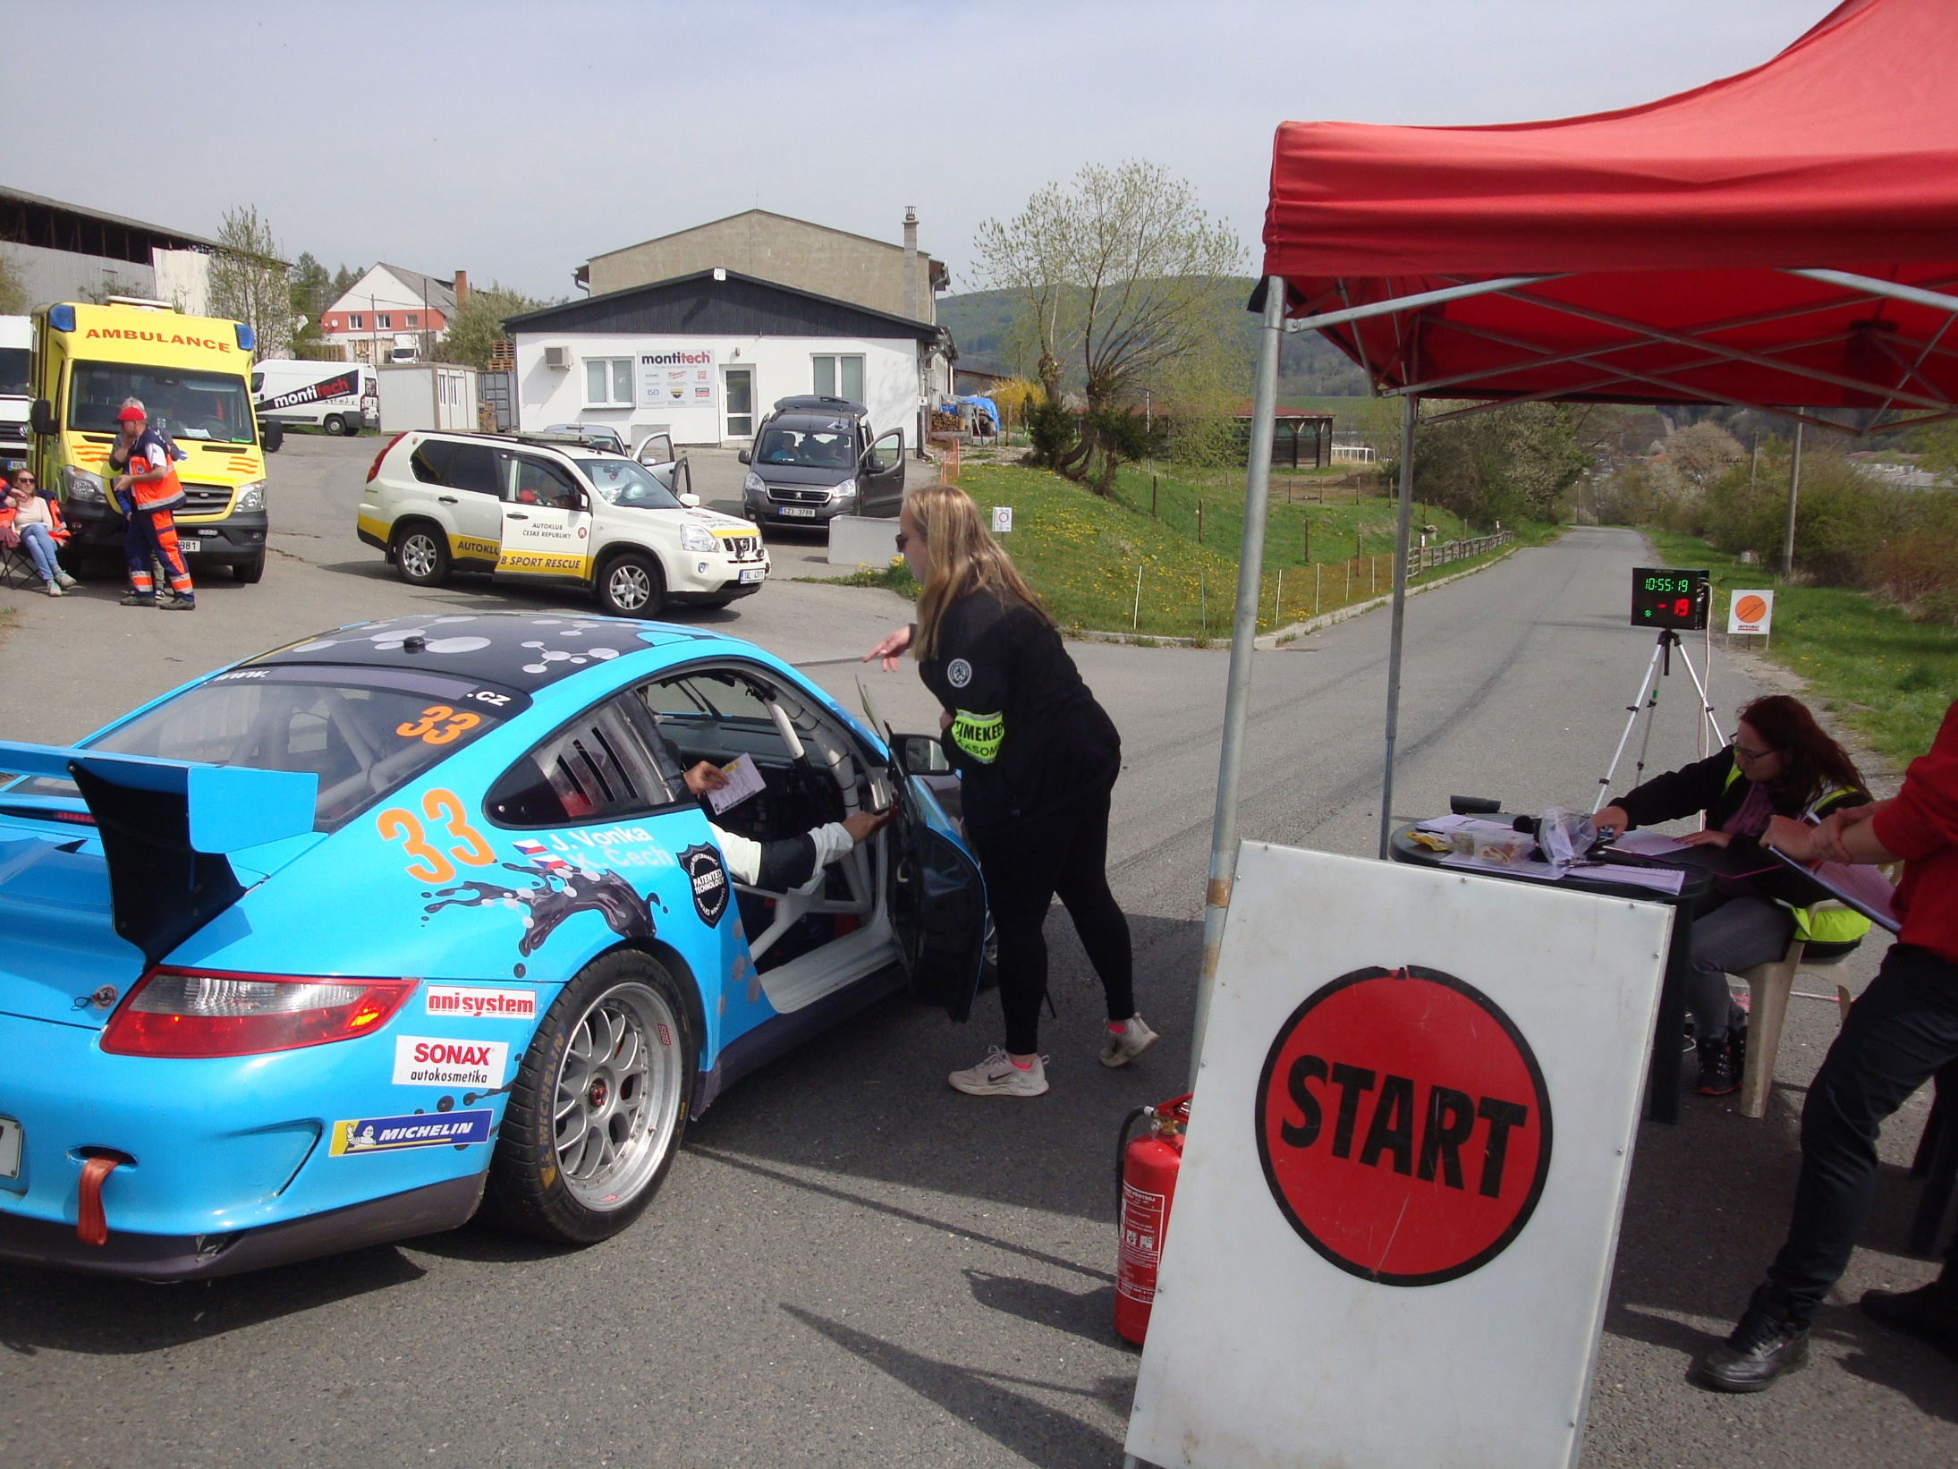

ŠKOLENÍ ČASOMĚŘIČŮ 2023
R A L L Y
PREZENTACE VYCHÁZÍ ZE STANDARDNÍCH PROPOZIC RALLY AS AČR 2023
Notes:
REGIONÁLNÍ RALLY MISTROVSTVÍ FIA 2023
Sportovní předpisy
STANDARDNÍ PROPOZICE RALLY AS AČR 2023
Standardní propozice pro rally AS AČR (dále jen SPR) se shodují se Sportovními předpisy pro Regionální rally mistrovství FIA, až na některé národní úpravy nebo doplňky, které jsou v textu vyznačeny kurzivou. Tyto úpravy a odchylky jsou uvedeny v závorce nebo tvoří doplněk textu jednotlivých článků. Ve složitějších případech jsou zařazeny jako zcela nové nebo nově upravené články
Standardní propozice pro rally AS AČR platí pro všechny rally zapsané v kalendáři AS AČR a organizované jako Mistrovství ČR v rally (MČR), Mistrovství ČR v rally historických automobilů (MČR-RHA), Rallysprint Série (dále jen RSS) a volné podniky podle schválených zvláštních ustanovení. Pro mezinárodní rally mistrovství a pohárů FIA v ČR platí anglická verze Regionálních předpisů FIA a národní doplňky, které musí být uvedeny ve zvláštních ustanoveních mezinárodní rally.

Slide 2
VŠICHNI JEZDCI, SOUTĚŽÍCÍ A ČINOVNÍCI, KTEŘÍ SE ÚČASTNÍ MISTROVSTVÍ, SE ZAVAZUJÍ DODRŽOVAT VEŠKERÁ USTANOVENÍ, KTERÁ JSOU UVEDENA V MEZINÁRODNÍCH ŘÁDECH, PŘÍSLUŠNÝCH TECHNICKÝCH PŘEDPISECH, SOUČASNÝCH SPORTOVNÍCH PŘEDPISECH A ZVLÁŠTNÍCH USTANOVENÍCH DANÉ RALLY. (čl. 1.1.1)
VŠE, CO NENÍ VÝSLOVNĚ POVOLENO TĚMITO PŘEDPISY, JE ZAKÁZÁNO ! (čl. 1.1.5)
POSÁDKY SE MUSÍ VŽDY CHOVAT SPORTOVNÍM ZPŮSOBEM
(čl. 34.1.1)
POKUD SI NENÍ ČASOMĚŘIČ JISTÝ DANOU SITUACÍ A EVENTUÁLNÍM SVÝM ROZHODNUTÍM, SITUACI NAFOTIT, IHNED POSLAT A ŘEŠIT S HLAVNÍM ČASOMĚŘIČEM
Notes:
1.1.1 Všichni jezdci, soutěžící a činovníci, kteří se účastní mistrovství, se zavazují dodržovat veškerá ustanovení, která jsou uvedena v mezinárodních řádech, příslušných technických předpisech, současných sportovních předpisech a zvláštních ustanoveních dané rally.
Pro účely současných sportovních předpisů jsou promotéři šampionátu, výrobci pneumatik, dodavatelé paliv nebo jakýkoli dodavatel spojený se soutěžními vozy považován
za účastníka rally v souladu s článkem 1.3 Mezinárodního sportovního řádu a jako takový musí dodržovat povinnosti jimi uloženy a dodržovat případné rozhodnutí sportovní autority.
1.1.2 Pouze FIA (AS AČR) může udělit výjimku z těchto předpisů.
1.1.3 Jakákoliv žádost o výjimku z předpisů platných pro mistrovství musí být pro tento účel odeslána na FIA (AS AČR) ve formě přiloženého formuláře. Jakýkoliv článek ve zvláštních ustanoveních rally, který předpisy jakkoliv mění, je bez udělené výjimky neplatný.
1.1.4 Ředitel soutěže je pověřen uplatněním těchto předpisů a zvláštních ustanovení (dále ZU) před a během konání rally. Musí informovat sportovní komisaře o všech vážných problémech, ke kterým došlo a vyžadují použití těchto předpisů nebo ZU. Konkrétně v případech uvedených v těchto předpisech nebo když to považuje za vhodné, oznámí uplatnění předpisů písemně dotčenému soutěžícímu.
1.1.5 Vše, co není výslovně povoleno těmito předpisy, je zakázáno.
1.1.6 Každé porušení těchto předpisů bude oznámeno sportovním komisařům, kteří mohou udělit penalizaci, jak uvádí články 12.2 a 12.3 Mezinárodních sportovních řádů. Každý případ neuvedený v těchto předpisech prostudují sportovní komisaři, kteří jako jediní mají pravomoc rozhodnout (čl. 11.9 MSŘ)
34.1.1 Posádky se musí vždy chovat sportovním způsobem.

Slide 3
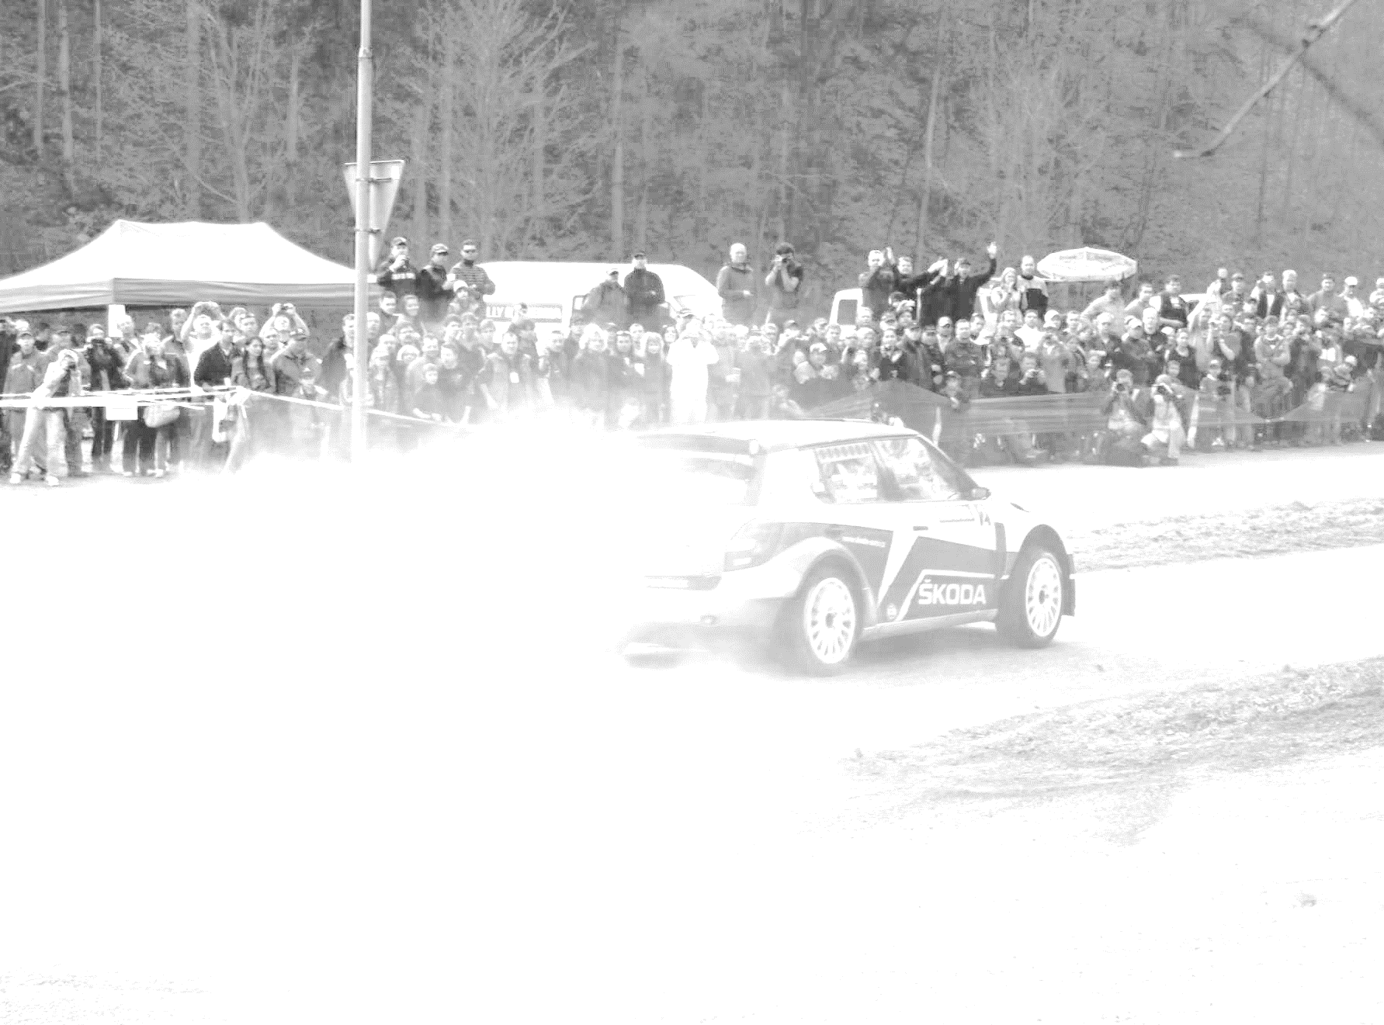
VYBRANÉ DEFINICE
● POSÁDKA
POSÁDKU TVOŘÍ DVĚ OSOBY NAZÝVANÉ JEZDEC A SPOLUJEZDEC. OBA
MOHOU BĚHEM RALLY ŘÍDIT VOZIDLO
● POHÁR MLÁDEŽE
● JEZDCI 16 – 18 LET
● ŘÍDIT VOZIDLO JENOM NA TRATI UZAVŘENÉ RZ, JINAK ŘÍDÍ SPOLUJEZDEC
● VÝMĚNA PŘED ČK NEBO STARTEM RZ A ZA STOPKOU
● ETAPA
KAŽDÁ SOUTĚŽNÍ ČÁST RALLY ODDĚLENÁ NOČNÍM PŘESKUPENÍM (UP)
● SEKCE RALLY
KAŽDÁ ČÁST RALLY ODDĚLENÁ PŘESKUPENÍM
● RYCHLOSTNÍ ZKOUŠKA (RZ)
MĚŘENÝ RYCHLOSTNÍ TEST NA KOMUNIKACÍCH, KTERÉ JSOU UZAVŘENY
PRO VEŘEJNÝ PROVOZ
● TRAŤOVÝ ÚSEK
ČÁSTI TRATĚ, KTERÉ NEJSOU VYUŽITY PRO RYCHLOSTNÍ ZKOUŠKY
● SERVIS
JAKÁKOLIV PRÁCE NA SOUTĚŽNÍM VOZE S VÝJIMKOU OMEZENÍ PODLE
STANDARDNÍCH PROPOZIC RALLY
Notes:
2.5 POSÁDKA
Posádku každého vozu tvoří dvě osoby nazývané jezdec a spolujezdec. Pokud není uvedeno jinak, oba členové posádky mohou během rally řídit vozidlo a oba musí vlastnit jezdeckou licenci FIA (AS AČR) platnou pro rally daný rok a platný řidičský průkaz.
6. POHÁR MLÁDEŽE V RALLY
6.2.2 Na trati otevřené pro veřejný provoz musí v průběhu rally vozidlo řídit spolujezdec s mezinárodní licencí. Juniorský jezdec s platnou licencí může řídit vozidlo pouze v průběhu rally na trati uzavřené RZ (i při jejím zrušení a volném průjezdu po uzavřené trati). Při seznamovacích jízdách musí i na trati RZ seznamovací vozidlo řídit držitel platného řidičského průkazu. 6.2.3 V průběhu rally se posádka musí před každým startem do RZ vystřídat až na trati uzavřené pro veřejný provoz (před ČK nebo před stanovištěm startu). V cíli RZ se musí vyměnit až za stanovištěm Stop před výjezdem na trať otevřenou pro veřejný provoz. 6.2.4 Juniorský jezdec a spolujezdec se musí rovněž vyměnit při každém jiném výjezdu z uzavřené trati RZ (např. při jízdě po objízdné trase, při odstoupení apod.). Spolujezdec musí řídit vozidlo i při průjezdu po neuzavřené trati zrušené RZ.
2.9 ETAPA
Každá soutěžní část rally oddělená nočním přeskupením (UP). Je-li večer před 1. etapou uspořádána Super RZ (nebo prolog), bude považována za 1. sekci 1. etapy
2.19 SEKCE RALLY
Každá část rally oddělená přeskupením
2.21 RYCHLOSTNÍ ZKOUŠKA
Měřený rychlostní test na komunikacích, které jsou uzavřeny pro veřejný provoz
2.18 TRAŤOVÝ ÚSEK
Části tratě, které nejsou využity pro rychlostní zkoušky.
2.20 SERVIS
Jakákoliv práce na soutěžním voze s výjimkou omezení podle těchto předpisů.

Slide 4
ZAHÁJENÍ A UKONČENÍ ČINNOSTI
• ČASOMĚŘIČI MUSÍ BÝT NA STANOVIŠTI NEJMÉNĚ
90 MINUT PŘED ČASEM PRŮJEZDU PRVNÍHO SOUTĚŽNÍHO VOZU
• POHOTOVOST JEDNU HODINU PŘED IDEÁLNÍM
ČASEM PRŮJEZDU PRVNÍHO SOUTĚŽNÍHO VOZU
• KONTROLY MUSÍ BÝT PŘIPRAVENY FUNGOVAT NEJMÉNĚ 30 MINUT PŘED IDEÁLNÍM ČASEM PRŮJEZDU PRVNÍHO SOUTĚŽNÍHO VOZU (FIA)
• UKONČENÍ ČINNOSTI 15 MINUT PO IDEÁLNÍM ČASE POSLEDNÍ SOUTĚŽNÍ POSÁDKY ZVĚTŠENÉM O DOBU
STANOVENOU PRO VYLOUČENÍ
Notes:
BEZPEČNOSTNÍ MANUÁL RALLY 2022:
1.12
90 minut před startem prvního soutěžního vozu se současně uzavře celá trať RZ. Od té doby pořadatelé nedovolí vjezd do RZ žádnému civilnímu vozidlu.
42.4 PŘIPRAVENOST K PRÁCI
42.4.1 Kontroly musí být připraveny fungovat nejméně 30 minut před ideálním časem průjezdu prvního soutěžního vozu. Stanoviště kontroly však musí být v pohotovosti jednu hodinu před ideálním časem průjezdu prvního soutěžního vozu.
42.4.2 Pokud ředitel rally nerozhodne jinak, ukončí činnost 15 minut po ideálním čase poslední soutěžní posádky zvětšeném o dobu stanovenou pro odstoupení.
Po příchodu na stanoviště zkontrolovat správné rozmístnění cedulí. U cíle RZ prověřit, zda je znak návěští cíle 100 metrů před cílem.

Slide 5
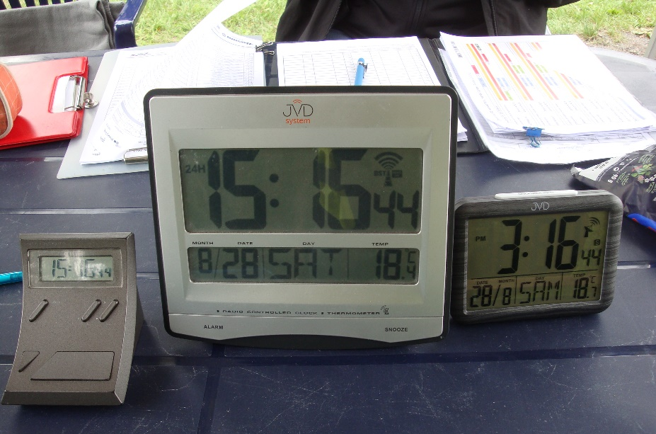
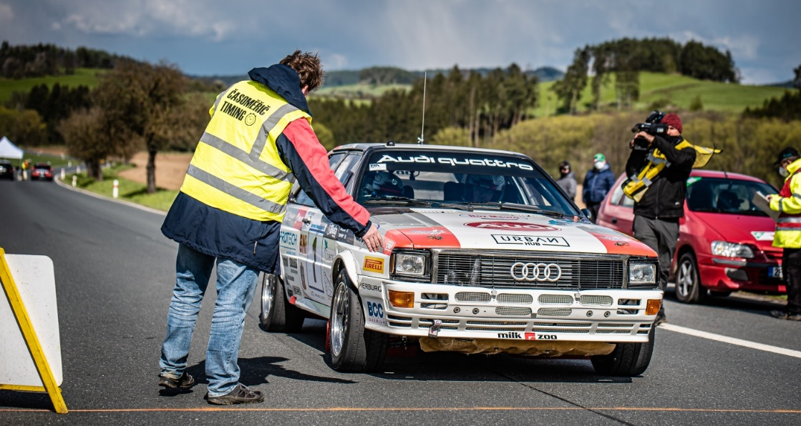
ZÁKLADNÍ VYBAVENÍ ČASOMĚŘIČE
• RADIOBUDÍČEK
• ZVLÁŠTNÍ USTANOVENÍ
• STANDARDNÍ PROPOZICE
• MOBILNÍ TELEFON
• PSACÍ POTŘEBY
• PODLOŽKA NA PSANÍ
• ČASOMĚŘIČSKÁ VESTA
• LICENCE
Notes:
Budíček nebo hodinky rádiem řízené - základní nezbytná výbava, bez které není možná činnost na stanovišti:
„Kdo nemá budíček, není časoměřič“
Psací potřeby – vozit sebou minimálně 3 propisky a tenké fixy a také 1 obyčejnou tužku, tou se dá psát i když nám zamrznou propisky , také na namoknutou kontrolní listinu
-Podložka na psaní - vhodná je zavírací
- Časoměřič musí mít u sebe platnou licenci
Časoměřičská vesta
- Mít u sebe Standardní propozice rally
-Zvláštní ustanovení
42.6.2 Všichni činovníci v kontrolách musí být identifikovatelní. V každé kontrole musí mít vedoucí kontroly oblečenou výrazně odlišnou vestu (a mít vybavení dle přílohy III).

Slide 6
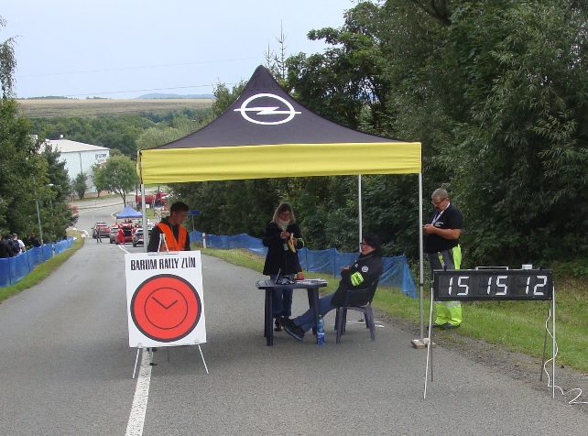
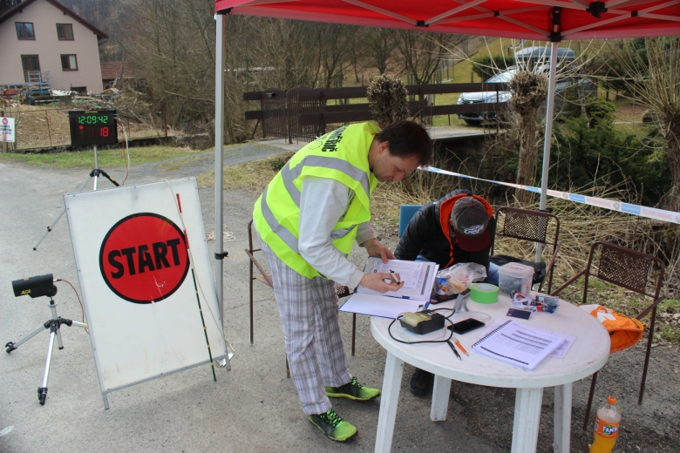
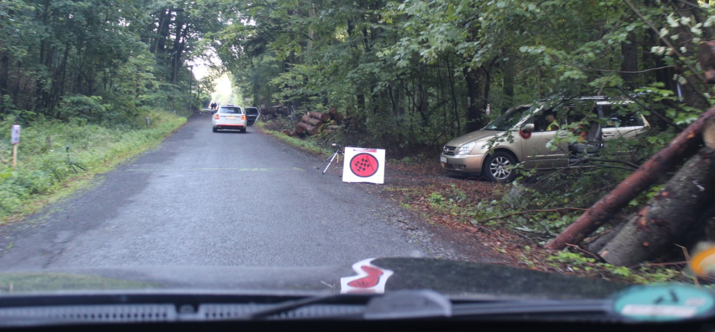
KONTROLA NASTAVENÍ HODIN
ČASOVÁ KONTROLA
START RZ
MEZI ČK A STARTEM RZ
CÍL RYCHLOSTNÍ ZKOUŠKY
MEZI STARTEM A CÍLEM RZ
HLAVNÍ ČASOMĚŘIČ JE ODPOVĚDNÝ ZA TO, ŽE NA VŠECH
POSTECH BUDOU HODINY SYNCHRONIZOVÁNY A BUDOU
ZOBRAZOVAT JEDNOTNÝ ČAS
Notes:
Ročenka Automobilového sportu Autoklubu ČR:
B. činovníci
3.7 Povinnosti časoměřičů
… na všech podnicích měřit časy a synchronizovat hodiny, zejména start a cil měřených
testů dle pokynů HČ. Za synchronizaci hodin je zodpovědný HČ.
Hlavní časoměřič je odpovědný za to, že na všech postech budou hodiny zobrazovat jednotný čas. Musí mít minimálně dvoje hodiny (DCF, GPS) zobrazující stejný čas. Podle nich se budou kontrolovat časy na stanovištích.
Kontrola nastavení hodin - alternativy :
Časoměřič na stanovišti, poté co je připraven na činnost (cca 1 hodinu před
1. soutěžním vozidlem) ohlásí připravenost hlavnímu časoměřiči a při tom mu nahlásí čas na hodinách.
2. Časoměřiči na časové kontrole a startu RZ si vzájemně zkontrolují časy na hodinách, následně si start telefonicky prověří hodiny s cílem své RZ
Hlavní časoměřič dohodne s pořadatelem, že v jednom z organizačních vozidel, jedoucích cca 1 hodinu před 1. ostrým vozidlem, bude počítač výsledků s budíčkem
od hlavního časoměřiče a na každém stanovišti porovná čas s časoměřiči .
Je samozřejmé, že na stanovištích, kde jsou dva časoměřiči, tito si vzájemně zkontrolují
časy na svých hodinách.

Slide 7
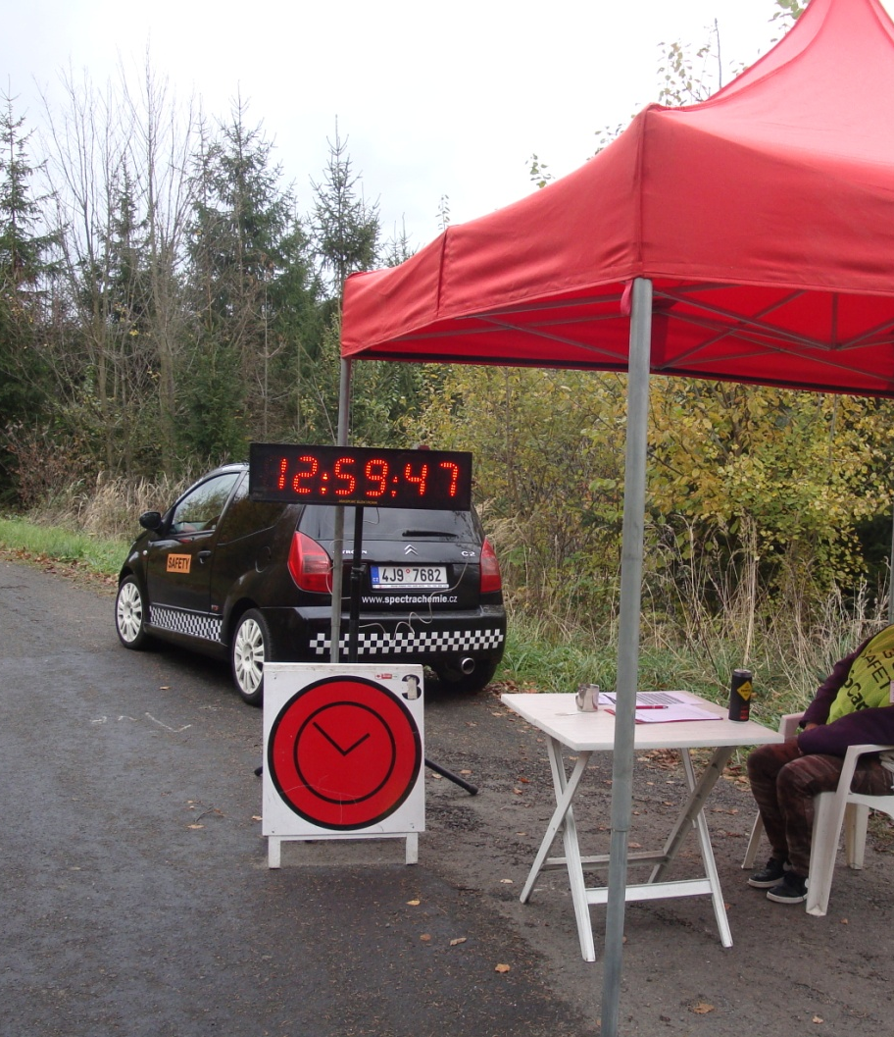
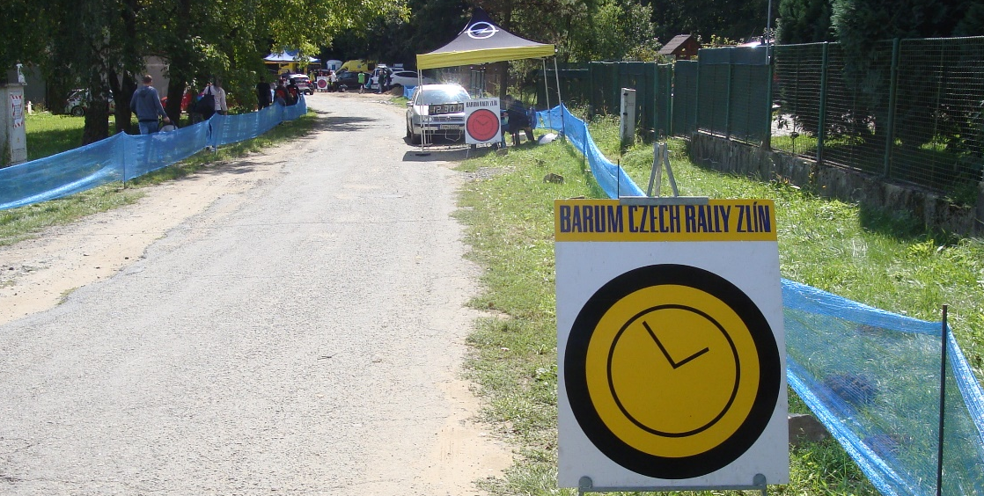
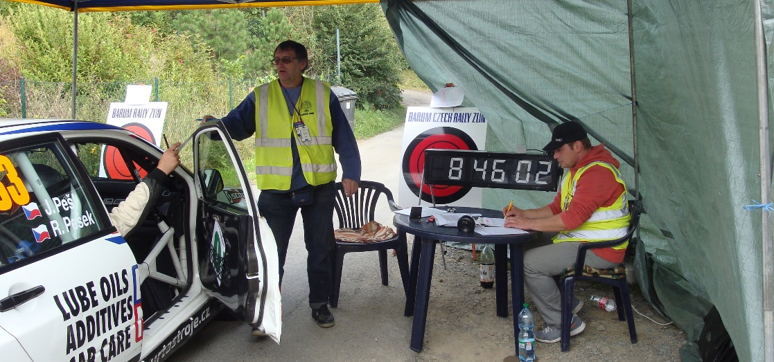
DOPORUČENÉ POSTAVENÍ HODIN V ČK
NA HODINY MUSÍ VIDĚT SOUČASNĚ POSÁDKA I ČASOMĚŘIČI
Notes:
Hodiny zobrazující čas v časové kontrole nutno umístnit tak, aby na ně viděli nejen oba členové posádky, ale současně i časoměřič, takže všichni pracují podle jedněch stejných hodin. Budíčkem na stolku kontrolujeme tyhle „hlavní“ hodiny. Můžete také okamžitě zaznamenat poruchu hodin, např. v případě výpadku napájení, nebo poruchy displeje.

Slide 8


DŮLEŽITÉ DOKUMENTY
PŘED PŘÍCHODEM NA STANOVIŠTĚ MUSÍ MÍT ČASOMĚŘIČ
PROSTUDOVÁNY ZÁKLADNÍ DOKUMENTY K SOUTĚŽI !
Notes:
Sebou na stanovišti: Standardní propozice rally, Zvláštní ustanovení a Ročenku
Před soutěží je nezbytně nutné prostudovat si Standardní propozice, hlavně mít nastudovanou část, která se týká činnosti na našem stanovišti. Kde budeme pracovat, to víme z rozpisu od hlavního časoměřiče.
Zvláštní ustanovení upřesňují některé články Standardních propozic pro danou soutěž.
Národní sportovní řády – Ročenka Automobilového sportu, část B. Činovníci:
3.7 Povinnosti časoměřičů Základní povinnosti časoměřičů jsou:
- dostavit se na podnik včas dle pokynů hlavního časoměřiče;
- po příjezdu se ohlásit hlavnímu časoměřiči. Hlavní časoměřič se ohlásí řediteli závodu, který mu dá, pokud je to třeba, potřebné instrukce;
- pro měření používat pouze typy přístrojů s příslušným platným certifikátem přesnosti
(pro měření rekordů min. na 1/100 s). Pro rally používat zejména hodiny ALGE a HEUER.
- HČ a/nebo vedoucí zpracovatelské skupiny je povinen zkontrolovat předběžné a
oficiální výsledky;
- bez pokynu HČ neopouštět při závodě určené stanoviště;
- sestavit a sepsat na vlastní odpovědnost protokoly a předat je spolu se všemi
potřebnými dokumenty buď HČ, řediteli závodu (nebo jím pověřené osobě);
- hlavní časoměřič předat po ukončení závodu HSK zprávu o časoměření a zjištěných
potížích;
- na žádost předat originální záznamy měření buď sportovním komisařům nebo ASN,
jinak HČ nebo řediteli závodu (jím pověřené osobě);
- časy nebo výsledky sdělit pouze sportovním komisařům nebo řediteli závodu, s
výjimkou jiných pokynů ze strany těchto činovníků;
- časoměřič, který bude mít na stanovišti časoměřiče – adepta je (dle okolností)
povinen s ním aktivně spolupracovat. O činnosti adepta následně informovat HČ.

Slide 9
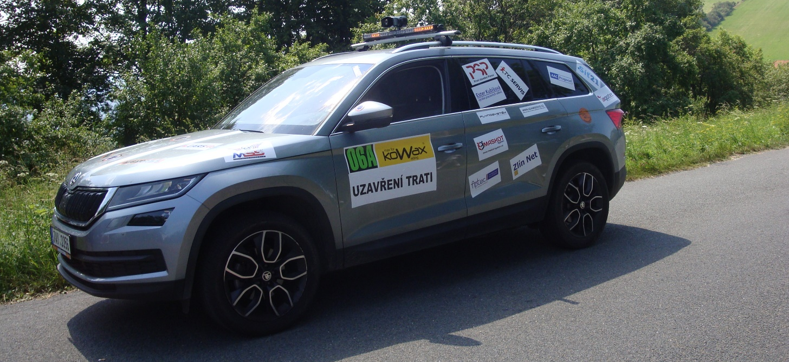
UZAVÍRACÍ VOZIDLO 06 A
CELÁ TRAŤ RYCHLOSTNÍ ZKOUŠKY SE SOUČASNĚ UZAVŘE
90 MINUT PŘED VJEZDEM PRVNÍHO SOUTĚŽNÍHO VOZIDLA
UZAVÍRACÍ VOZIDLO VJÍŽDÍ DO RZ NEJMÉNĚ 60 MINUT
PŘED 1. SOUTĚŽNÍM VOZEM A KONTROLUJE UZAVŘENÍ TRATI
PRO VEŠKERÝ VEŘEJNÝ PROVOZ
PRO VŠECHNA VOZIDLA S POVOLENÝM VJEZDEM DO RZ JE
OD TOHOTO OKAMŽIKU TRAŤ JEDNOSMĚRNÁ (I PRO VEDOUCÍHO RZ A VEDOUCÍHO BEZPEČNOSTI RZ)
Notes:
BEZPEČNOSTNÍ MANUÁL RALLY 2022:
1.12
90 minut před startem prvního soutěžního vozu se současně uzavře celá trať RZ. Od té doby pořadatelé nedovolí vjezd do RZ žádnému civilnímu vozidlu. Pokud by se na trati ještě nějaké pohybovalo, musí jej vykázat na bezpečné místo mimo trať a to jen ve směru jízdy. Průjezd je povolen pouze řádně označeným oprávněným vozidlům a soutěžním automobilům. Oprávněnými vozidly jsou organizační, kontrolní a bezpečnostní vozidla event. průzkumná vozidla týmů, která vjíždějí do RZ pouze přes stanoviště Start
2.2 UZAVÍRACÍ VOZIDLO (06 A)
• Vozidlo kontroluje uzavření trati RZ pro veškerý veřejný provoz.
•Po jeho průjezdu je trať RZ definitivně uzavřena pro veškerý veřejný provoz.
• Pro všechna vozidla s povoleným vjezdem do RZ je od tohoto okamžiku trať jednosměrná (i pro vedoucího RZ, vedoucího bezpečnosti RZ a všechna organizační vozidla
2.16 ČASY PRŮJEZDU ORGANIZAČNÍCH, BEZPEČNOSTNÍCH A KONTROLNÍCH VOZIDEL
06A Uzavírací vozidlo nejméně 60 minut před 1. soutěžním vozem

Slide 10
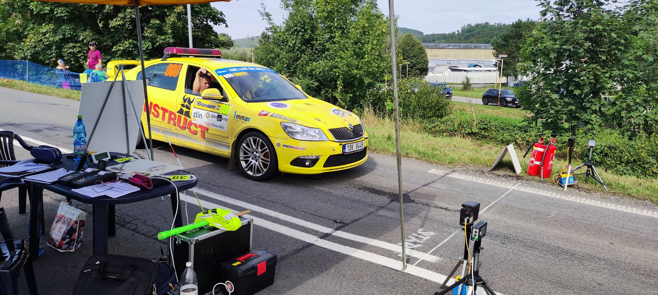
BEZPEČNOSTNÍ VOZY S NULAMI
000 - 15 MIN. 00 - 12 MIN. 0 - 10 MIN.
ČASY MŮŽE ŘEDITELSTVÍ UPRAVOVAT PODLE DÉLKY RZ
Notes:
BEZPEČNOSTNÍ MANUÁL RALLY 2022:
2.16 ČASY PRŮJEZDU ORGANIZAČNÍCH, BEZPEČNOSTNÍCH A KONTROLNÍCH VOZIDEL
000 Předjezdec -15 min.
00 Předjezdec -12 min.
0 Předjezdec -10 min.

Slide 11
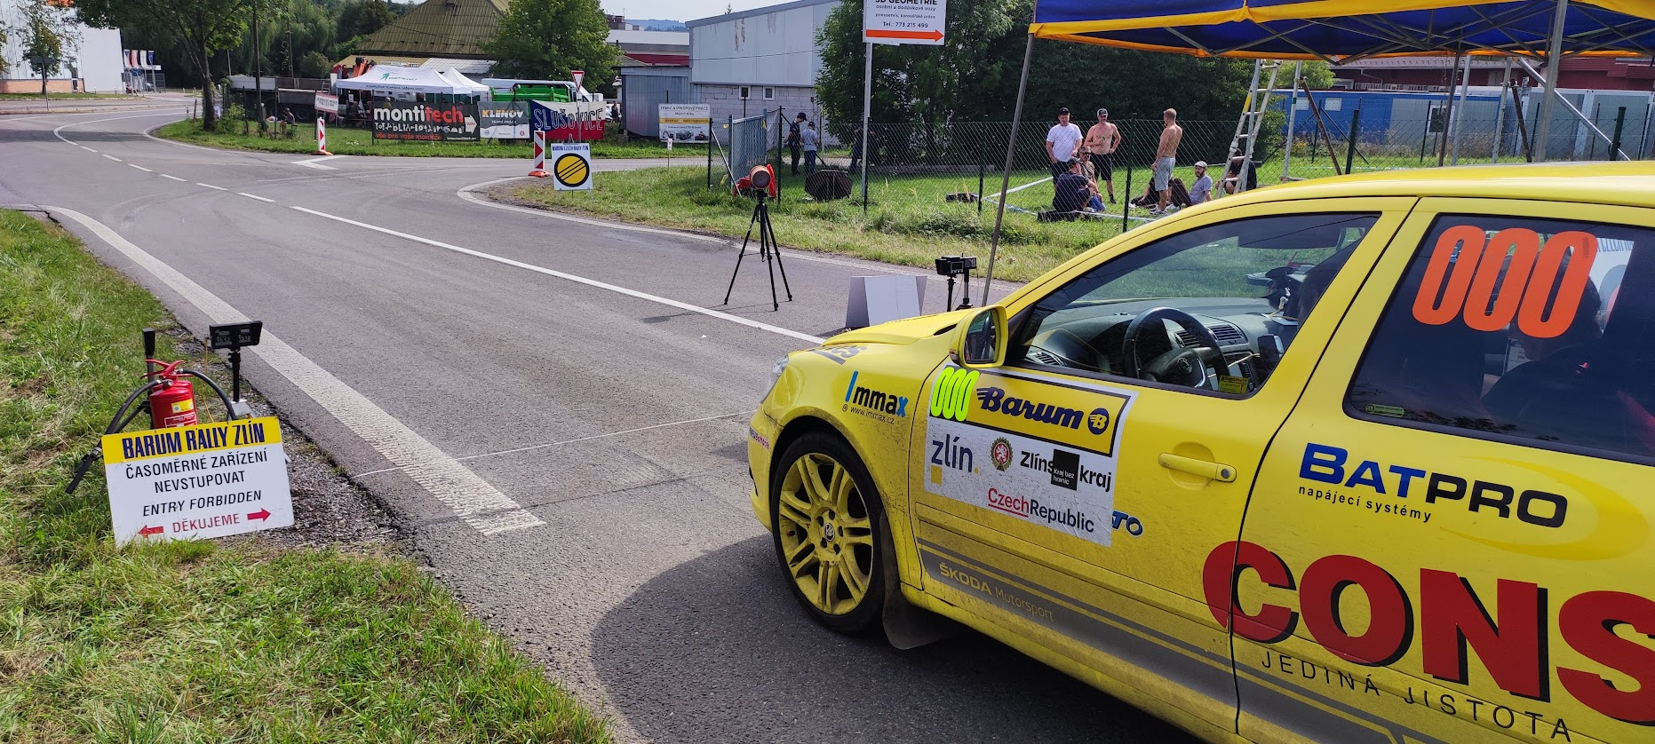
• FINÁLNÍ KONTROLA VYBAVENÍ RZ, PŘIPRAVENOSTI
ČINOVNÍKŮ, TRAŤ. KOMISAŘŮ, ZAJIŠTĚNÍ BEZPEČNOSTI
• SPRÁVNĚ VYPLNĚN JÍZDNÍ VÝKAZ
• PRŮJEZD ZAZNAMENAT DO KONTROLNÍ LISTINY
Notes:
BEZPEČNOSTNÍ MANUÁL RALLY 2022:
2.11 PŘEDJEZDECKÁ VOZIDLA (000, 00,0)
• Kontrolují a dbají na dodržování všech opatření popsaných v bezpečnostním plánu a OPŘ RZ.
• Provádějí finální kontrolu vybavení rychlostní zkoušky, zajištění bezpečnosti, pokrytí traťovými komisaři, pořadateli a bezpečnosti diváků
POVINNOSTI POSÁDKY 0:
• Upozorňuje diváky na brzký průjezd prvního soutěžního vozidla. Vozidlo by mělo jet svižně (70–80 % závodní rychlosti), ale tak, aby byla posádka schopna odhalit poslední případné nedostatky na trati RZ
• Projede kompletní trasu rychlostní zkoušky podle itineráře a zajistí vyplnění jízdního výkazu na každé kontrole, kterou projede.

Slide 12







V ZÓNĚ MEZI ŽLUTÝM NÁVĔŠTÍM A KONCOVÝM BÉŽOVÝM ZNAKEM SE TŘEMI PŘÍČNÝMI PRUHY
VOZIDLA PODLÉHAJÍ REŽIMU UZAVŘENÉHO PARKOVIŠTĚ !
ZÓNY KONTROL
ČASOVÉ KONTROLY
ČK A START RZ
CÍL A STOP RZ
Notes:
2.4 OBLASTI KONTROL
Oblast mezi prvním žlutým návěštím a koncovým béžovým znakem se třemi příčnými pruhy
je považována za oblast kontroly.
63. PRAVIDLA UZAVŘENÉHO PARKOVIŠTĚ
63.1 POUŽITÍ
Vozidla podléhají režimu uzavřeného parkoviště:
63.1.2 od okamžiku vjezdu do oblasti kontroly až do odjezdu z ní

Slide 13
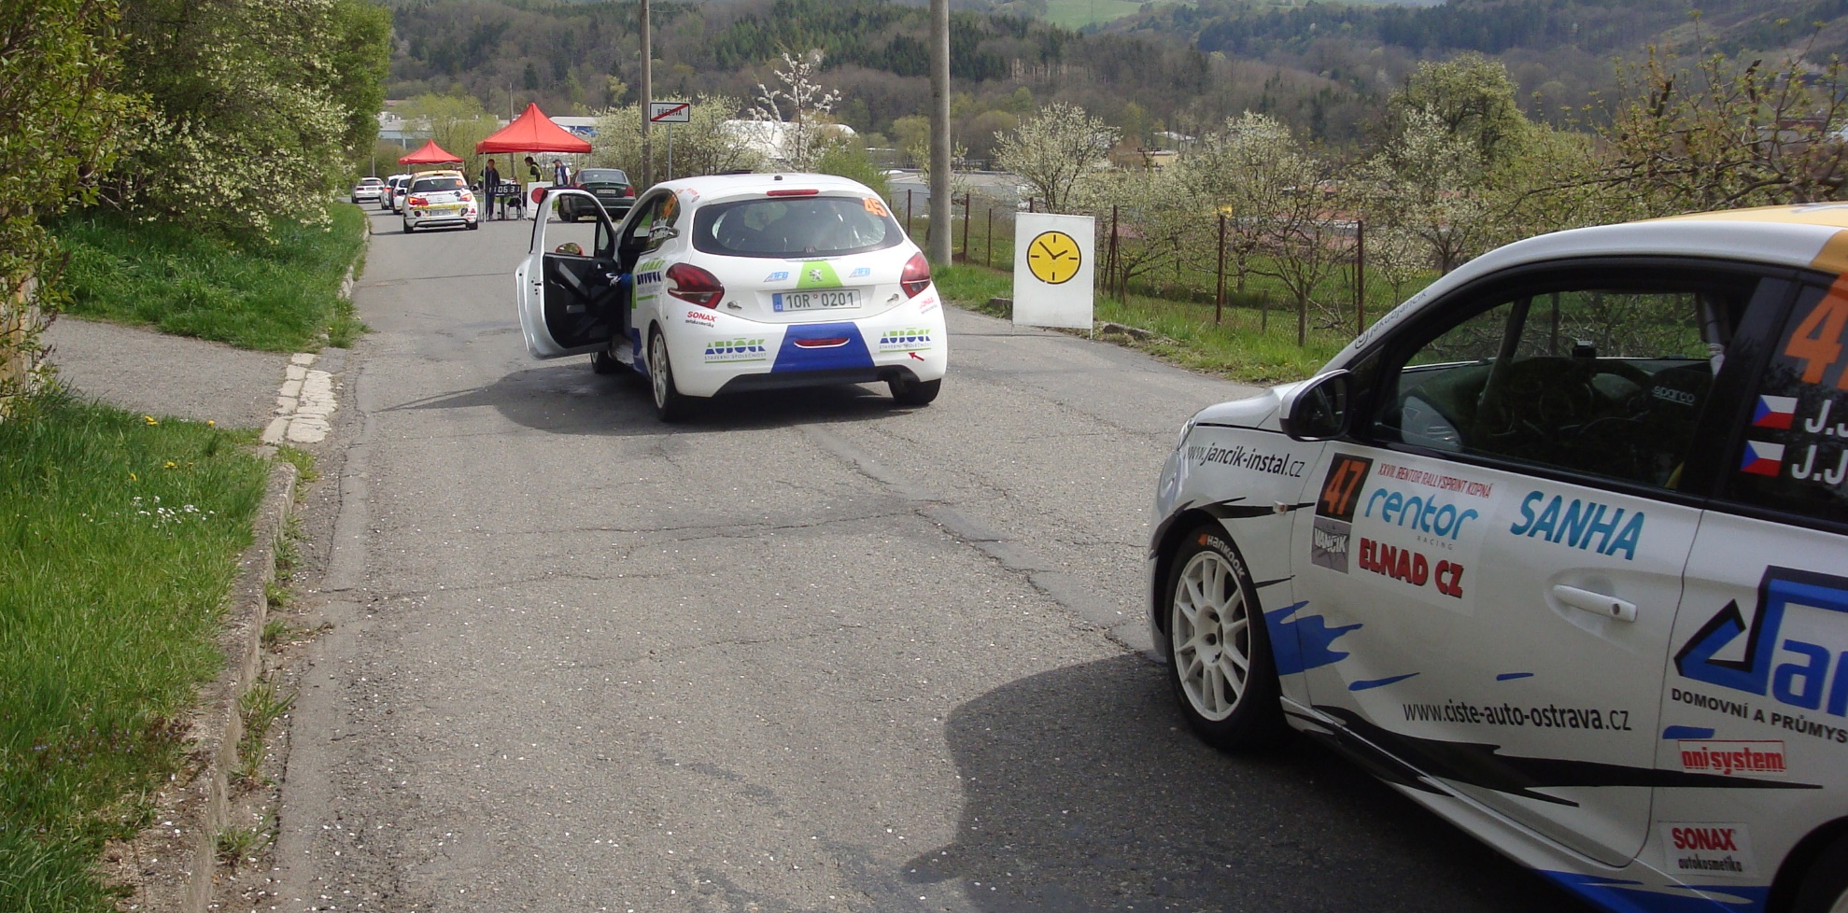
SLED KONTROL A SMĚR JÍZDY
• V KAŽDÉ KONTROLE PRŮJEZD VE SPRÁVNÉM
SLEDU A VE SPRÁVNÉM SMĚRU TRATI
• ZÁKAZ ZNOVU VJÍŽDĚT DO KONTROLNÍ ZÓNY
Notes:
42.5 SLED KONTROL A SMĚR JÍZDY
42.5.1 Posádka musí mít v každé kontrole potvrzen průjezd ve správném sledu
a ve správném směru trati rally.
42.5.2 Je zakázáno znovu vjíždět do kontrolní oblasti.
42.2 OCHRANNÉ BARIÉRY
Oblast nejméně 5 m před a 5 m za stanovištěm kontroly musí být po obou stranách vozovky chráněna zábranami, aby byl zajištěn správný průběh činnosti kontroly.

Slide 14
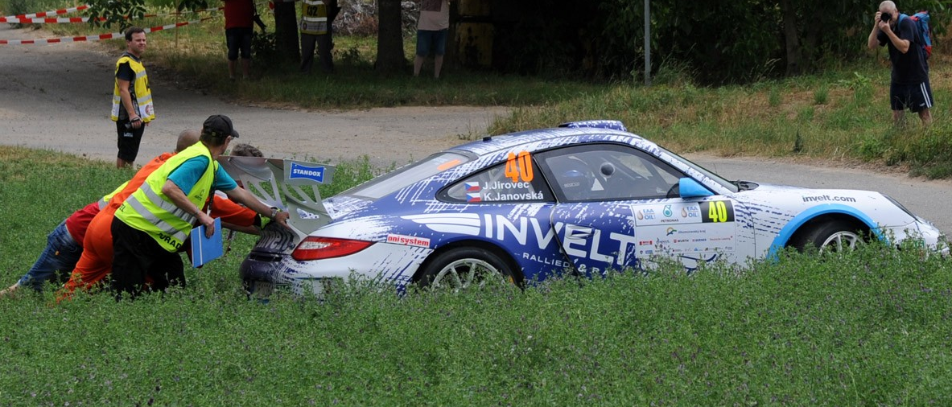
• VÝJIMEČNĚ MOHOU BÝT NA RYCHLOSTNÍCH ZKOUŠKÁCH
VVYPROŠTĚNY NEBO TLAČENY VOZY TAK, ABY SE
MOHLY VRÁTIT ZPĚT NA SILNICI NEBO ABY TRAŤ BYLA
PRŮJEZDNÁ
• POSÁDKY MUSÍ VŽDY JET JEN VE SMĚRU RYCHLOSTNÍ
ZKOUŠKY (S VÝJIMKOU POUHÉHO OTOČENÍ SE)
Notes:
ZPŮSOB JÍZDY
34. CHOVÁNÍ
34.1 OBECNÁ PRAVIDLA
34.1.1 Posádky se musí vždy chovat sportovním způsobem.
34.1.2 …Výjimečně mohou být na rychlostních zkouškách vyproštěny nebo tlačeny vozy tak, aby se mohly vrátit zpět na silnici nebo aby cesta byla průjezdná.
34.1.3 „Předváděcí jízda“ (smyková kolečka) se mohou provádět jen tehdy, když je to povoleno v ZU.
Na rally v ČR zapsaných v kalendáři AS AČR je „předváděcí jízda“ (např. smyková kolečka) ZAKÁZÁNA!
34.1.4 Posádky musí vždy jet jen ve směru RZ (s výjimkou pouhého otočení se).

Slide 15
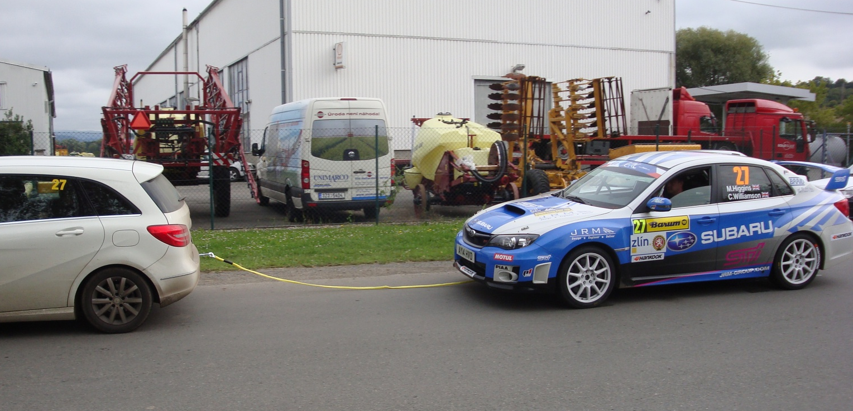
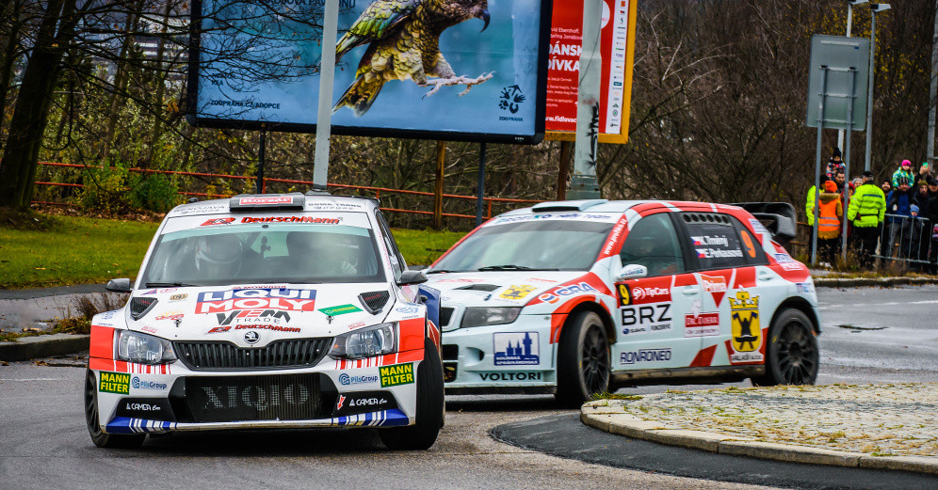

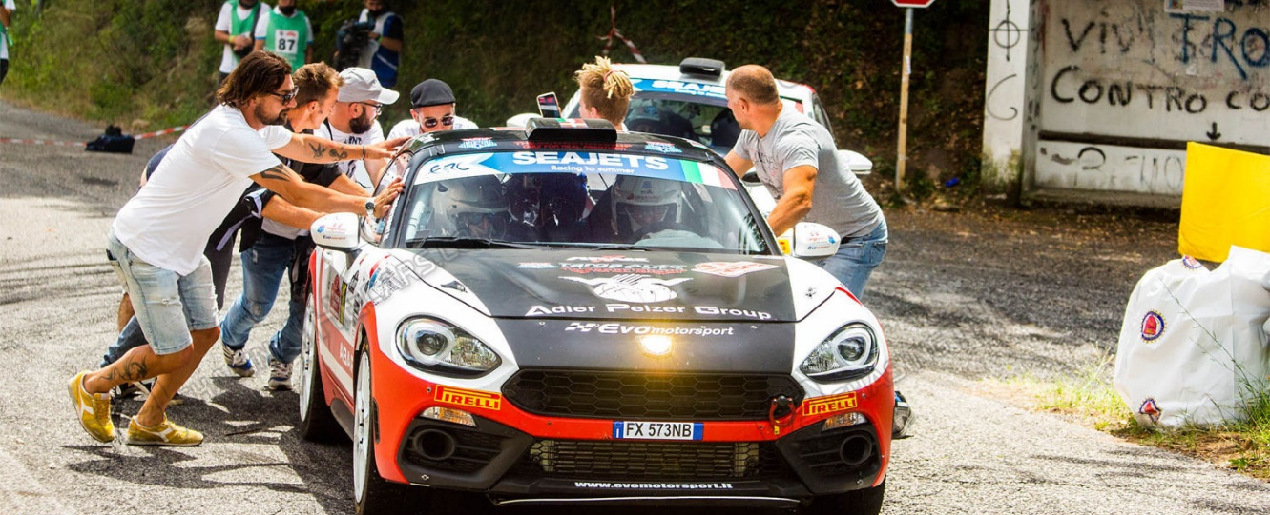
TAHÁNÍ JINÝM VOZIDLEM
TLAČENÍ „NÁRAZNÍK O NÁRAZNÍK“
POUŽITÍ JINÉ NEŽ VLASTNÍ SÍLY NEBO RUČNÍHO TLAČENÍ, ČI
POUŽITÍ JINÉHO ZPŮSOBU POHYBU VOZU JE ZAKÁZÁNO !
MIMO ZÓN, KDE PLATÍ PRAVIDLA UZAVŘENÉHO PARKOVIŠTĚ, MŮŽE VOZIDLO TLAČIT (RUČNĚ) KDOKOLIV
Notes:
ZPŮSOB JÍZDY
34.1.2 Pokud jsou vozy v oblasti dle pravidel uzavřeného parkoviště, mohou být přesouvány (tlačeny) pouze posádkou a činovníky, ve všech ostatních případech může tlačit (ručně) vůz kdokoliv. Použití jiné než vlastní síly nebo tlačení (ručně) či použití jiného způsobu pohybu vozu je zakázáno, pokud není těmito předpisy povoleno jinak.
SERVIS
57.5 EXTERNÍ POMOC
Uvnitř servisní zóny je povoleno, aby pořadatelé, činovníci nebo týmoví pracovníci tlačili, převáželi nebo táhli závodní vůz.

Slide 16
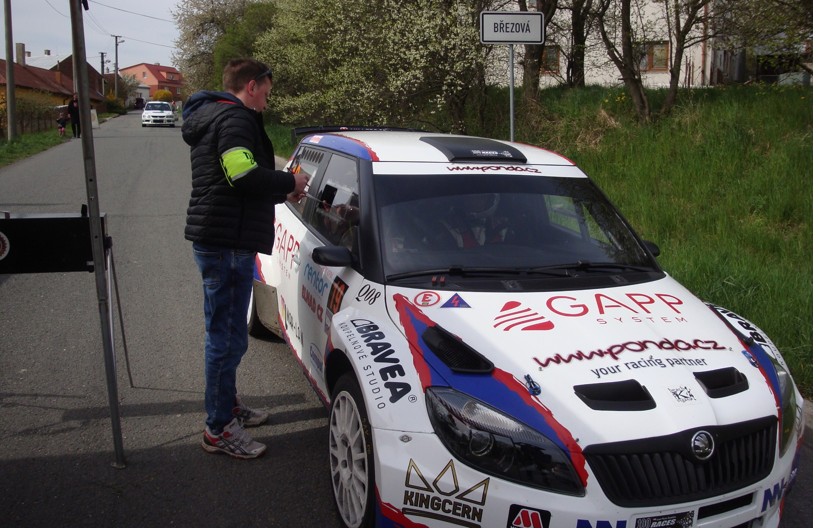
DOBA ZASTAVENÍ V KONTROLNÍ ZÓNĚ JE OMEZENA NA DOBU NUTNOU
PRO VYKONÁNÍ KONTROLNÍCH OPERACÍ
Notes:
42.3 DOBA ZASTAVENÍ V KONTROLE
Doba zastavení v kontrolní oblasti je omezena na dobu nutnou pro vykonání kontrolních operací.
42.6 POKYNY POŘADATELŮ
42.6.1 Posádky jsou povinny dodržovat pokyny vedoucího kontroly. Neuposlechnutí bude oznámeno sportovním komisařům.
V případě absence vedoucího kontroly na dané ČK jsou přestupky posádek zapsány časoměřičem do kontrolní listiny a nahlášeny hlavnímu časoměřiči, který je předá řediteli rally k posouzení a následnému předání sportovním komisařům.

Slide 17
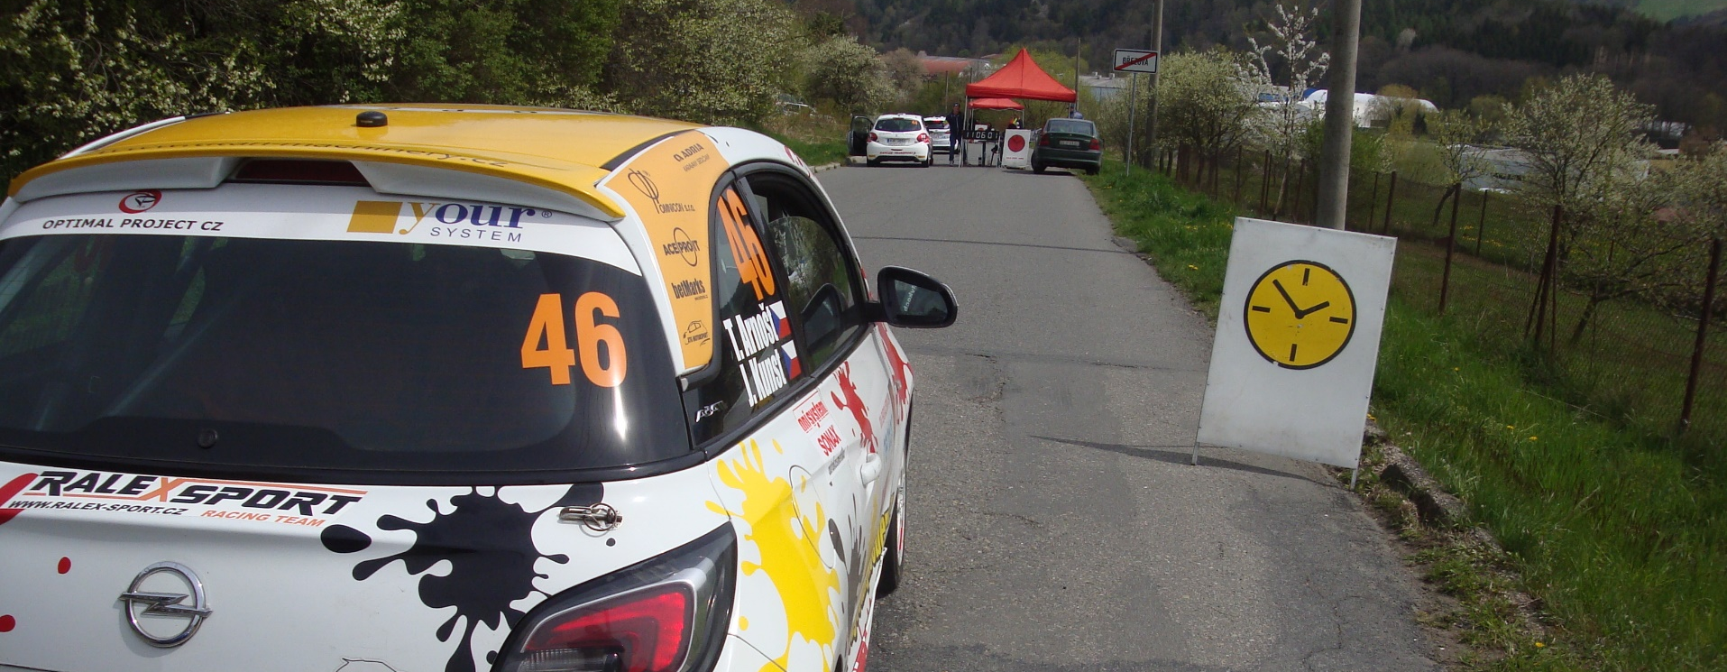
• KONTROLNÍ POSTUP ZAČÍNÁ VE CHVÍLI, KDY VŮZ MÍJÍ
PANEL NA VJEZDU DO ZÓNY ČASOVÉ KONTROLY
• MEZI PANELEM NA VJEZDU DO ZÓNY KONTROLY A
STANOVIŠTĚM KONTROLY NESMÍ POSÁDKA ZASTAVIT, ANI
NESMÍ JET NEPŘIMĚŘENĚ POMALU
• VJEZD MOŽNÝ BEZ PENALIZACE V IDEÁLNÍ KONTROLNÍ
MINUTĚ NEBO V MINUTĚ PŘEDCHÁZEJÍCÍ
• O NEDODRŽENÍ UVEDENÝCH PRAVIDEL IHNED INFORMOVAT
HL. ČASOMĚŘIČE, KTERÝ ZPRÁVU PŘEDÁ ŘEDITELI RALLY
Notes:
44. ČASOVÉ KONTROLY
44.2 KONTROLNÍ POSTUP
44.2.1 Kontrolní postup začíná ve chvíli, kdy vůz míjí panel na vjezdu do oblasti časové kontroly.
44.2.2 Mezi panelem na vjezdu do oblasti kontroly a stanovištěm kontroly nesmí posádka
ze žádných důvodů zastavit, ani nesmí jet nepřiměřeně pomalu.
44.2.8 Posádka nepodléhá žádné penalizaci za předčasný příjezd, vjede-li vozidlo do oblasti kontroly v ideální kontrolní minutě nebo v minutě předcházející.
44.2.12 Bude-li zjištěno, že posádka nedodržuje uvedená pravidla pro postup záznamu času, musí časoměřič zapsat skutečnost do kontrolní listiny a ihned zaslat zprávu o tomto přestupku hlavnímu časoměřiči, který ji předá řediteli rally.

Slide 18
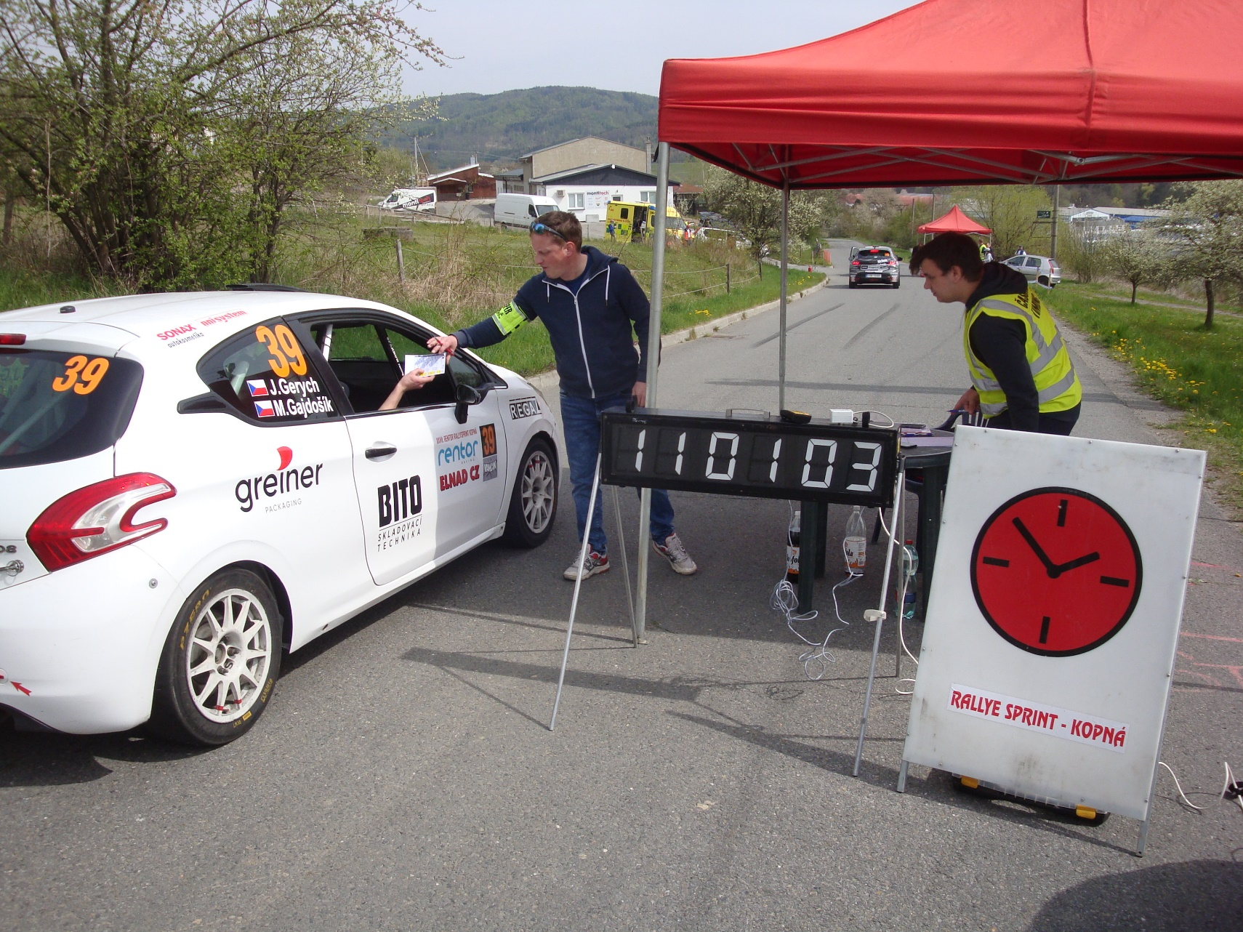
• ZAZNAMENANÝ ČAS PŘESNE ODPOVÍDÁ OKAMŽIKU, KDY
JEDEN Z ČLENŮ POSÁDKY PŘEDÁ JÍZDNÍ VÝKAZ ČASOMĚŘIČI
• OBA ČLENOVÉ POSÁDKY I S VOZIDLEM MUSÍ BÝT V ZÓNĚ
KONTROLY A V TĚSNÉ BLÍZKOSTI STOLKU KONTROLY
• PENALIZACE ZA POZDNÍ PŘÍJEZD: 10 SEKUND ZA KAŽDOU
MINUTU NEBO ZLOMEK MINUTY
• PENALIZACE ZA PŘEDČASNÝ PŘÍJEZD: 1 MINUTA ZA KAŽDOU
MINUTU NEBO ZLOMEK MINUTY
Notes:
44. ČASOVÉ KONTROLY
44.1 ČINNOST
V těchto kontrolách časoměřiči vyznačí do jízdního výkazu čas, kdy jim byl výkaz předán posádkou. Naměřený čas bude zaznamenán v celých minutách.
44.2.4 Zaznamenaný čas přesně odpovídá okamžiku, kdy jeden z členů posádky předá jízdní výkaz časoměřiči.
44.2.5 Tento skutečný čas, ve kterém byl jízdní výkaz předložen posádkou, vyznačí časoměřič ručně nebo razítkovacími hodinami do jízdního výkazu a nic jiného.
44.2.3 Měření a zaznamenání času do jízdního výkazu může být provedeno jedině tehdy, jsou-li oba členové posádky i s vozidlem v oblasti kontroly a v těsné blízkosti stolku kontroly.
Výjimka v časové kontrole před startem do RZ:
čl. 52.1 „Postup při přerušení rz“ viz v této prezentaci „Činnost v ČK při přerušení RZ“
44.2.6 Ideální čas v kontrole se stanoví připočtením předepsané jízdní doby, k času startu RZ nebo k času odjezdu z předcházející časové kontroly. Jízdní doba i časy se vyjadřují v celých minutách.
44.2.7 Za kontrolní čas odpovídá samotná posádka, která se může řídit oficiálními hodinami
Na kontrolním stolku. Časoměřiči nemohou podávat žádné informace o ideálním kontrolním čase.
44.2.9 Posádka nepodléhá žádné penalizaci za zpoždění, jestliže předání jízdního výkazu časoměřiči proběhlo v ideální kontrolní minutě.
44.2.10 Každý rozdíl mezi skutečným a ideálním časem bude penalizován takto:
a) za pozdní příjezd: 10 sekund za každou minutu nebo zlomek minuty
b) za předčasný příjezd: 1 minuta za každou minutu nebo zlomek minuty
44.2.13 Posádce, která byla penalizována za předčasný příjezd, může být na základě rozhodnutí ředitele rally neutralizován čas potřebný pro odjezd posádky v původně správném čase.
45.2 PŘEDČASNÝ PŘÍJEZD
Předčasný příjezd proti ideálnímu času nemůže v žádném případě snížit maximální povolené zpoždění.

Slide 19
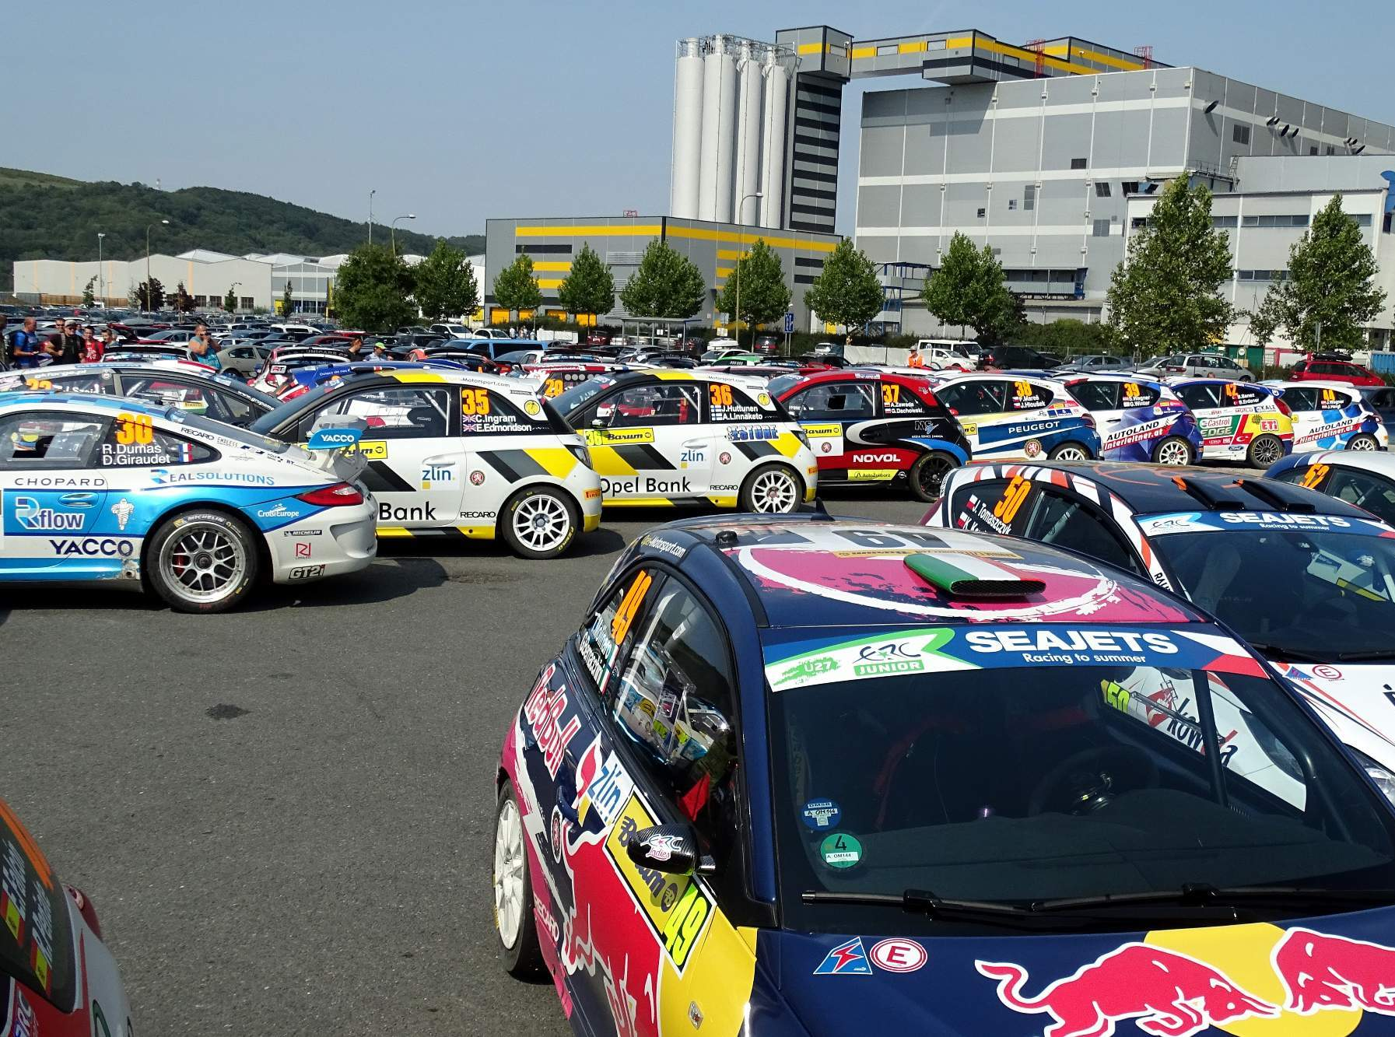
UZAVŘENÉ PARKOVIŠTĚ
PARC FERMÉ
Notes:
UZAVŘENÉ PARKOVIŠTĚ
63. PRAVIDLA UZAVŘENÉHO PARKOVIŠTĚ
63.1 POUŽITÍ
Vozidla podléhají režimu uzavřeného parkoviště:
63.1.1 od okamžiku vjezdu do parkoviště přeskupení až do výjezdu z něj
63.1.2 od okamžiku vjezdu do oblasti kontroly až do odjezdu z ní
63.1.3 od příjezdu do cíle soutěžní části rally až do souhlasu sportovních komisařů s otevřením UP

Slide 20
UZAVŘENÉ PARKOVIŠTĚ - PARC FERMÉ
ZÓNA, VE KTERÉ NENÍ POVOLENA ŽÁDNÁ ČINNOST, KONTROLA, SEŘIZOVÁNÍ A OPRAVY
NA AUTĚ - NENÍ-LI TO VÝSLOVNĚ STANOVENO
V TĚCHTO PŘEDPISECH NEBO V ZU RALLY
PŘÍSTUP DO UZAVŘENÉHO PARKOVIŠTĚ JENOM ČINOVNÍCI RALLY VYKONÁVAJÍCÍ SPECIFICKÉ FUNKCE
POSÁDKA MŮŽE VSTOUPIT DO UP 10 MINUT
PŘED SVÝM STARTOVNÍM ČASEM
TLAČIT NEBO TÁHNOUT SOUTĚŽNÍ VŮZ MOHOU UVNITŘ UP JEN ČINOVNÍCI STANOVIŠTĚ A/NEBO ČLENOVÉ POSÁDKY
Notes:
2.13 UZAVŘENÉ PARKOVIŠTĚ
Oblast, ve které není povolena žádná činnost, kontrola, seřizování, úpravy a opravy není-li to výslovně stanoveno v těchto předpisech nebo v ZU rally a kde mohou být jen zmocnění činovníci.
63.2 PŘÍSTUP DO UZAVŘENÉHO PARKOVIŠTĚ
63.2.1 Jakmile zaparkují svůj vůz v uzavřeném parkovišti, musí jezdci vypnout motor
a posádka musí uzavřené parkoviště opustit. Nikdo, s výjimkou činovníků rally vykonávajících specifické funkce, nemá povolen přístup do uzavřeného parkoviště.
63.2.2 Posádka může vstoupit do uzavřeného parkoviště 10 minut před svým startovním časem.
63.3 TLAČENÍ VOZU V UZAVŘENÉM PARKOVIŠTI
Jen činovníci stanoviště a/nebo členové posádky mohou tlačit nebo táhnout soutěžní vůz uvnitř uzavřeného parkoviště.
56.2.3 V případě, že vůz není schopen odjet a být řízený vlastní silou z uzavřeného parkoviště do servisní zóny, činovníci / pořadatelé a/nebo týmoví pracovníci mají dovoleno tlačit nebo táhnout vozidlo do svého servisního místa.

Slide 21
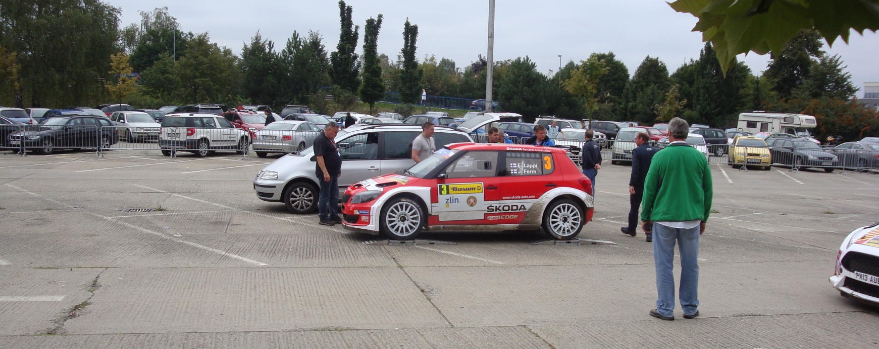
• OPRAVY JENOM Z DŮVODU OHROŽENÍ BEZPEČNOSTI
S POVOLENÍM HLAVNÍHO TK A ZA PŘÍTOMNOSTI TK
• POD DOHLEDEM POVĚŘENÉHO ČINOVNÍKA NEBO TK
MŮŽE BÝT VYMĚNĚNO OKENNÍ SKLO
• PŘEKROČÍ-LI DOBA POTŘEBNÁ NA OPRAVU PŮVODNĚ
STANOVENÝ STARTOVNÍ ČAS, BUDE ZA PŘEKROČENÍ
ČASU PENALIZACE 1 MINUTA ZA KAŽDOU MINUTU
Notes:
63.5 OPRAVY V UZAVŘENÉM PARKOVIŠTI
63.5.1 Považují-li techničtí komisaři rally některé vozidlo za tak poškozené, že by ohrožovalo bezpečnost, může být s povolením hlavního technického komisaře a za přítomnosti technického komisaře opraveno v uzavřeném parkovišti. Jeden člen týmu bude mít povoleno
v souladu s Přílohou J opravit nebo vyměnit bezpečnostní prvky homologované FIA, které jsou zahrnuty v technickém listu FIA a jsou namontovány ve vozidle (např. bezpečnostní pás, hasicí zařízení, …).
63.5.2 S předchozím souhlasem ředitele rally a pod dohledem pověřeného pořadatele nebo technického komisaře může posádka a maximálně 3 členové týmu vyměnit okenní sklo (skla).
63.5.3 Překročí-li doba potřebná na opravu původně stanovený startovní čas, bude posádce po opravě přidělen nový startovní čas a bude jí za překročení času udělena penalizace
1 minuta za každou minutu nebo zlomek minuty, ale nesmí překročit maximální povolené zpoždění stanovené příslušným předpisem.

Slide 22
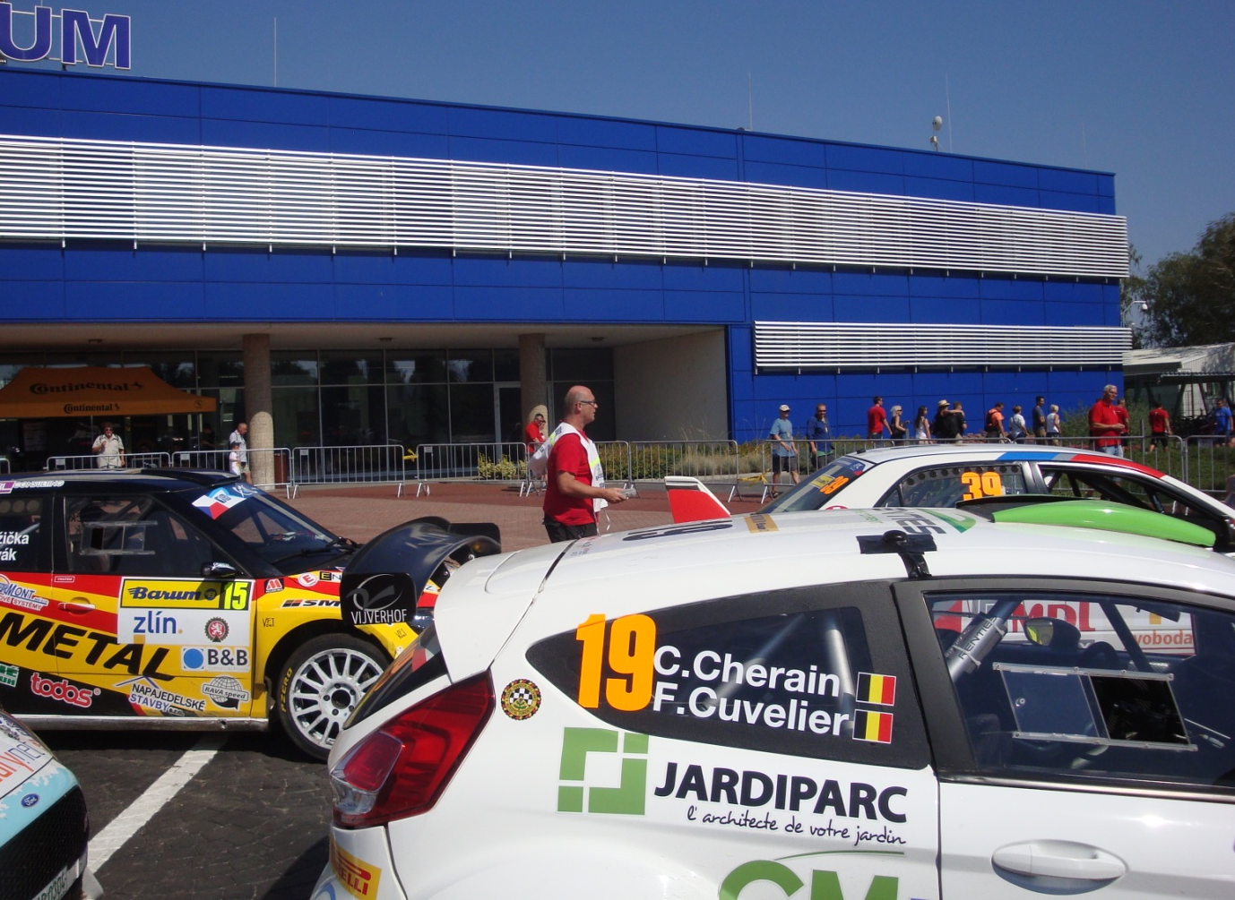
POD DOHLEDEM KOMISAŘE NEBO ČINOVNÍKA RALLY MŮŽE BÝT V UZAVŘENÉM PARKOVIŠTI PROVEDENA ÚPRAVA A ÚDRŽBA PALUBNÍCH KAMER A VÝMĚNA ZÁZNAMOVÝCH MÉDIÍ
Notes:
42.8 MÍSTA PRO VÝMĚNU ZÁZNAMOVÝCH MÉDIÍ Z PALUBNÍCH KAMER
Pořadatelé mohou na trati stanovit body pro výměnu záznamových médií z palubních kamer (OBC). Tato místa, která jsou určena výhradně pro výměnu záznamových médií, úpravy a údržbu kamer, musí být oznámena v prováděcích ustanoveních vydaných ředitelem rally.
Výměna video dat a údržba kamer může být za přítomnosti člena týmu provedena také
v mediální zóně, v přeskupení nebo v uzavřeném parkovišti a na výjezdu ze vzdálené tankovací zóny se souhlasem ředitele rally. Pokud je nutné, aby tyto činnosti byly provedeny jen za přítomnosti člena soutěžního týmu, musí o to zástupce týmu požádat ředitele rally před startem rally.
Všechny tyto práce budou provedeny pod dohledem komisaře nebo činovníka rally.
(Při mimořádné události, velké havárii, kolizi s divákem či civilním účastníkem silničního provozu je posádka povinna záznamové médium na vyžádání předat pro účely šetření zástupci pořadatele nebo AS AČR).
63.7 UZAVŘENÉ PARKOVIŠTĚ PO SKONČENÍ RALLY
Zařízení sledovacího systému a on-board kamery poskytnuté promotérem nebo pořadatelem mohou být odstraněny v uzavřeném parkovišti pouze se souhlasem technického delegáta FIA / technického komisaře a pod kontrolou pořadatelů.
Na vjezdu do závěrečného UP (po vyhlášení) bude vždy zřízena standardní ČK s licencovaným časoměřičem.

Slide 23
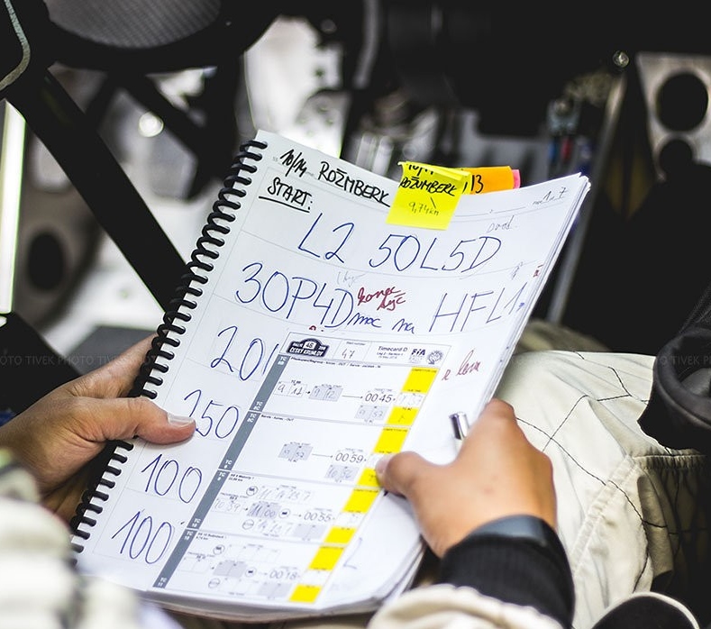
POSÁDKA
A
JÍZDNÍ VÝKAZ
POSÁDKA JE ODPOVĚDNÁ :
ZA SVŮJ JÍZDNÍ VÝKAZ
ZA PŘEDLOŽENÍ JÍZDNÍHO VÝKAZU V KONTROLÁCH
A ZA PŘESNOST ZAZNAMENÁNÍ
ZA KAŽDÝ ZÁPIS V JÍZDNÍM VÝKAZU
CHYBĚJÍCÍ ZÁZNAM NEBO PODPIS, CHYBĚJÍCÍ POTVRZENÍ ČASU Z JAKÉKOLIV KONTROLY, NEPŘEDÁNÍ JÍZDNÍHO
VÝKAZU V NĚKTERÉ KONTROLE :
POSÁDKA BUDE POVAŽOVÁNA ZA ODSTOUPENOU
V DANÉ KONTROLE
Notes:
2.24 JÍZDNÍ VÝKAZ
Karta určená pro potvrzení a zápis časů v různých kontrolách zřízených na trati rally.
19.3.1 Každá posádka je odpovědná:
- za svůj jízdní výkaz
- za předložení jízdního výkazu v kontrolách a za přesnost zaznamenání
- za každý zápis v jízdním výkazu.
19.3.3 Chybějící záznam nebo podpis z kterékoliv kontroly, chybějící potvrzení času v časové kontrole, nebo nepředání jízdního výkazu v některé kontrole nebo neodevzdání v cíli znamená, že daná posádka bude považována za odstoupenou v dané kontrole. Tato informace bude oznámena ředitelem rally na konci sekce.

Slide 24
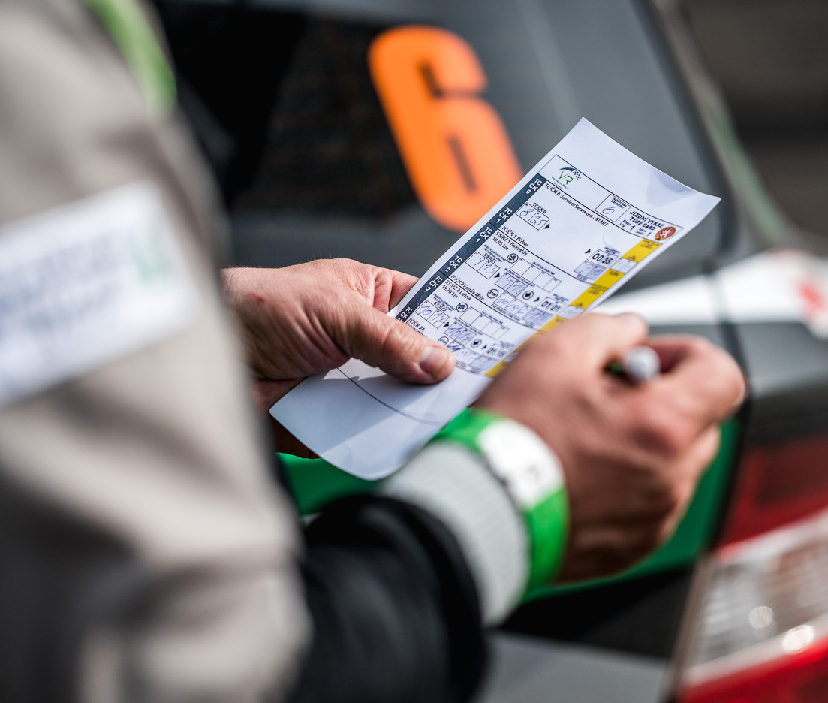
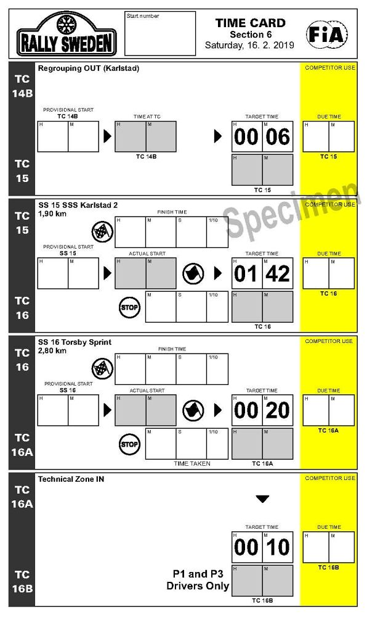
JEDINĚ PŘÍSLUŠNÝ ČASOMĚŘIČ JE OPRÁVNĚN PROVÉST ZÁZNAM DO JÍZDNÍHO VÝKAZU, S VÝJIMKOU ČÁSTÍ OZNAČENÝCH JAKO “PRO POUŽITÍ JEZDCEM”
SLOUPEC
PRO POUŽITÍ JEZDCEM
Notes:
19.3.2 Jedině příslušný časoměřič je oprávněn provést ručně nebo orazítkováním záznam do jízdního výkazu, s výjimkou částí označených jako “pro použití jezdcem”.
19.3.4 Všechny rozdíly v časech zapsaných do jízdního výkazu posádky a v těch, které jsou uvedeny v oficiálních dokumentech rally, přezkoumá ředitel rally.
Jestliže posádka odstupuje a odevzdává časoměřičům na stanovišti jízdní výkaz, je nutno tuto skutečnost zaznamenat do kontrolní listiny a současně udělat poznámku také v jízdním výkazu.

Slide 25
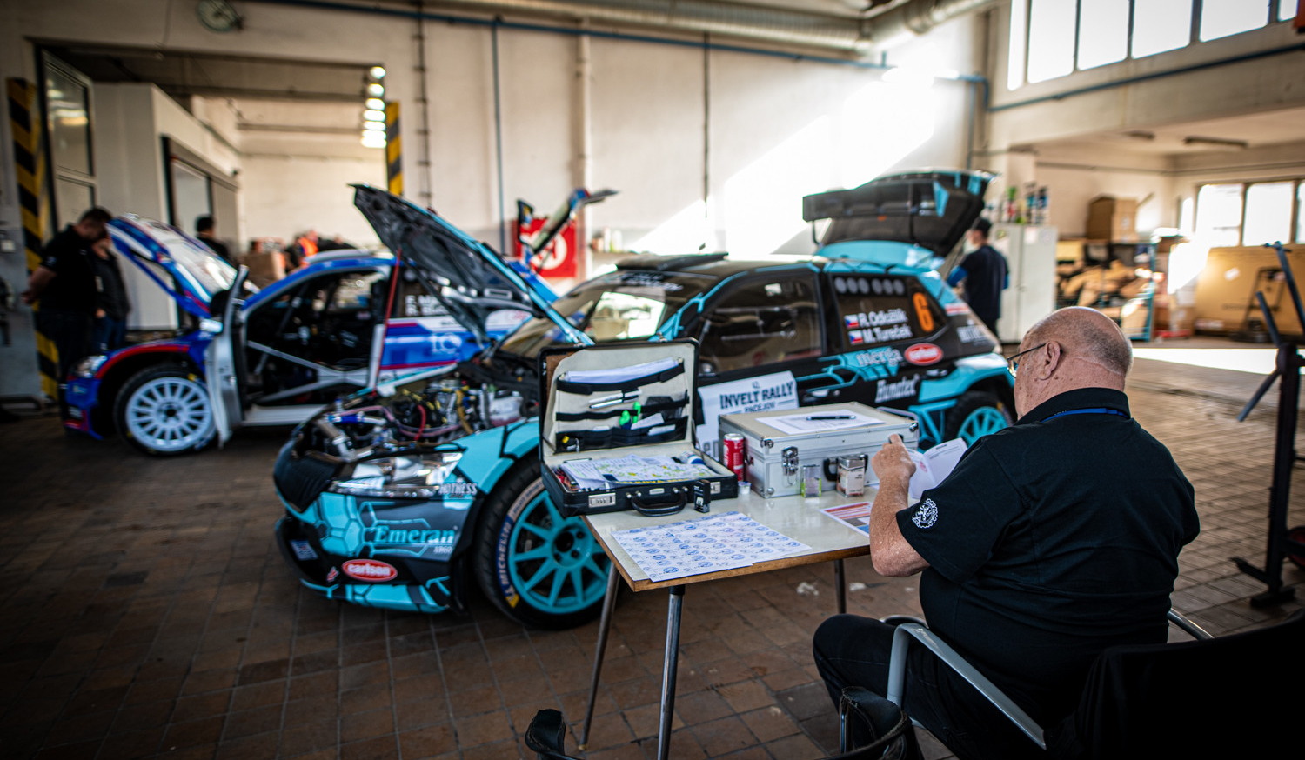
TECHNICKÁ PŘEJÍMKA
K TECHNICKÉ PŘEJÍMCE MUSÍ MÍT VOZIDLO NA PŘEDEPSANÝCH MÍSTECH PŘIPEVNĚNA IDENTIFIKAČNÍ ČÍSLA
Notes:
31. TECHNICKÉ KONTROLY PŘED STARTEM SOUTĚŽNÍ ČÁSTI RALLY
31.1 VŠEOBECNĚ
31.1.1 Vozidlo může být k přejímce přistaveno zástupcem týmu (soutěžícího), pokud není ve zvláštních ustanoveních jiné upřesnění.
31.1.7 Jestliže vůz po technické přejímce nevyhovuje technickým a/nebo bezpečnostním předpisům, vozidlo musí být opět podrobeno dodatečné technické přejímce, a to v čase a místě tomu určeném zvláštními ustanoveními. Pokud i nadále vozidlo nebude vyhovovat, mohou sportovní komisaři, na návrh hlavního technického komisaře, rozhodnout o odmítnutí startu tohoto vozidla.
OZNAČENÍ VOZŮ
27. STARTOVNÍ ČÍSLA
27.1 VŠEOBECNĚ
27.1.1 Pořadatel dodá každé posádce identifikační čísla, která si musí ještě před technickou přejímkou připevnit na předepsaná místa svého vozu.
27.1.2 Každá reklama uvnitř této identifikace je povinná a soutěžící ji nemohou odmítnout. Není povolena žádná úprava těchto panelů.

Slide 26
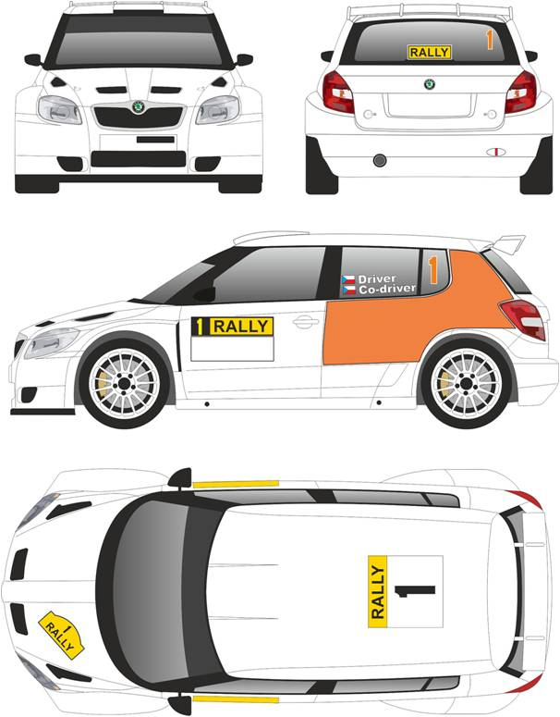
ČÍSLICE ORANŽOVÉ FLUORESCENČNÍ
výška 14 cm
ČÍSLICE ORANŽOVÉ FLUORESCENČNÍ
výška 20 cm
tloušťka čáry 2,5 cm
JEZDEC
SPOLUJEZDEC
písmo bílé
výška 6 cm
ČÍSLICE ŽLUTÉ FLUORESCENČNÍ výška 14 cm
tloušťka čáry 2 cm
Notes:
27.2 PANELY NA PŘEDNÍCH DVEŘÍCH
27.2.1 Dva dveřní panely, které mají šířku 67 cm a výšku 17 cm včetně bílého okraje
1 cm. Oba tyto panely musí obsahovat černý matný podklad pro startovní číslo, které bude vždy v přední části panelu. Číslice budou žluté fluorescenční (PMS 803) o výšce 14 cm a tloušťce čáry 2 cm. Zbytek panelu je vyhrazen pro povinnou reklamu pořadatele.
27.2.2 Každý panel musí být umístěn vodorovně u přední hrany obou předních dveří s číslem vpředu. Horní část panelu bude 7 až 10 cm pod dolním okrajem okna.
27.2.3 Do vzdálenosti 10 cm od panelu nesmí být umístěn žádný jiný nápis než barevné schéma vozu.
Při MČR-RHA platí pro velikost a podobu dveřních panelů NSŘ, část K a článek 3.7.5.
27.3 ZADNÍ OKNO
Jeden štítek na zadní okno nanejvýš 30 cm široký a 10 cm vysoký bude umístěn v dolní části zadního okna uprostřed. Přilehlé místo 15 x 15 cm bude obsahovat fluorescenční oranžové (PMS 804) a 14 cm vysoké startovní číslo s průhledným podkladem. Toto číslo může být reflexní a musí být viditelné zezadu v úrovni očí.
Při rally v ČR bude startovní číslo umístěno v pravém horním rohu zadního okna. Zadní štítek není povinný při MČR-RHA, RSS a při volných podnicích.
27.4 BOČNÍ OKNA
Dvě čísla, po jednom na každém zadním bočním okně, budou 20 cm vysoká s tloušťkou čáry 25 mm, v barvě fluorescenční oranžové (PMS 804) a mohou být reflexní. Tato čísla musí být umístěna v horní části zadních bočních oken spolu se jmény jezdce a spolujezdce.
28. JMÉNA JEZDCE A SPOLUJEZDCE
28.1 ZADNÍ BOČNÍ OKNA
Počáteční písmeno (iniciály) jména a celé příjmení jezdce a spolujezdce musí být spolu se státními vlajkami zemí, jejichž ASN jim vydala licence, napsáno na zadním bočním okně na obou stranách vozu vedle startovního čísla takto:
iniciály jmen a první písmena příjmení obou musí být velká a zbývající písmena jsou malá
Bílé písmo je 6 cm vysoké s tloušťkou čáry 1 cm.
Jméno jezdce musí být na obou stranách vozu uvedeno nahoře.
Pro umístění jmenovek při MČR-RHA platí NSŘ – K historické automobily

Slide 27
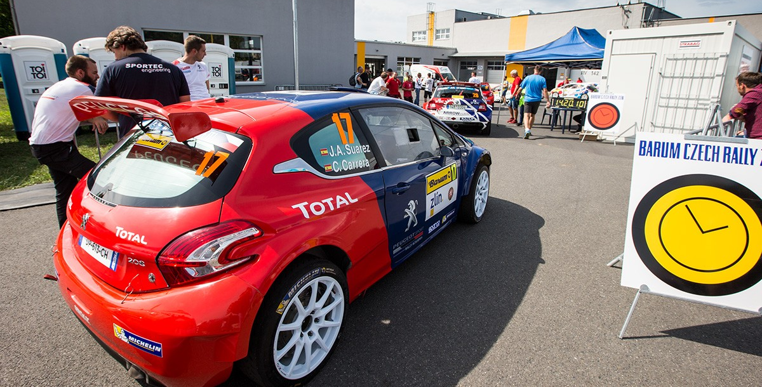
• SLEDOVÁNÍM ČASU PŘÍJEZDU K TECHNICKÉ PŘEJÍMCE
POŘADATEL POVĚŘÍ OFICIÁLNÍHO ČASOMĚŘIČE
• POŘADATEL URČÍ KAŽDÉ POSÁDCE PŘESNÝ ČAS
TECHNICKÉ PŘEJÍMKY
• DŘÍVĚJŠÍ PŘÍJEZD MŮŽE BÝT JEN V PŘÍPADĚ, ŽE JE
PROSTOR TECHNICKÉ KONTROLY VOLNÝ
Notes:
31.3 Dodatek pro ČR
31.3.1 Pořadatel určí každé posádce přesný čas technické přejímky. K administrativní přejímce se posádky dostaví podle programu uvedeného v ZU (obvykle 30 minut před technickou přejímkou). Ve výjimečných případech může ředitel soutěžícímu povolit změnu stanoveného času.
31.3.2 Sledováním času příjezdu k technické přejímce pořadatel pověří oficiálního časoměřiče. Dřívější příjezd může být umožněn jen v případě, že je prostor technické kontroly volný. Při zpoždění do 30 minut udělí ředitel rally peněžitou pokutu 1.000 Kč za každých dokončených 5 minut zpoždění. Při větším zpoždění rozhodnou sportovní komisaři.
31.3.3 Po zkontrolování příjezdu (ještě před stanovištěm technické kontroly) budou provedeny úkony spojené s povinnou instalací sledovacího systému (viz příloha X). Každé soutěžní vozidlo musí být vybaveno funkčním držákem sledovací jednotky včetně dvou antén, ovládacích prvků a příslušenství. Správce zařízení v době přejímky zkontroluje montáž držáku, osadí ho sledovací jednotkou a monitorovací systém otestuje.
Soutěžním vozům, které nebudou vybaveny monitorovacím zařízením (pokud to vozidlo technicky umožňuje), nebude povolen start.
28.3 CHYBĚJÍCÍ OZNAČENÍ
28.3.1 Bude-li kdykoliv v průběhu rally zjištěno, že na vozidle chybí:
- jedno startovní číslo nebo přední tabulka, bude posádka potrestána ředitelem rally peněžitou
pokutou ve výši 3.000 Kč.
- obě startovní čísla na předních dveřích, bude posádka oznámena sportovním komisařům.

Slide 28
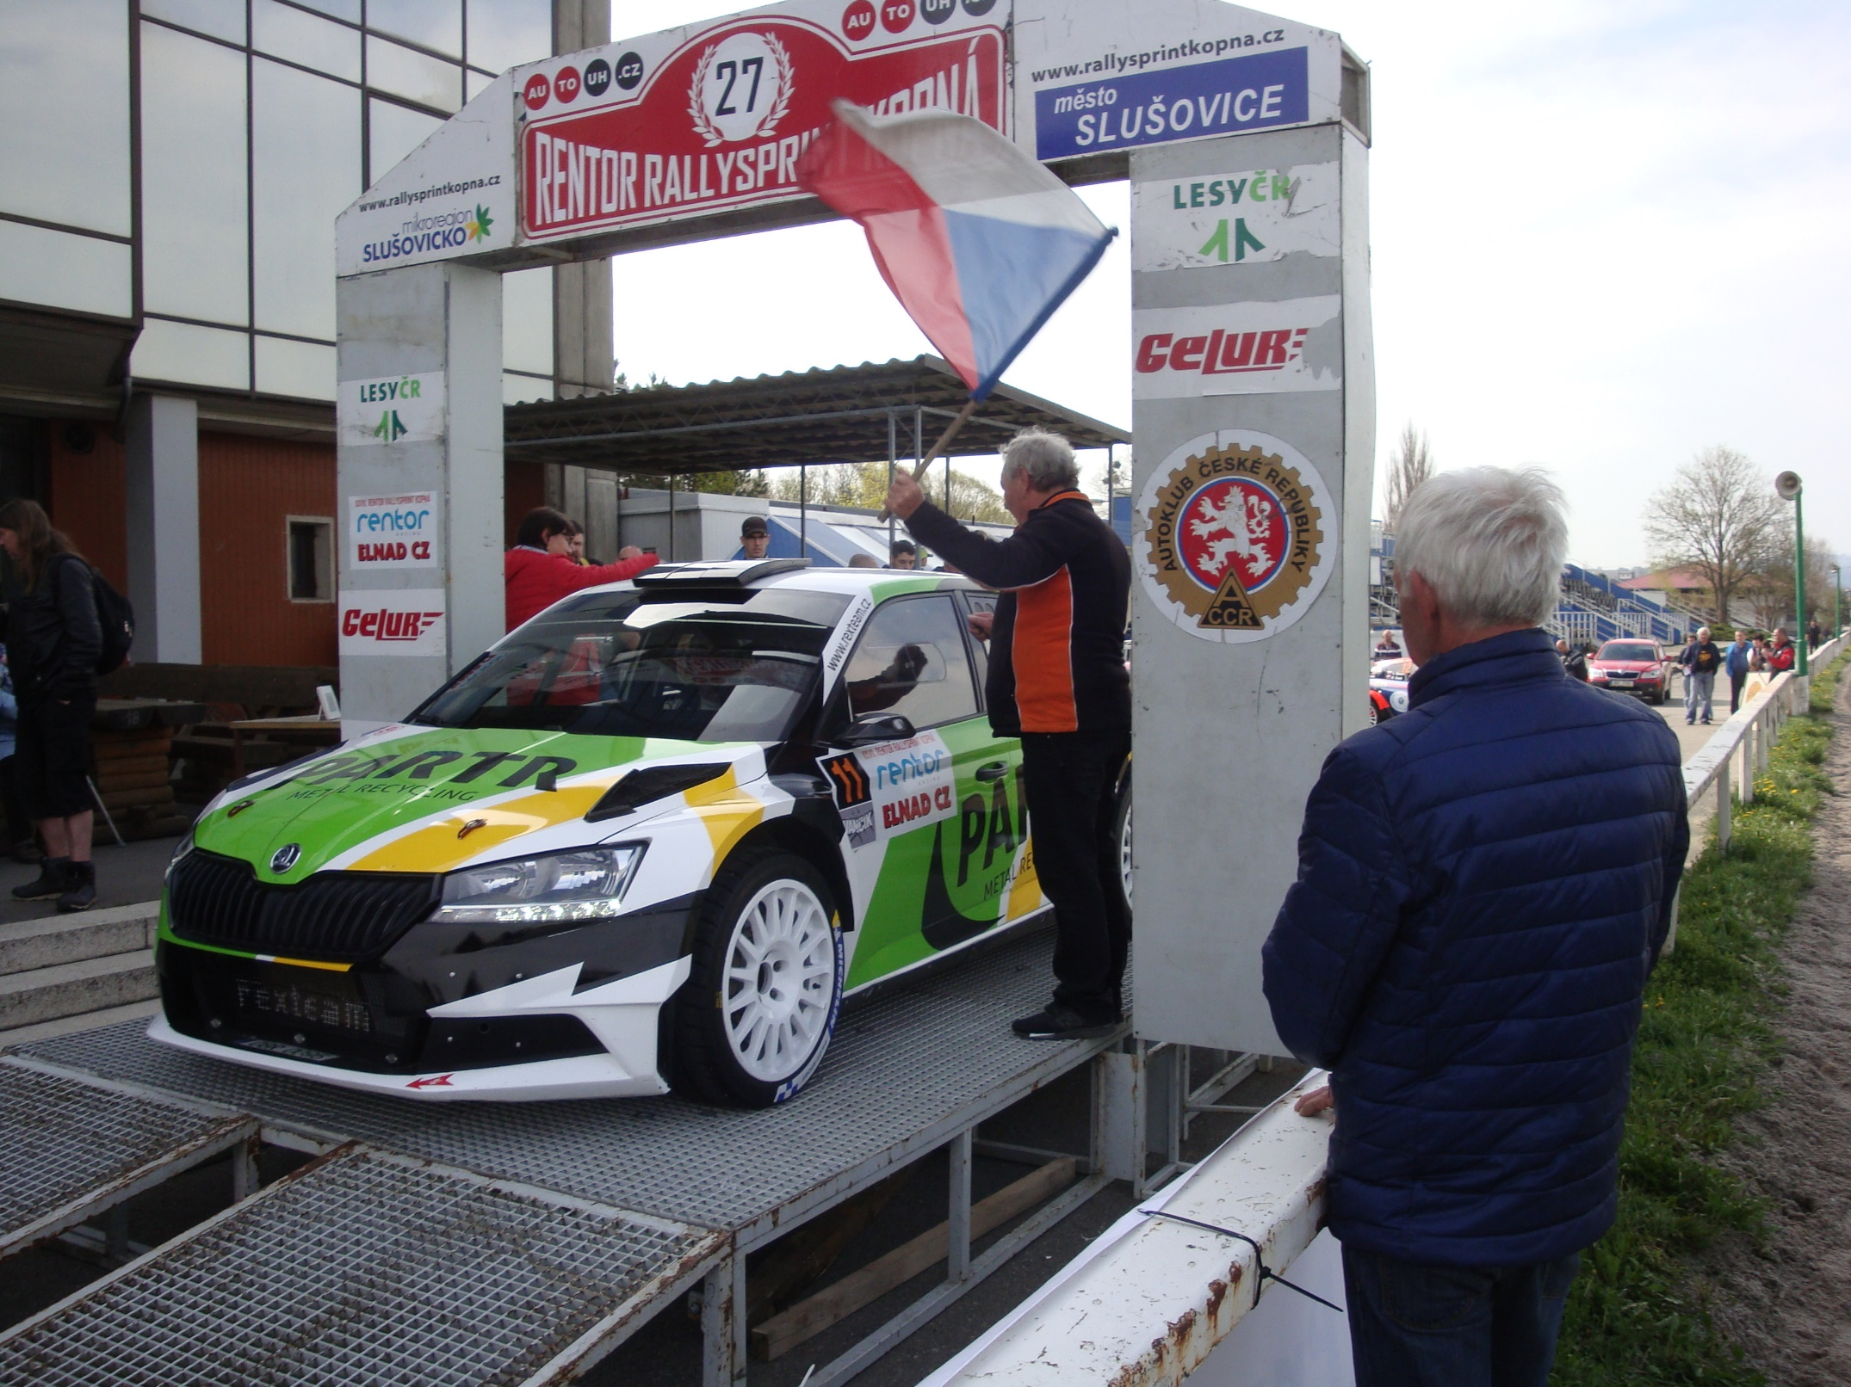
START SOUTĚŽE - RAMPA
Notes:
Soutěžní vozidla se na start rally dostaví podle startovní listiny vydané pořadatelem.
Start se provádí praporkem , není-li určeno jinak.
5 sekund před celou minutou startovního času posádky časoměřič zvedne praporek před přední kapotu vozidla a v celou minutu mávne praporkem vzhůru. Tím vozidlo odstartuje.
Při případném použití státní vlajky nesmí se tato dotýkat země, vozidla ani jiného předmětu.
40. START RALLY
40.1 OBLAST STARTU
Před startem soutěžní části rally může organizátor shromáždit soutěžní vozy v oblasti startu, do které mohou být vozy přistaveny před startovním časem za podmínek uvedených v ZU. Za pozdní příjezd do oblasti startu budou stanoveny výhradně peněžité pokuty specifikované v ZU. V oblasti startu není povolen žádný servis.

Slide 29
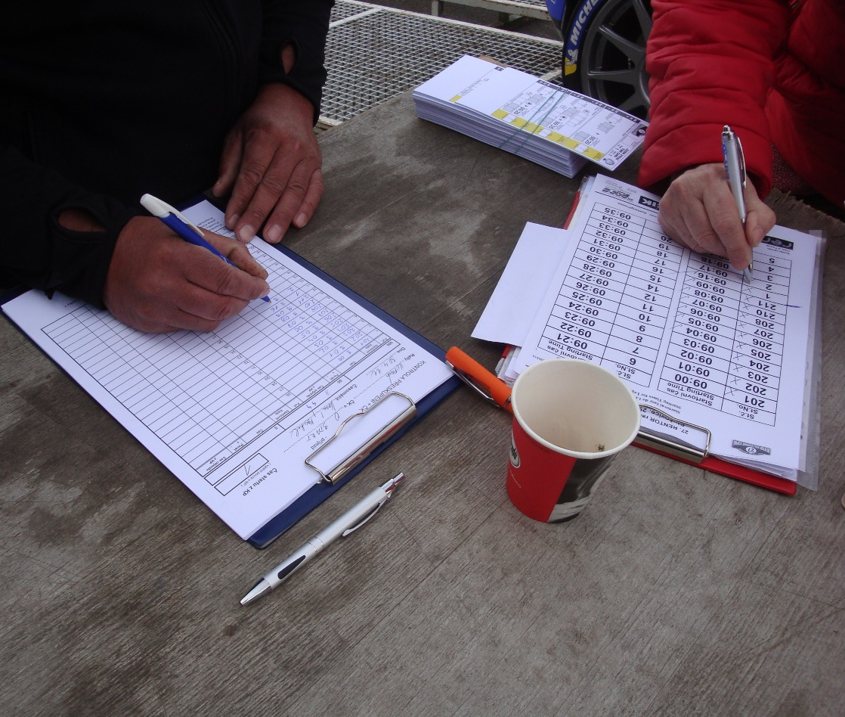
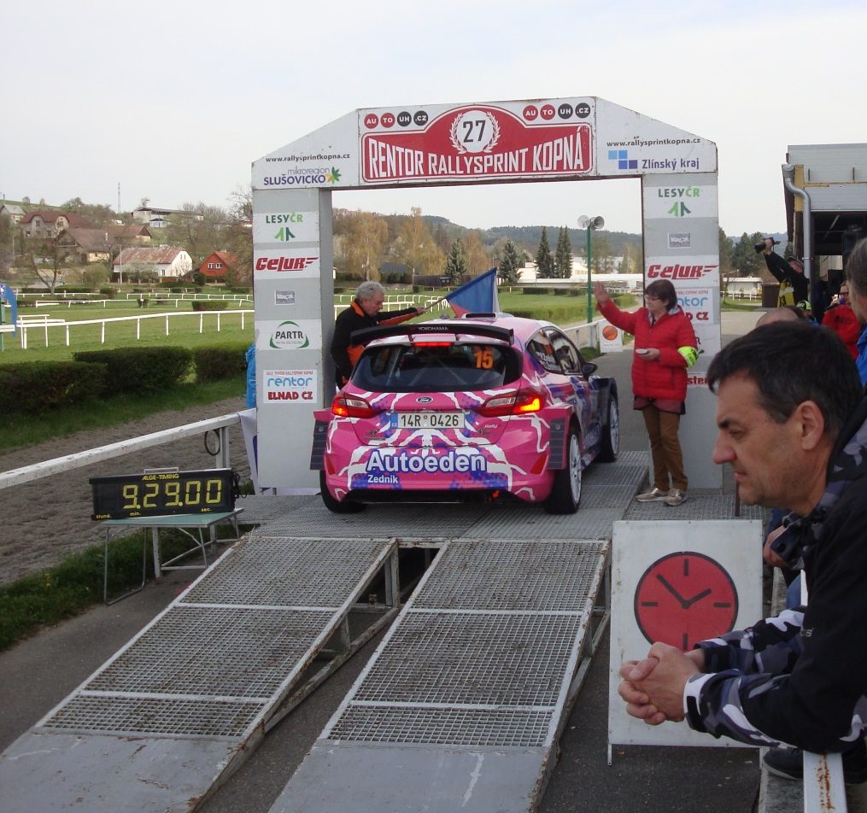
• SOUTĚŽNÍ ČÁST RALLY ZAČÍNÁ V ČK 0
• START V (JEDNOMINUTOVÝCH) INTERVALECH
PODLE STARTOVNÍ LISTINY
• DO JÍZDNÍHO VÝKAZU STARTOVNÍ ČÍSLO A
ČAS STARTU
Notes:
Po příjezdu vozidla na startovní rampu, časoměřič zapíše do jízdního výkazu startovní číslo a skutečný čas startu. JV předá posádce v minutě jejího startu.
2.1 ZAČÁTEK RALLY
Rally začíná dnem administrativní přejímky nebo seznamovacích jízd (podle toho, co začne dříve). Soutěžní část rally začíná v časové kontrole ČK 0.
41.5 STARTOVNÍ INTERVAL
Všechna vozidla startují v jednominutových intervalech, pokud není v předpisech pro dané mistrovství nebo ve zvláštních ustanoveních rally stanoveno jinak.
41.2 PŘEŘAZENÍ JEZDCŮ
Ředitel rally může kvůli bezpečnosti a s vědomím sportovních komisařů přeřadit jezdce
na startu nebo změnit časové intervaly mezi vozy.

Slide 30
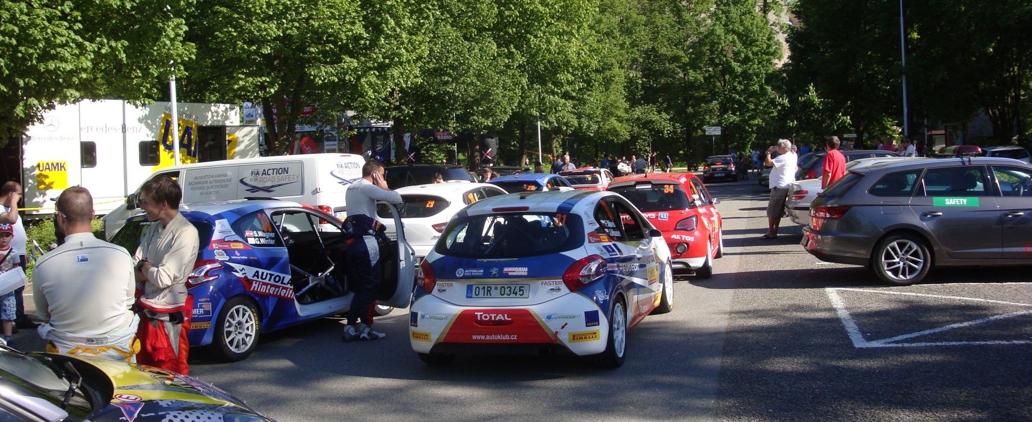
• ZPOŽDĚNÍ NA STARTU SOUTĚŽE O VÍCE NEŽ
15 MINUT - NEBUDE POVOLEN START
• ZPOŽDĚNÍ DO 15 MINUT - START V NEJBLIŽŠÍ
MOŽNÉ CELÉ MINUTĚ
• V PŘÍPADĚ ZPOŽDĚNÍ MOHOU V JEDNÉ MINUTĚ
STARTOVAT DVĚ VOZIDLA
• PENALIZACE ZA POZDNÍ PŘÍJEZD: 10 SEKUND
ZA KAŽDOU MINUTU NEBO ZLOMEK MINUTY
Notes:
40.2 MAXIMÁLNÍ ZPOŽDĚNÍ NA STARTU
Posádce, která se zpozdí na startu sekce o více než 15 minut, nebude povolen start
do této sekce.
Pokud se posádka dostaví do 15 minut, poznamená časoměřič do kontrolní listiny čas, kdy byla posádka připravena ke startu, to je, kdy se ohlásila startujícímu časoměřiči a vozidlo bylo
v dohledu.
Posádka bude poté odstartována v nejbližší možné celé minutě, která ji bude zapsána do JV jako skutečný startovní čas.
Soutěžní část rally začíná v první časové kontrole, v případě opožděného příjezdu na start soutěže bude penalizace stejná jako v jiné časové kontrole: 10 sekund za každou minutu nebo zlomek minuty

Slide 31
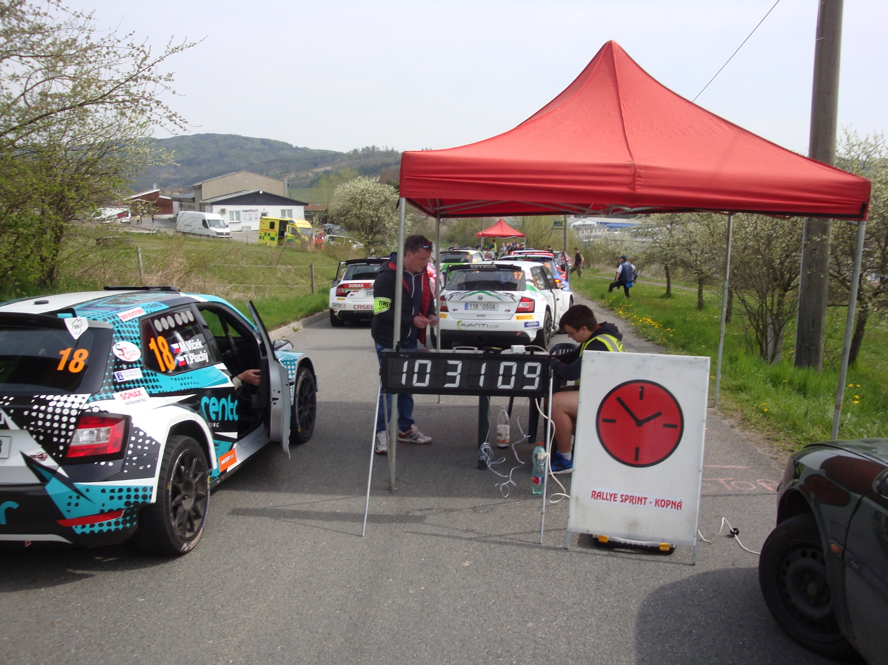
ČASOVÁ KONTROLA
PŘED STARTEM DO RZ
Notes:
44.3 ČASOVÁ KONTROLA PŘED RZ

Slide 32
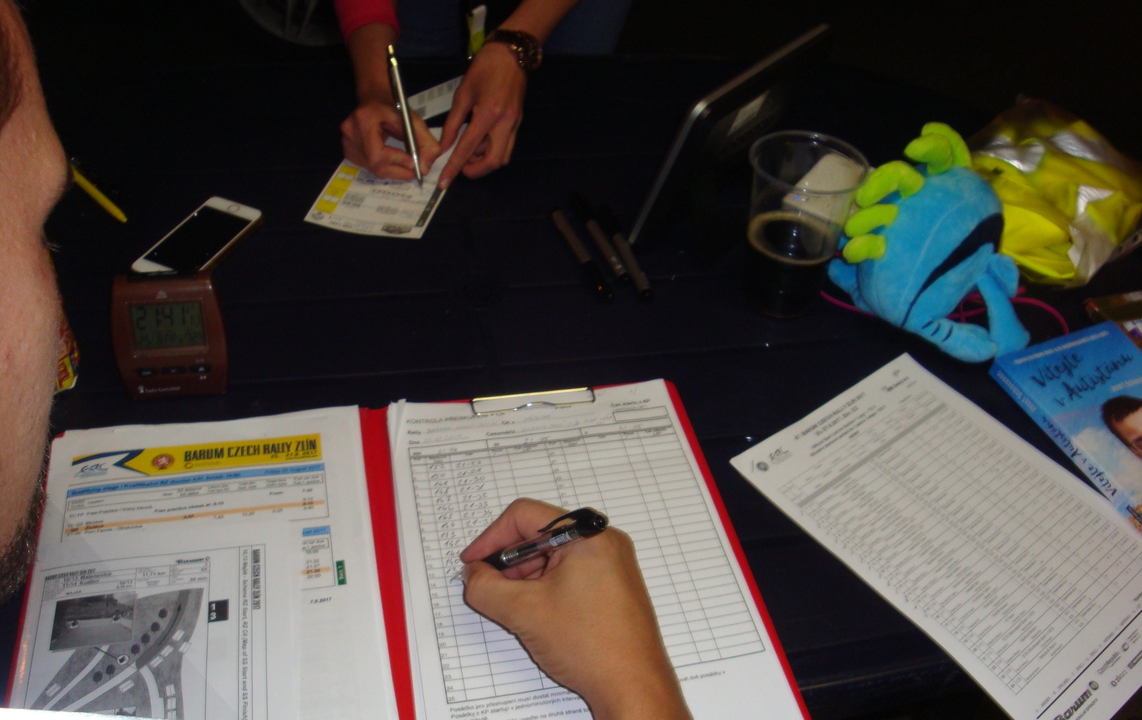
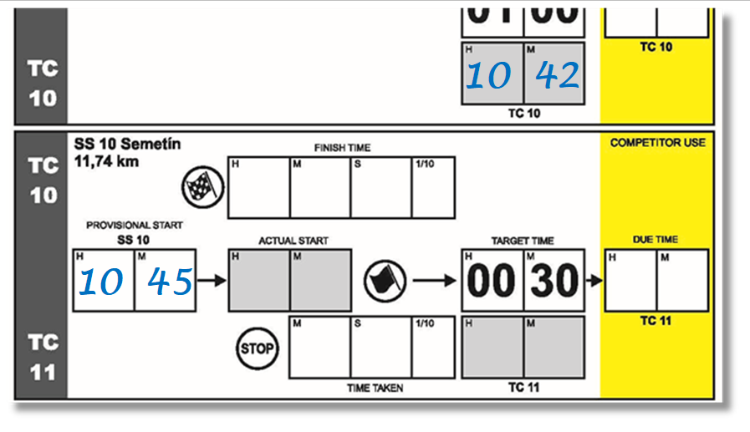
10 45
• DO JÍZDNÍHO VÝKAZU ZAZNAMENAT SKUTEČNÝ ČAS
PŘÍJEZDU I PŘEDPOKLÁDANÝ ČAS STARTU DO RZ
• MUSÍ BÝT ZACHOVÁN 3 - MINUTOVÝ INTERVAL,
BĚHEM KTERÉHO SE MŮŽE POSÁDKA PŘIPRAVIT
NA START DO RZ A PŘIJET NA STARTOVNÍ ČÁRU
Notes:
44.3 ČASOVÁ KONTROLA PŘED RZ
Jestliže za ČK následuje start do rychlostní zkoušky, platí tento postup:
44.3.1 V časové kontrole na konci traťového úseku zaznamená časoměřič do jízdního výkazu posádky jak skutečný čas příjezdu, tak i předpokládaný čas startu do RZ. Musí zde být zachován 3 minutový interval, během kterého se může posádka připravit na start do RZ a přijet na startovní čáru.

Slide 33
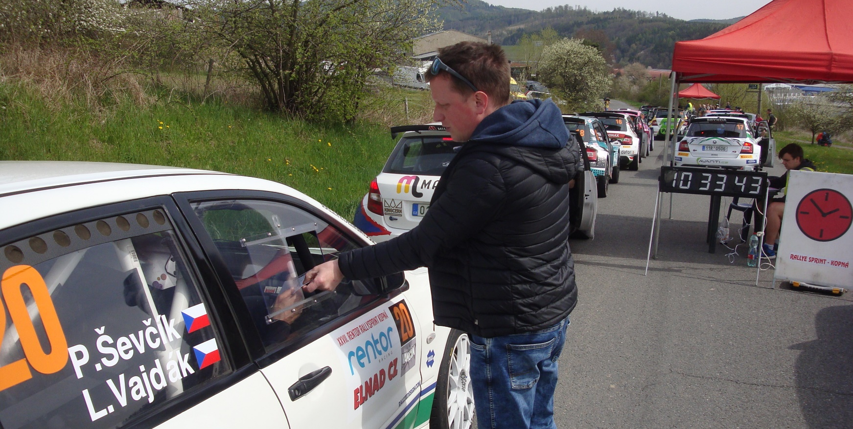
• DOSTAVÍ-LI SE DVĚ NEBO VÍCE POSÁDEK DO ČASOVÉ
KONTROLY PŘED STARTEM DO RZ VE STEJNÉ MINUTĚ,
BUDOU JEJICH PŘEDPOKLÁDANÉ ČASY STARTU DO RZ
STANOVENY PODLE VZÁJEMNÉHO POŘADÍ JEJICH ČASŮ
PŘÍJEZDU DO PŘEDEŠLÉ ČK
• PŘI MISTROVSTVÍ ČR A PŘI RSS BUDOU PŘEDPOKLÁDANÉ
ČASY STARTU DO RZ STANOVENY PODLE POŘADÍ PŘÍJEZDU
VOZIDEL DO ČK PŘED STARTEM DO RZ
Notes:
44.3.2 Dostaví-li se dvě nebo více posádek do časové kontroly před startem do RZ ve stejné minutě, budou jejich předpokládané časy startu do RZ stanoveny podle vzájemného pořadí jejich časů příjezdu do předešlé ČK. Jsou-li jejich časy příjezdu do předešlé ČK rovněž totožné, budou brány v úvahu jejich časy příjezdu do předposlední ČK a tak dále. Při mistrovství ČR a při RSS budou předpokládané časy startu do RZ stanoveny podle pořadí příjezdu vozidel do ČK před startem RZ.
44.3.3 Po zapsání času v ČK odjede soutěžní vůz přímo na start RZ, kde bude posádka odstartována způsobem stanoveným v těchto předpisech.

Slide 34
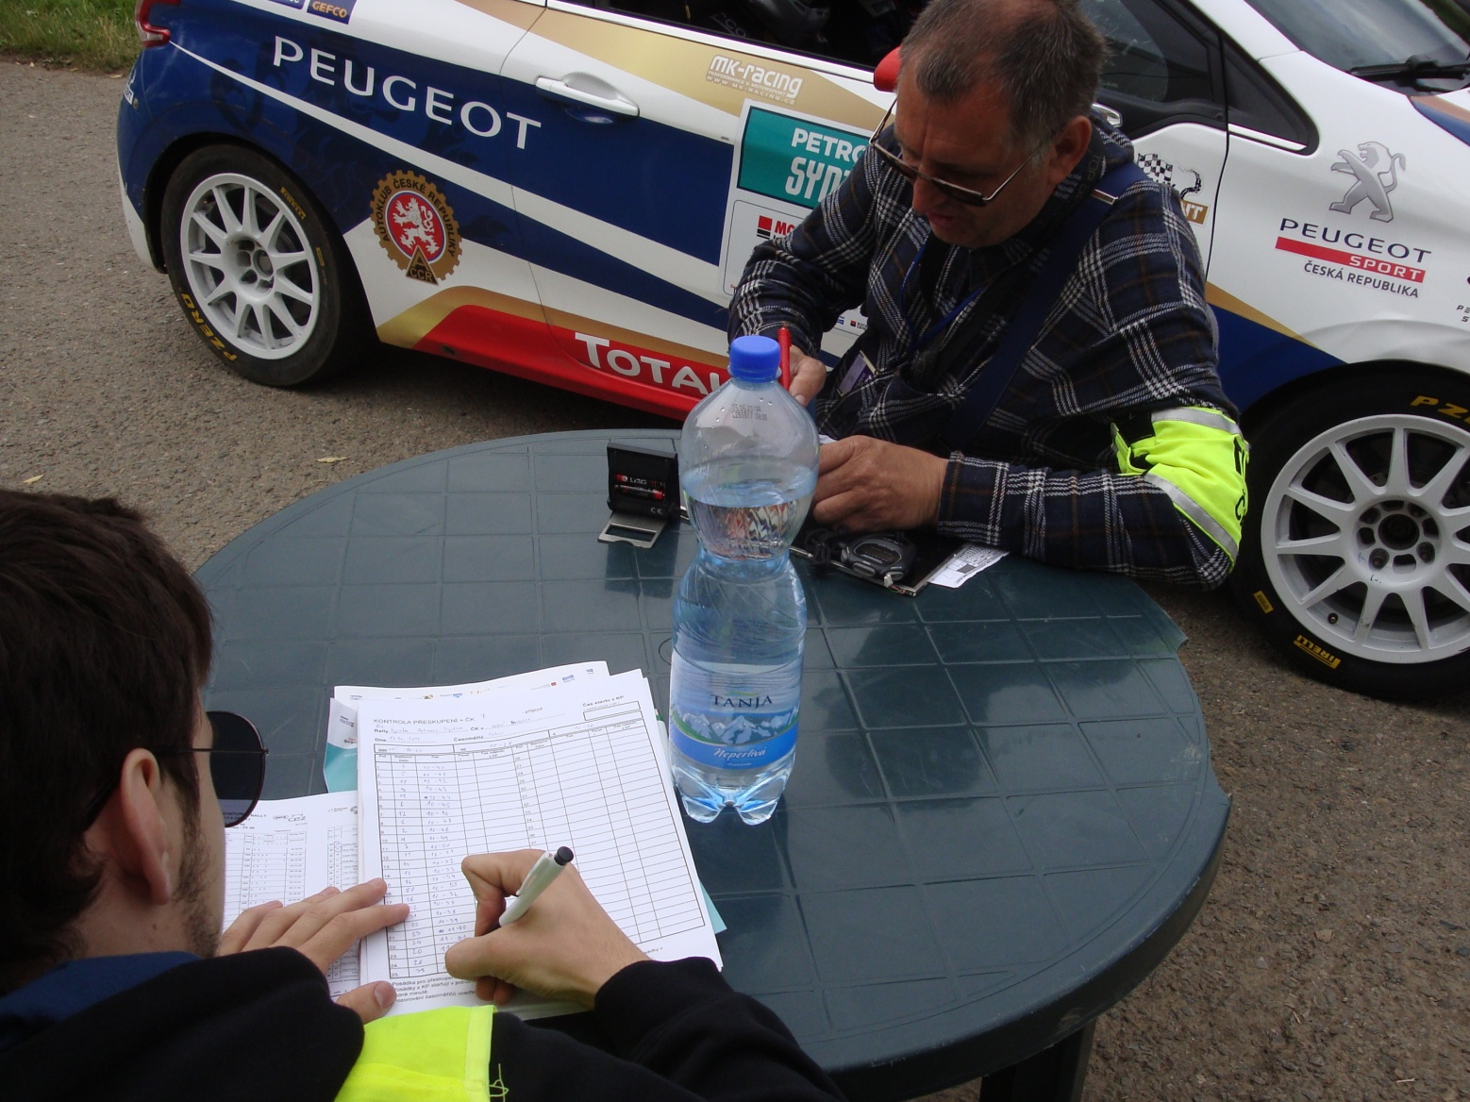
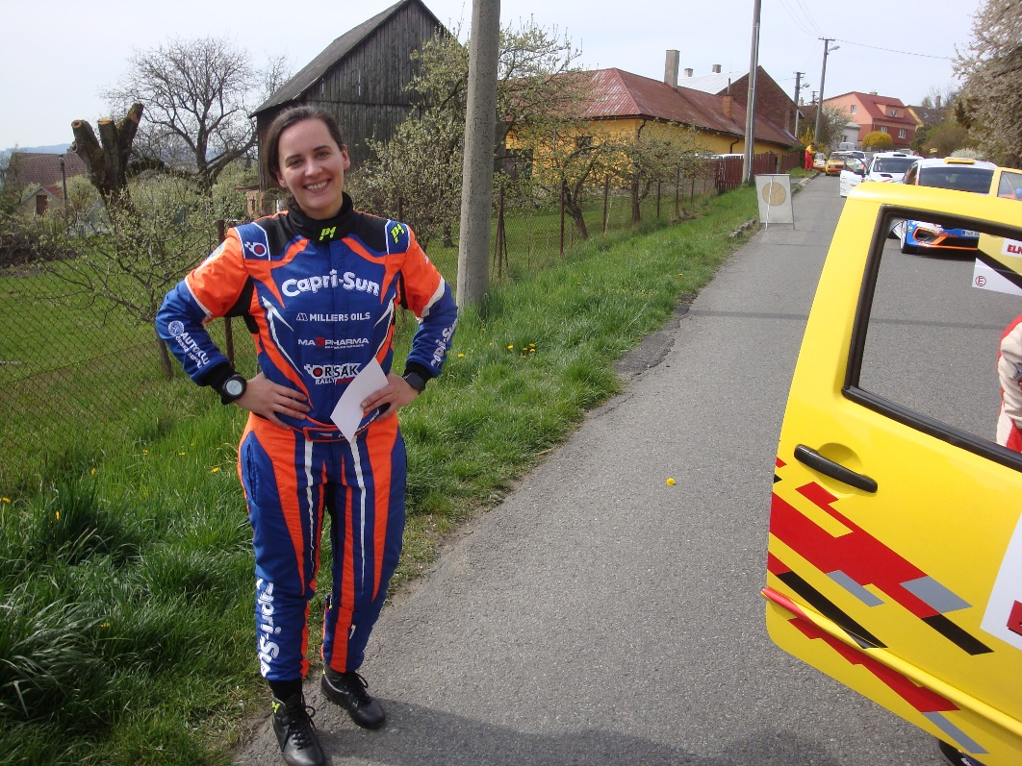
ČINNOST V ČASOVÉ KONTROLE PŘI PŘERUŠENÍ RZ
• DO JV ČAS PŘÍJEZDU I PŘEDPOKLÁDANÝ ČAS
STARTU, KTERÝ JE O 3 MINUTY VĚTŠÍ
• NENÍ-LI ZAJIŠTĚN VOLNÝ PŘÍJEZD KE STANOVIŠTI,
MŮŽE SE S JV DOSTAVIT JEDEN ČLEN POSÁDKY
• PRO ZÁZNAM ČASU JE ROZHODUJÍCÍ OKAMŽIK
PŘEDLOŽENÍ JÍZDNÍHO VÝKAZU ČASOMĚŘIČI
Notes:
52.1 Postup při přerušení rz
52.1.1 Po zastavení rychlostní zkoušky bude v ČK před startem zaznamenán do jízdního výkazu jak čas příjezdu, tak i předpokládaný čas startu do RZ, který je o 3 minuty větší. Není-li zajištěn volný příjezd vozidla ke stanovišti ČK, může se ke stolku časoměřiče s jízdním výkazem dostavit jeden člen posádky. Pro záznam času je rozhodující okamžik předložení jízdního výkazu časoměřiči.
Doba čekání před startem RZ je neutralizována a pro vozidla i posádky platí režim UP (posádky však nemusí opustit vozidlo a řídí se pokyny příslušných činovníků).
Časoměřič na startu RZ zapíše do kontrolní listiny poznámku o zastavení RZ a s časovými údaji uvede i všechny výjezdy zásahových a kontrolních vozidel.

Slide 35


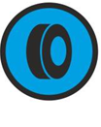




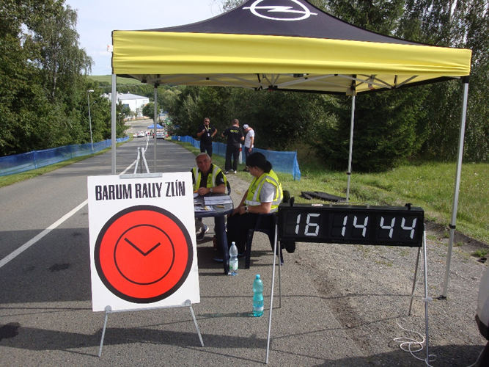
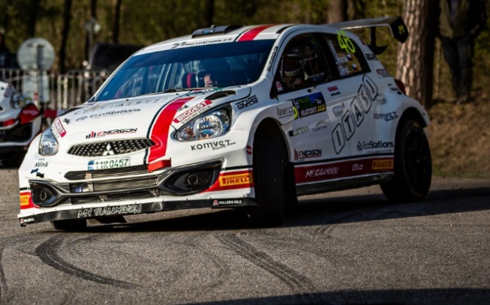
ZÓNA NA ZAHŘÍVÁNÍ PNEUMATIK
MINIMÁLNĚ 500 m
MIN. 100 m
3 – MINUTOVÉ OKNO MEZI ČK A STARTEM RZ MŮŽE BÝT ROZŠÍŘENO S OHLEDEM NA DÉLKU ZAHŘÍVACÍ ZÓNY
Notes:
44.4 ZÓNA NA ZAHŘÍVÁNÍ PNEUMATIK (TYRE WARMING ZONE / TWZ)
44.4.1 Zařazení zóny na zahřívání pneumatik mezi časovou kontrolu a start rychlostní zkoušky je pro pořadatele volitelný.
Aby bylo možné zřídit TWZ, musí být silnice zabezpečena jako rychlostní zkouška, kromě záchranných vozů, které zůstanou umístěny za startem rychlostní zkoušky.
44.4.2 K zařazení zóny na zahřívání pneumatik musí být vzdálenost mezi časovou kontrolou a následným startem RZ minimálně 500 m. TWZ musí být vyznačena v itineráři.
44.4.3 TWZ začíná po časové kontrole návěstím „TWZ začátek“ a končí návěstím „TWZ konec“. Jezdci musí umět v případě nebezpečí kdykoliv zastavit vůz. Záměrné zastavování v TWZ nebo jízda v protisměru je striktně zakázána. Minimálně 100 m před startem do RZ bude umístěno návěstí „TWZ konec“. Ke startu RZ musí jet následně posádky rychlostí chůze.
44.4.4 Postup startu do RZ je stanoven v čl. 48. 3-minutové okno může být rozšířeno s ohledem na délku TWZ, aby posádka mohla zahřát pneumatiky a připravit se na start RZ.
44.4.5 Před jízdou v TWZ musí být posádka ustrojena tak, jak je stanoveno v čl. 53.1.
44.4.6 Všechny předpisy neupravené tímto článkem zůstávají nezměněny a platné.
44.4.7 Organizátoři mohou tato pravidla doplnit v ZÚ, které však výše uvedené předpisy nesmí měnit.

Slide 36
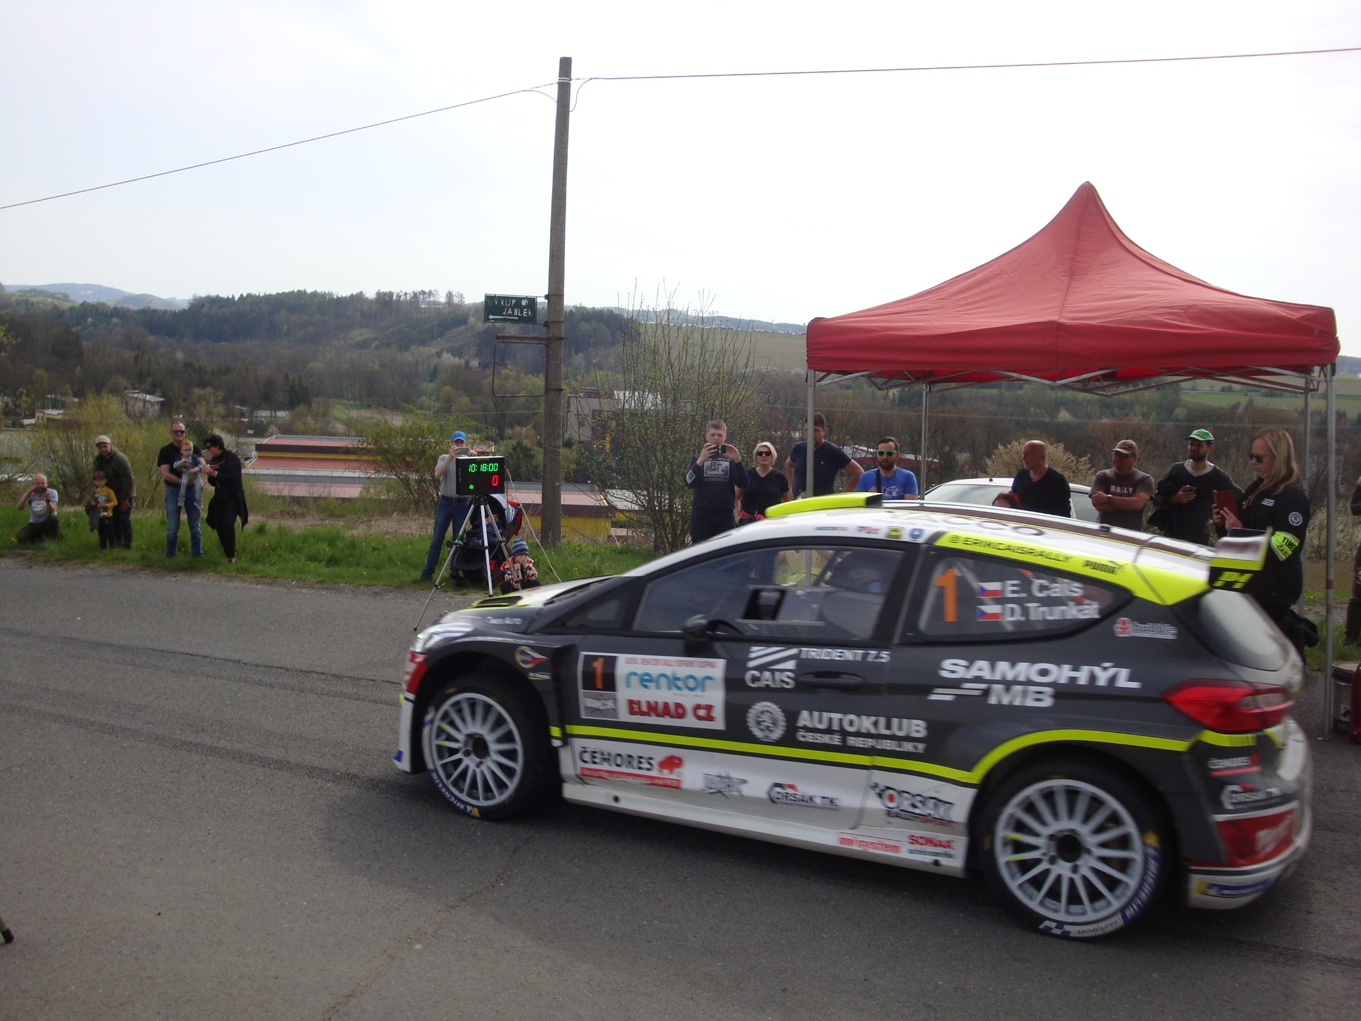
START DO RYCHLOSTNÍ ZKOUŠKY
Notes:
48. START RYCHLOSTNÍ ZKOUŠKY
48.1 MÍSTO STARTU
Rychlostní zkoušky začínají pevným startem s vozidlem na startovní čáře.

Slide 37
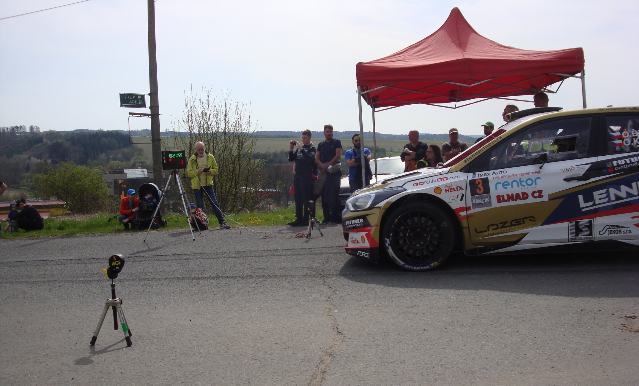
START POMOCÍ STARTOVACÍCH HODIN SPOJENÝCH
S FOTOBUŇKOU PRO ZJIŠTĚNÍ PŘEDČASNÝCH STARTŮ
Notes:
48.2 STARTOVNÍ POSTUP
48.2.1 Elektronický startovní systém, který musí posádka ze startovní čáry jasně vidět, může být zobrazen jako digitální odpočítávající hodiny a/nebo jako sekvenční světelná signalizace. V každém případě musí být způsob startu popsán v ZU.

Slide 38
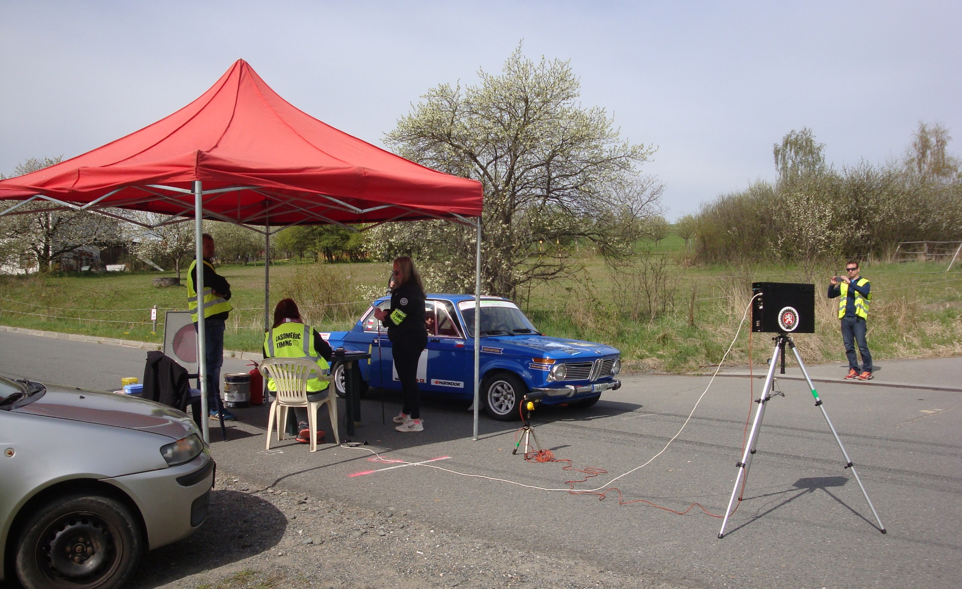
DOPORUČENÉ UMÍSTIT STARTOVACÍ HODINY ASPOŇ 3 m
ZA STARTOVNÍ ČÁROU, JEZDEC I SPOLUJEZDEC NA NĚ MUSÍ VIDĚT PŘES PŘEDNÍ OKNO
Notes:
48.2.5 Při rally v ČR bude start do RZ prováděn pomocí elektronických digitálních (případně ručičkových) startovacích hodin umístěných na startu RZ v zorném poli jezdce a spojených s fotobuňkou pro zjištění předčasných startů. Fotobuňka je umístěna 50 cm za startovní čárou ve výšce 0,5 m (+5 cm).
Vozidlo musí být při startu postaveno tak, aby jeho přední část byla na úrovni startovní čáry.
Startovací hodiny postavit nejméně 3 metry za startovní čarou tak, že jezdec i spolujezdec na ně musí vidět přes čelní okno vozidla.

Slide 39
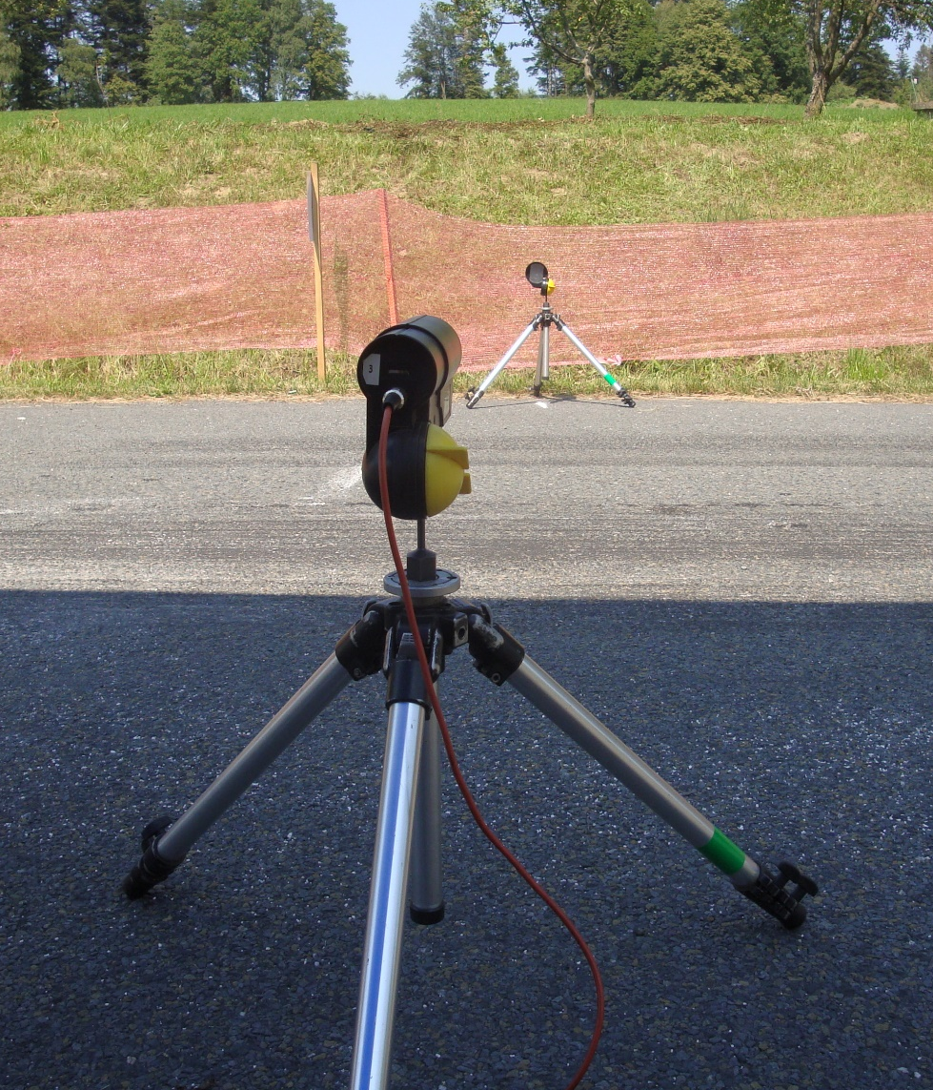
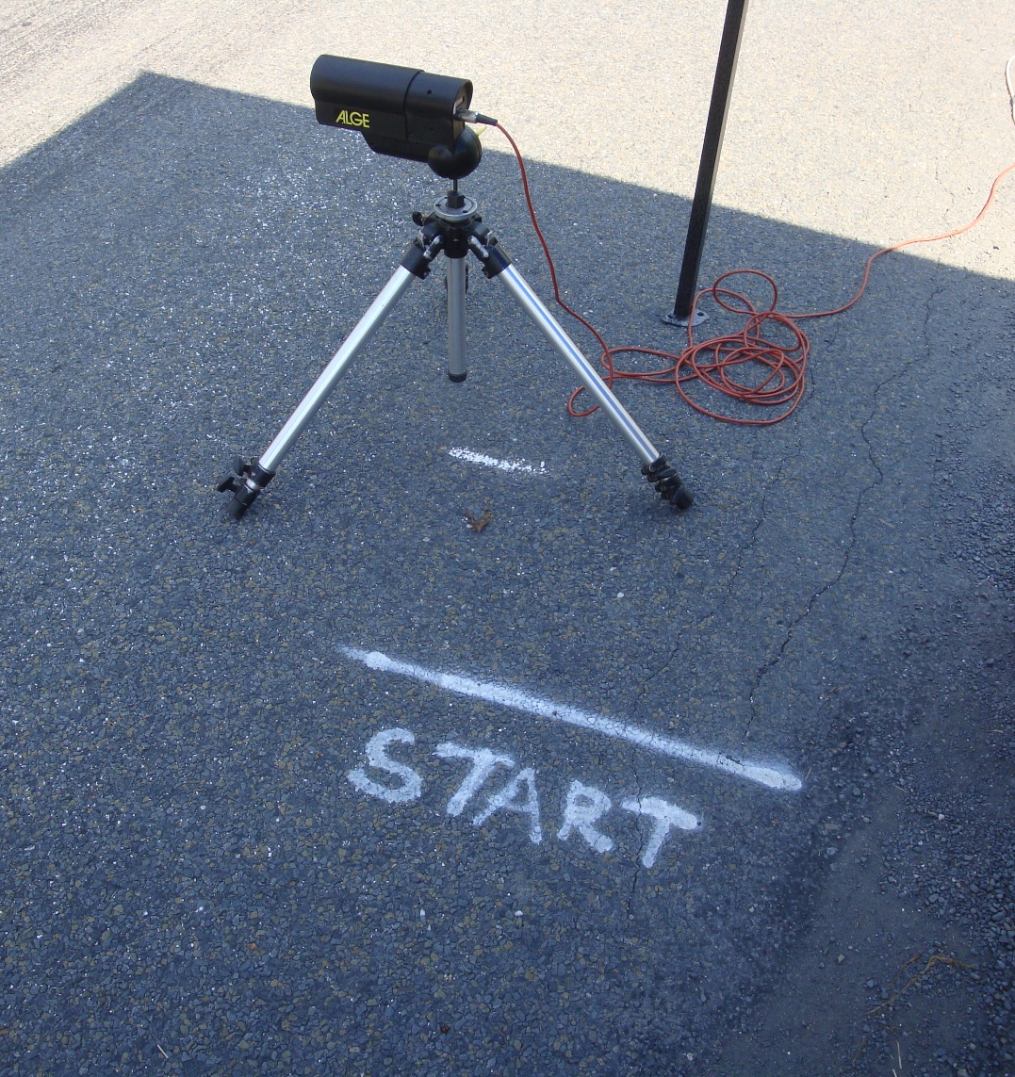
50 cm (± 5 cm)
50 cm
FOTOBUŇKA • 50 cm ZA STARTOVNÍ ČAROU
• VE VÝŠCE 50 cm (± 5 cm)
Notes:
48.2.2 Start musí být vyznačen startovní čarou (stejně tak na šotolině i sněhu) a startovní fotobuňka musí být umístěna 50 cm za startovní čarou.
48.2.5 Při rally v ČR bude start do RZ prováděn pomocí elektronických digitálních (případně ručičkových) startovacích hodin umístěných na startu RZ v zorném poli jezdce a spojených s fotobuňkou pro zjištění předčasných startů. Fotobuňka je umístěna 50 cm za startovní čárou ve výšce 0,5 m (+5 cm).

Slide 40
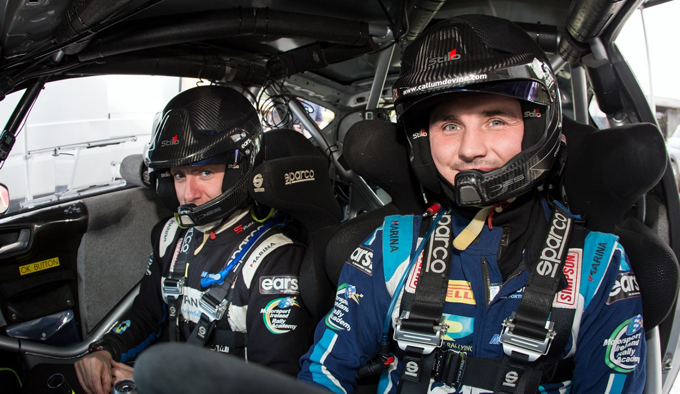
• BĚHEM JÍZDY NA TRATI RZ AŽ DO KONTROLY STOP
MUSÍ MÍT POSÁDKA SPRÁVNĚ UPEVNĚNY OCHRANNÉ
PŘILBY A BEZPEČNOSTNÍ PÁSY
• JAKÁKOLIV JÍZDA BEZ ČELNÍHO SKLA JE POVOLENA
POUZE V PŘÍPADĚ, POKUD JSOU OBA ČLENOVÉ
POSÁDKY VYBAVENI OCHRANNÝMI BRÝLEMI NEBO
POUŽÍVAJÍ-LI CELOOBLIČEJOVOU SOUTĚŽNÍ HELMU
SE ZAVŘENÝM ZORNÍKEM
Notes:
53.1 VYBAVENÍ POSÁDEK
Během jízdy na trati RZ až do kontroly stop musí posádka použít homologované ochranné přilby a veškeré požadované bezpečnostní oblečení a vybavení (včetně zádržného systému hlavy tam, kde je předepsaný) v souladu s „Přílohou L, Kapitola III – Vybavení jezdců“ a mít své bezpečnostní pásy správně upevněny. Jakékoli porušení bude potrestáno sportovními komisaři.
34.1.6 Jakákoliv jízda během rally se silně poškozeným čelním sklem, které významně
brání ve výhledu posádce, je zakázaná. Této posádce může být zakázáno pokračovat v
soutěži dle rozhodnutí sportovních komisařů. Posádka se může po opravě vrátit do
závodu dle článku 54.
Jakákoliv jízda bez správně usazeného čelního skla je povolena pouze v případě, pokud
jsou oba členové posádky vybaveni ochrannými brýlemi dle specifikace EN 1938 nebo
používají-li celoobličejovou soutěžní helmu se zavřeným zorníkem.
Avšak v kterémkoliv z výše uvedených případů může policie vozidlo zastavit a zabránit
posádce v pokračování v jízdě dle národních dopravních předpisů.
Příloha L: KAPITOLA III: VYBAVENÍ JEZDCŮ
1. OCHRANNÉ PŘILBY
Všichni jezdci účastnící se závodů automobilů při rychlostních zkouškách rally, zapsaných
v mezinárodním sportovním kalendáři FIA, musí mít nasazeny ochranné přilby, splňující jednu z norem, uvedených v technickém listu FIA .
2. OHNIVZDORNÝ ODĚV
Při rychlostních zkouškách rally zapsaných do Mezinárodního sportovního kalendáře, musí všichni jezdci a spolujezdci mít kombinézu, rukavice (pro spolujezdce volitelné), dlouhé spodní prádlo, kuklu, ponožky a boty homologované podle normy FIA

Slide 41
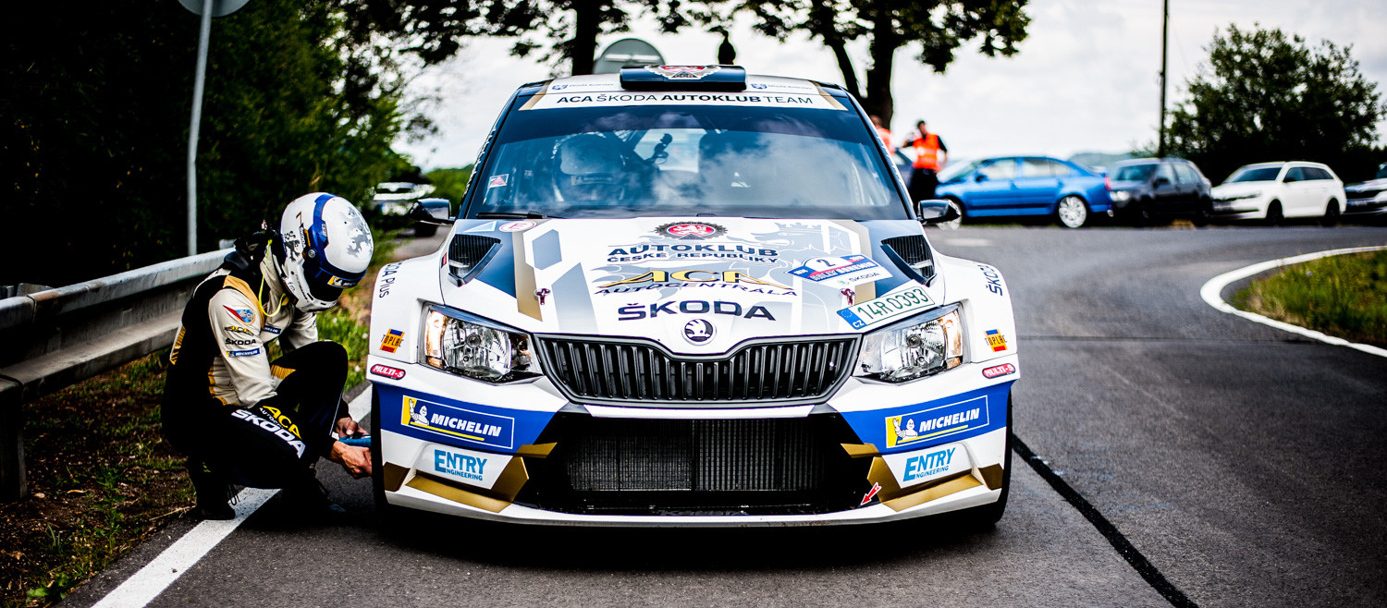
• SEŘÍZENÍ TLAKU V PNEUMATIKÁCH JE POVOLENO:
JESTLIŽE SE START DO RZ PRO KTERÉHOKOLIV
SOUTĚŽÍCÍHO ZPOZDÍ O VÍCE NEŽ 13 MINUT
• NA STARTU RZ MUSÍ JET SOUTĚŽNÍ VOZIDLO JEN
NA ČTYŘECH VOLNĚ SE OTÁČEJÍCÍCH KOLECH
S PNEUMATIKAMI
Notes:
13.10 SEŘÍZENÍ TLAKU V PNEUMATIKÁCH
Seřízení tlaku v pneumatikách je povoleno:
- jestliže se start do RZ pro kteréhokoliv soutěžícího zpozdí o více než 13 minut
34.1.5 V traťovém úseku na veřejné komunikaci a na startu RZ musí jet soutěžní vozidlo jen na čtyřech volně se otáčejících kolech s pneumatikami.
Každé vozidlo, které není v souladu s tímto článkem, bude považováno za odstoupené dle článku 54. Sportovní komisaři mohou uložit dodatečný trest.

Slide 42




ČAS STARTU DO RZ BUDE STARTOVNÍM ČASEM
PRO VÝPOČET ČASU DO DALŠÍ ČASOVÉ KONTROLY
Notes:
44.3.5 Čas startu do RZ bude startovním časem pro výpočet ideálního času do další časové kontroly.
44.3.4 V případě, že se vyskytne rozdíl mezi předpokládaným časem startu do RZ
a časem skutečného startu, je závazný čas startu do RZ, pokud sportovní komisaři nerozhodnou jinak.
Ve startovní listině si vyznačit, které posádky startují ve dvouminutových intervalech. Tyto posádky mají nárok startovat po dvou minutách i kdyby přijely na start po minutě. Nebo kdyby některý z nich přijel v hloubi startovního pole, měl by mít před sebou 2-minutový interval (jeho pozdější příjezd může být zaviněn například tím, že poskytoval pomoc jiné havarované posádce). Kdybychom mu nedali 2-minutový odstup, hrozilo by, že by ho na trati RZ mohla brzdit před ním startující posádka se slabším vozidlem.
Také si projít celou startovku a vyznačit případné intervaly mezi třídami, nebo mistrovstvím a historiky, juniory apod.
Intervaly zachovat i v případe zrušené RZ a nařízeného volného průjezdu, aby posádky
do další ČK přijely v intervalech tak, jak to je určené ve startovní listině.

Slide 43

PŘEDNÍ ČÁST VOZIDLA MUSÍ BÝT NA ÚROVNI
STARTOVNÍ ČÁRY
Notes:
48.2.4 Jakmile soutěžní vůz dorazí do prostoru startu, časoměřič (startér) jej navede a ustaví v minutě před startovním časem pomocí startovní tyče přesně na startovní čáru (přední část vozu musí být za startovní čárou). V minutě před startem, ale ne dříve, než vůz zastaví na startovní čáře, časoměřič opustí toto místo (oddělá startovní tyč) a zároveň ukáže posádce startovní hodiny s odpočtem. Jakákoliv změna polohy vozidla a pohyb do času startu vozidla není povolen a bude ohlášen sportovním komisařům.
48.2.5 … Vozidlo musí být při startu postaveno tak, aby jeho přední část byla na úrovni startovní čáry.

Slide 44

?
PORUŠENÍ ČLÁNKU 48.2.4 SPR:
JAKMILE SOUTĚŽNÍ VŮZ DORAZÍ DO PROSTORU
STARTU, ČASOMĚŘIČ (STARTÉR) JEJ NAVEDE A USTAVÍ
V MINUTĚ PŘED STARTOVNÍM ČASEM POMOCÍ
STARTOVNÍ TYČE PŘESNĚ NA STARTOVNÍ ČÁRU
Notes:
48.2.4 Jakmile soutěžní vůz dorazí do prostoru startu, časoměřič (startér) jej navede a ustaví v minutě před startovním časem pomocí startovní tyče přesně na startovní čáru (přední část vozu musí být za startovní čárou). V minutě před startem, ale ne dříve, než vůz zastaví na startovní čáře, časoměřič opustí toto místo (oddělá startovní tyč) a zároveň ukáže posádce startovní hodiny s odpočtem. Jakákoliv změna polohy vozidla a pohyb do času startu vozidla není povolen a bude ohlášen sportovním komisařům.
48.2.5 … Vozidlo musí být při startu postaveno tak, aby jeho přední část byla na úrovni startovní čáry.

Slide 45


S T A R T
S POUŽITÍM ELEKTRONICKÝCH DIGITÁLNÍCH HODIN
39 sekund – ROZSVÍTÍ SE ČERVENÉ SVĚTLO
30 sekund – STARTÉR UKÁŽE NA STARTOVACÍ HODINY
10 sekund – PROBLIKNE ČERVENÉ SVĚTLO
START – ROZSVÍTÍ SE ZELENÉ SVĚTLO
Notes:
48.2.5.1 Start s použitím elektronických digitálních hodin
Bude použita světelná signalizace s digitálním odpočítáváním času:
39 sekund - rozsvítí se červené světlo
30 sekund - startér ukáže na startovací hodiny
10 sekund - problikne červené světlo
START - rozsvítí se zelené světlo - po dvaceti sekundách zhasne zelené a rozsvítí se červené světlo a bude uplatněn čl. 48.4.3 (odstoupení a odstavení)
48.2.5.2 Start s použitím elektronických ručičkových hodin
Činnost startéra (časoměřiče):
30 sekund - ukáže na startovacích hodinách
15 sekund - ukáže ruční tabulkou „15“
10 sekund - ukáže ruční tabulkou „10“
5 sekund - ukáže na startovací hodiny, jejichž sekundová ručička postupně odměří posledních 5 sekund jednu po druhé
START - ihned po uplynutí posledních 5 sekund - po dvaceti sekundách bude uplatněn čl. 48.4.3 (odstoupení a odstavení)

Slide 46


• VYŽÁDAT OD VEDOUCÍHO RZ POVOLENÍ KE STARTU
PRVNÍHO SOUTĚŽNÍHO VOZIDLA !
• PO ZAPSÁNÍ STARTOVNÍHO ČASU VRÁTIT V MINUTĚ
STARTU JÍZDNÍ VÝKAZ POSÁDCE
(FIA: CO NEJDŘÍVE)
Notes:
48.2.3 Po zapsání startovního času do jízdního výkazu, by měl být posádce jízdní výkaz vrácen co nejdříve.
BEZPEČNOST na startu RZ z mé praxe:
Po tom, co je bezpečnostní nulové vozidlo 0 už na trati RZ, přibližně v čase, kdy první „ostrý“ vůz najíždí do časové kontroly před RZ, oslovuji vedoucího RZ s dotazem:
Je vše na trati RZ zabezpečeno a připraveno ke startu a můžu o té hodině a té minutě (podle časového harmonogramu) začít startovat „ostré“ vozy?
Není to alibismus, ale možná je někde problém, který objevili nulová vozidla a vedoucí RZ to ještě řeší, je někde u vysílačky nebo mobilu, trať není 100 ℅ zajištěna a také si v té chvíli nemusí uvědomit, že je čas, kdy by časoměřič měl poslat první ostré vozidlo do RZ.
Tedy bez souhlasu vedoucího RZ (resp. Bezpečnostního komisaře RZ) časoměřič nesmí prvního jezdce posílat na trať. (Je to i v souladu s níže uvedeným textem BEZPEČNOSTNÍ MANUÁL RALLY:
POVINNOSTI POSÁDKY 0:
• Posádka kontroluje, zda trať splňuje požadavky bezpečnostního plánu, a je připravena v nezbytných případech zastavit.
• Pokud k tomu dojde, ihned informuje dispečink rally a v případě potřeby požádá o odložení startu rychlostní zkoušky a vysvětlí situaci. Může-li problém odstranit, učiní tak. Pokud ne, může vedoucí rychlostní zkoušky nebo dispečink rally start rychlostní zkoušky pozdržet nebo zrušit. Na rychlostní zkoušce, která nesplňuje požadavky bezpečnostního plánu, nelze v žádném případě závodit. • Po průjezdu rychlostní zkouškou posádka potvrdí vedoucímu rychlostní zkoušky prostřednictvím jeho zástupce ve stanovišti Stop, že je připravena k závodu. Rovněž zajistí, aby toto hlášení obdržel dispečink rally.
Čas, kdy dal vedoucí RZ pokyn ke startu, zapsat s příslušným textem do kontrolní listiny.

Slide 47

• ZPOŽDENÍ STARTU VINOU POSÁDKY - PENALIZACE
1 MIN. ZA MINUTU NEBO ZLOMEK MIN. OPOŽDENÍ
• ODMÍTNUTÍ ODSTARTOVAT DO RZ V URČENÉM ČASE
A POŘADÍ - OZNÁMENÍ SPORTOVNÍM KOMISAŘŮM
Notes:
48.4 ZPOŽDĚNÝ START VINOU POSÁDKY
48.4.1 V případě, že se start opozdí vinou posádky, zapíše časoměřič do jízdního výkazu nový čas startu a penalizace pak bude 1 minuta za minutu nebo zlomek minuty zpoždění.
48.4.2 Každá posádka, která odmítne odstartovat do rychlostní zkoušky v určeném čase a pořadí, bude oznámena sportovním komisařům, ať se rychlostní zkouška koná nebo ne.

Slide 48

INTERVAL MEZI VOZIDLY NA STARTU RZ
V PRŮBĚHU SEKCE MŮŽE ŘEDITEL RALLY STARTOVNÍ INTERVAL PRO JEDNO NEBO VÍCE VOZIDEL
Z BEZPEČNOSTNÍCH DŮVODŮ DOČASNĚ ZMĚNIT
VŠE, CO NENÍ VÝSLOVNĚ POVOLENO TĚMITO PŘEDPISY, JE ZAKÁZÁNO !
Notes:
Jestliže posádka při startu do RZ požaduje ještě minutu z důvodu, že dobíhá na trati předchozí startující vozidlo, je potřeba jí oznámit, že to časoměřiči předpisy nepovolují, viz články:
41.2 PŘEŘAZENÍ JEZDCŮ
Ředitel rally může kvůli bezpečnosti a s vědomím sportovních komisařů přeřadit jezdce
na startu nebo změnit časové intervaly mezi vozy.
48.7 STARTOVNÍ INTERVALY
V průběhu sekce může ředitel rally startovní interval pro jedno nebo více vozidel z bezpečnostních důvodů dočasně změnit.
Tento interval tedy může změnit pouze ředitel soutěže.

Slide 49

• KAŽDÝ VŮZ, KTERÝ NENÍ SCHOPEN ODJET ZE STARTOVNÍ
ČÁRY DO 20 SEKUND PO SIGNÁLU KE STARTU, BUDE
POVAŽOVÁN JAKO ODSTOUPENÝ
• NA POKYN ČASOMĚŘIČE MUSÍ BÝT IHNED ODSTAVEN
(ODTLAČEN) ČINOVNÍKY RZ NA BEZPEČNÉ MÍSTO
Notes:
48.4.3 Každý vůz, který není schopen odjet ze startovní čáry do 20 sekund po signálu startu, bude považován jako odstoupený a na pokyn časoměřiče musí být odstaven (odtlačen) činovníky RZ na bezpečné místo.
Tomuto vozu bude nicméně umožněno znovu odstartovat do další etapy dle článku 54 těchto předpisů.

Slide 50

• PŘI PORUŠE ELEKTRONICKÉHO STARTOVACÍHO
ZAŘÍZENÍ SIGNALIZACE NAHLAS 30 – 15 – 10
A POSLEDNÍCH 5 SEKUND „PRSTOVAT“ PO JEDNÉ
• PŘÍPADNĚ POUŽÍT TABULKY „15“ A „10“
Notes:
48.3 RUČNÍ STARTOVNÍ POSTUP
Tam, kde se musí použít ruční startovní postup, startér po předání jízdního výkazu zpět posádce odpočítá nahlas: 30” – 15” – 10” a posledních 5 sekund po jedné. Po uplynutí posledních 5 sekund je dán signál ke startu.
Tento postup bude použit při poruše elektronického startovacího zařízení. Startér tuto skutečnost oznámí posádce a ručním postupem (s případným použitím tabulek „15“
a „10“) ji odstartuje.

Slide 51

• CHYBNÝ START, ZEJMÉNA PROVEDENÝ DŘÍVE,
NEŽ BYL DÁN POVEL KE STARTU, SE TRESTÁ:
1. PŘESTUPEK 10 SEKUND
2. PŘESTUPEK 1 MINUTA
3. PŘESTUPEK 3 MINUTY
• PRO VÝPOČET ČASU MUSÍ BÝT POUŽIT SKUTEČNÝ
ČAS STARTU !
Notes:
48.6 CHYBNÝ START
Chybný start, zejména start provedený dříve, než byl dán povel ke startu, se trestá takto:
1. přestupek: 10 sekund
2. přestupek: 1 minuta
3. přestupek: 3 minuty
Další přestupky: podle rozhodnutí sportovních komisařů
Tato penalizace nebrání sportovním komisařům v udělení vyššího trestu, uznají-li to za nutné. Pro výpočet času musí být použit skutečný čas startu.
Při hlášení předčasného startu hlavnímu časoměřiči nebo výpočtářům je nutno nahlásit také, o kolik sekund a desetin vozidlo odstartovalo předčasně. Tento čas musí být připočítán k dosaženému času.

Slide 52

NÁHRADNÍ NULOVÉ VOZIDLO
JESTLIŽE SE PRŮBĚH RZ ZPOZDÍ O VÍCE NEŽ 20 MINUT, MUSÍ BÝT DIVÁCI PŘED PRŮJEZDEM DALŠÍHO SOUTĚŽNÍHO VOZU UPOZORNĚNI, ŽE SE RYCHLOSTNÍ ZKOUŠKA OBNOVUJE
Notes:
48.5 ZPOŽDĚNÍ RYCHLOSTNÍ ZKOUŠKY
Jestliže se průběh RZ zpozdí o více než 20 minut, musí být diváci před průjezdem dalšího soutěžícího vozu upozorněni, že se rychlostní zkouška obnovuje. Jinak musí být rychlostní zkouška zrušena.
K upozornění diváků se využívá náhradní nulové vozidlo.
BEZPEČNOSTNÍ MANUÁL RALLY 2022:
2.12 ZÁLOŽNÍ PŘEDJEZDECKÉ VOZIDLO (0)
Na startu každé RZ musí být připraveno záložní předjezdecké vozidlo označené jedna 0, které v případě delšího přerušení (max. 20 min. poté musí být RZ zrušena) se tzv. vloží do mezery ve startovním poli která, vznikla přerušením RZ. Vozidlo projede za použití majáku a sirény celou trať RZ čímž upozorní diváky, že dojde k obnovení startu a pokračování průběhu RZ . Záložní (vložené) předjezdecké vozidlo musí být vybaveno střešním majákem, sirénou a rozhlasovým zařízením. Pomocí rozhlasového zařízení jeho posádka informuje diváky o tom, že pojedou další soutěžní vozidla

Slide 53


PŘERUŠENÁ RZ
• DO KONTROLNÍ LISTINY POZNÁMKA O ZASTAVENÍ
RZ A UVÉST ČASOVÉ ÚDAJE O VÝJEZDU VŠECH
ZÁSAHOVÝCH A KONTROLNÍCH VOZIDEL
• DOBA ČEKÁNÍ PŘED STARTEM RYCHLOSTNÍ
ZKOUŠKY JE NEUTRALIZOVÁNA A PLATÍ REŽIM UP
Notes:
52. PŘERUŠENÍ RYCHLOSTNÍ ZKOUŠKY
Je-li rychlostní zkouška z nějakého důvodu přerušena nebo zrušena, bude každé dotčené posádce přidělen čas ředitelem rally, který bude považován za nejspravedlivější. Příslušné oznámení bude publikováno ředitelem rally. Avšak žádná posádka, která zcela či částečně způsobila zastavení RZ, nemůže z tohoto opatření získat žádnou časovou výhodu. del.

Slide 54


ZRUŠENÁ RYCHLOSTNÍ ZKOUŠKA
• STANOVIŠTĚ STARTU PŘEBÍRÁ FUNKCI
ODJEZDOVÉ ČASOVÉ KONTROLY
• FORMULÁŘ „OZNÁMENÍ O ZRUŠENÍ RZ“
K INFORMACI A PODPISU POSÁDKÁM
• PO ZAPSÁNÍ ČASU DO JV A KONTROLNÍ
LISTINY ODBAVOVAT VOZIDLA
V (JEDNOMINUTOVÝCH) INTERVALECH
DO NÁSLEDUJÍCÍHO TRAŤOVÉHO ÚSEKU
• VŠECHNA OZNAČENÍ NA RZ ZŮSTÁVAJÍ
NEZMĚNĚNA
Notes:
52. PŘERUŠENÍ RYCHLOSTNÍ ZKOUŠKY
52.1.2 Při definitivním zrušení rychlostní zkoušky (pro všechny posádky nebo jen pro zbývající část startovního pole) přebírá stanoviště startu funkci odjezdové časové kontroly. Vedoucí RZ nebo jeho zástupce předá časoměřiči vlastnoručně podepsaný formulář oznámení o zrušení RZ (informační nótu). Časoměřič toto oznámení předloží pro informaci a k podpisu všem posádkám při jejich příjezdu na stanoviště startu. Po zapsání času do jízdního výkazu a do kontrolní listiny odbavuje vozidla v jednominutových intervalech. Měření času v cíli RZ se ruší. Na stanovišti STOP musí všechna vozidla zastavit a předložit časoměřiči jízdní výkaz k potvrzení průjezdu. Všechna označení na RZ zůstávají nezměněna.
2.29 Informační nóta
Písemná informace od organizátorů, jejíž přečtení musí soutěžící potvrdit podpisem.
V případě, že byly některé intervaly mezi vozidly podle startovní listiny dvouminutové, je nutno je také dodržet.

Slide 55
ZRUŠENÁ RYCHLOSTNÍ ZKOUŠKA
VOLNÝ PRŮJEZD OBJÍZDNOU TRASOU
• NENÍ-LI TRAŤ ZRUŠENÉ RZ BEZPEČNĚ PRŮJEZDNÁ,
MUSÍ BÝT NA POKYN VEDOUCÍHO RZ POUŽITA
OBJÍZDNÁ TRASA UVEDENÁ V ITINERÁŘI
• JE-LI NUTNÉ POUŽÍT OBJÍZDNOU TRASU
S OTÁČENÍM SOUTĚŽNÍCH VOZIDEL V OBLASTI
PŘED STARTEM RZ NEBO UŽ PŘED ČK, MŮŽE
VEDOUCÍ RZ ROZHODNOUT O PŘESUNU
ODJEZDOVÉHO STANOVIŠTĚ NEBO I ČASOVÉ
KONTROLY NA JINÉ, PŘEDEM VYBRANÉ MÍSTO
Notes:
52. PŘERUŠENÍ RYCHLOSTNÍ ZKOUŠKY
52.1.3 Není-li trať zrušené RZ bezpečně průjezdná, musí být na pokyn vedoucího RZ použita objízdná trasa uvedená v itineráři včetně předepsané jízdní doby, kterou zaznamená do jízdního výkazu časoměřič. Postup je obdobný jako v čl. 52.1.2.
52.1.4 Je-li nutné použít objízdnou trasu s otáčením soutěžních vozidel v oblasti před startem RZ nebo už před ČK, může vedoucí RZ rozhodnout o přesunu odjezdového stanoviště nebo i ČK na jiné předem vybrané místo a informovat o tom časoměřiče
i posádky.
53.5 POUŽITÍ ČERVENÝCH VLAJEK
53.5.6 Je-li RZ přerušena nebo zastavena a posádky přesto musí projet přes danou RZ, musí být na startu pro tyto posádky zobrazena červená vlajka, která je tímto bude informovat o tom, jak musí danou RZ absolvovat. Platí pro mistrovství FIA.

Slide 56


01-15 podpis
• ZKONTROLOVAT JÍZDNÍ DOBU A KDYŽ JE JINÁ, UPRAVIT JI
V JÍZDNÍM VÝKAZU !
• POSÁDKÁM INFORMACI, OD KTERÉ STRANY V ITINERÁŘI
POKRAČOVAT PO OBJÍZDNÉ TRASE
Notes:
Hlavní časoměřič si před soutěží zkontroluje, zda nejsou rozdíly mezi jízdní dobou uvedenou v jízdním výkazu a jízdní dobou uvedenou v objízdné trase. Při rozpravě informovat časoměřiče na startech RZ o rozdílných časech, případně jim dát kopie stran objízdných tras z itineráře.
Při pokynu z dispečinku na použití objízdné trasy máme k dispozici vzor strany itineráře, od které mají posádky pokračovat po trase soutěže a tuto informaci poskytneme všem posádkám.
52. PŘERUŠENÍ RYCHLOSTNÍ ZKOUŠKY
52.1.3 Není-li trať zrušené RZ bezpečně průjezdná, musí být na pokyn vedoucího RZ použita objízdná trasa uvedená v itineráři včetně předepsané jízdní doby, kterou zaznamená do jízdního výkazu časoměřič. Postup je obdobný jako v čl. 52.1.2.

Slide 57

OKRUHOVÉ A POLOOKRUHOVÉ RZ
POŘADATEL MUSÍ KONZULTOVAT OKRUHOVOU RZ
SE ZÁSTUPCEM JEZDCŮ A HLAVNÍM ČASOMĚŘIČEM
Notes:
2.22 SUPER RYCHLOSTNÍ ZKOUŠKA
Každá odchylka od průběhu normální rychlostní zkoušky popsaná v těchto předpisech, specifikovaná v ZU soutěže a uvedena v itineráři.
51.4 DODATEK PRO ČR
51.4.1 Okruhové a polookruhové rychlostní zkoušky se považují za Super RZ.
51.5 OKRUHOVÉ RYCHLOSTNÍ ZKOUŠKY
51.5.1 V těchto rychlostních zkouškách se stejná trať nebo její část projíždí několikrát za sebou, to znamená, že mají více kol. Jejich zařazení do rally je podmíněno souhlasem Komise rally vydaným nejpozději při schvalování ZU.
51.5.2 Pro každou okruhovou RZ je pořadatel povinen zpracovat samostatný bezpečnostní plán a OPŘ, v němž budou uvedena místa pro diváky a média s odpovídajícím bezpečnostním zajištěním. Návrh těchto dokumentů a zápis o konzultaci se zástupcem jezdců a hlavním časoměřičem musí pořadatel předložit spolu s návrhem ZÚ.

Slide 58





• PŘIBLIŽNĚ 5 SEKUND PŘED ROZSVÍCENÍM ZELENÉHO SVĚTLA
UKÁZAT POSÁDCE TABULKU S ČÍSLEM 5
• V PŘÍPADĚ POTŘEBY DELŠÍHO ČASOVÉHO INTERVALU,
NEJDŘÍV TABULKU STOP A NÁSLEDNĚ TABULKU S ČÍSLEM 5
Notes:
48.2.5.3 Start s použitím semaforu (okruhová a polookruhová RZ)
Proběhne-li start v předpokládaném časovém intervalu startu (cca 1 minuta), ukáže časoměřič 5 vteřin před rozsvícením zeleného světla posádce tabulku s číslem 5.
V případě potřeby delšího časového intervalu než lze předpokládat, ukáže časoměřič posádce nejdříve tabulku STOP a následně pak 5 vteřin před rozsvícením zeleného světla tabulku
s číslem 5.
Posádka nesmí odstartovat na červené světlo semaforu.
Detailní popis startu bude součástí ZU.

Slide 59

• HLAVNÍ MĚŘENÍ - FOTOBUŇKA
• ZÁLOŽNÍ MĚŘENÍ
• POČÍTÁNÍ KOL
• KONTROLNÍ LISTINA - ČAS V JV
- HLAVNÍ MĚŘENÍ
• ZÁZNAM ČASU DO JV
• INTERVALY MEZI VOZIDLY DLE
STARTOVNÍ LISTINY
Notes:
51.5.3 Uspořádání vjezdu, startu, cíle a výjezdu i stanoviště STOP musí být provedeno tak, aby nevznikala možnost střetu vozidel. Způsob jízdy a činnosti na okruhové RZ musí být upřesněn ve zvláštních ustanoveních rally včetně případných penalizací. Na výjezdu z okruhové části RZ musí být umístěn rozhodčí faktu. Časoměřiči měří všechny průjezdy jednotlivými koly okruhových RZ (neplatí pro zkoušky polokruhové).
51.5.4 Posádka, která neodjede plný počet kol, obdrží za každé nedokončené kolo penalizaci uvedenou v ZU. Posádce, která ujede více kol než je předepsaný počet, bude započítán skutečný čas za všechna odjetá kola. Překročení maximálního povoleného počtu kol uvedeného v ZU bude oznámeno sportovním komisařům.
51.5.5 Posádky, kterým byla vyvěšena červená vlajka, pokračují sníženou rychlostí až k výjezdu z okruhu a potom, bez ohledu na počet ujetých kol, ihned odjedou ke stanovišti STOP. Ředitel jim přidělí náhradní čas v souladu s čl. 52 SPR.
51.5.6 Nedodržení předpisů pro okruhovou RZ nebo prokazatelné zkrácení trati bude oznámeno sportovním komisařům.
51.3.2 Soutěžní vozy, které nemohou řádně dokončit Super RZ, mohou být z bezpečnostních důvodů do jejího cíle a/nebo na jiné bezpečné místo dopraveny pořadateli.
Činnost časoměřičů na startu polookruhové/okruhové RZ
- Hlavní měření – fotobuňka
- Záložní měření - ruční
Když vozidla jedou kolem nás vícekrát, děláme záznam počtu kol
Do kontrolní listiny zaznamenáváme:
- čas zaznamenaný v jízdním výkaze (hod. – min.), který slouží posádkám pro výpočet
jízdní doby do další ČK
- přesný čas letmého startu (hod. – min. – sek., desetiny)
Startér dělá záznam času do JV

Slide 60

NA STARTU OKRUHOVÉ RZ MUSÍ BÝT ZDVOJENÉ MĚŘENÍ : HLAVNÍ S AKTIVNÍ FOTOBUŇKOU + ZÁLOŽNÍ RUČNÍ
Notes:
Letmý čas startu měříme na hlavních hodinách s impulzem z fotobuňky
Stejné měření děláme ručně na záložních hodinách
Když s oběma hodinami pracuje jeden časoměřič, je vhodné, aby byly stejného typu.
Systém a rozdělení práce časoměřičů na startu okruhové RZ
ČM 1
– ustavuje vozidlo přesně na startovní čáru
dělá posádce záznam startovního času do jízdního výkazu a hlásí ho (hod. – min.)
časoměřiči „3“
-sleduje hodiny, aby posádky startovali přibližně v čase vyznačeném v JV
- sleduje volnost tratě (když nemá dostatečný výhled, sleduje časoměřiče „4“)
- startuje vozidla do RZ s ohledem na bezpečnost
ČM 2
- zadává do hodin startovní číslo startujícího vozidla
- v momentě startu při průjezdu vozidla fotobuňkou dělá záložní měření (porovnává časy
na obou hodinách, případně při poruše přenosu dat komunikuje s cílem RZ)
- skutečný čas startu po průjezdu vozidla fotobuňkou hlásí časoměřiči „3“
ČM 3
dělá v kontrolní listině záznam skutečného času startu (hod. – min.) hlášeného
časoměřičem „1“
- sleduje v startovní listině odstupy jiné než 1-minutové a hlásí je časoměřiči „1“
dělá v kontrolní listině záznam skutečného času startu (hod. - min. – sek. – desetiny)
z hodin napojených na fotobuňku (od časoměřiče „2“)
- dělá v kontrolní listině záznam o počtu kol jednotlivých vozidel
ČM 4
- z místa s dobrým výhledem na úsek tratě sleduje přijíždějící vozidla a domluveným způsobem dává signál časoměřiči „1“ , kdy může a kdy nemůže startovat

Slide 61


SIGNALIZACE PŘIJÍŽDĚJÍCÍHO VOZIDLA
Z MÍSTA S VÝHLEDEM NĚKOLIKA STOVEK METRŮ SIGNALIZACE STARTÉROVI, ŽE TRAŤ JE VOLNÁ
Notes:
Časoměřič - startér dává pokyn ke startu do okruhu semaforem přepnutím z červené na zelenou. Přitom dbá na to, aby nebyla ohrožena ani omezena posádka přijíždějící po okruhu a také posádka startující.
Když kolem nás projede vozidlo v okruhu, neměli by jsme za ním startovat dalšího dříve, než za 10-15 sekund. Při rychlosti 90 km/hod. totiž vozidlo ujede 25m/sek., takže po deseti sekundách by mezi nimi byl teoreticky odstup jenom cca 250 metrů.

Slide 62

NÁVĚSTÍ CÍLE RYCHLOSTNÍ ZKOUŠKY
100 m PŘED CÍLEM RYCHLOSTNÍ ZKOUŠKY

Slide 63

• OD TÉTO TABULE PO STOPKU:
„ZÁKAZ ZASTAVENÍ !“
• PŘESTUPEK SE HLÁSÍ SPORTOVNÍM KOMISAŘŮM
Notes:
49. CÍL RYCHLOSTNÍCH ZKOUŠEK
49.1 CÍLOVÁ ČÁRA
Rychlostní zkoušky končí letmým cílem, kde je také umístěno zařízení (fotobuňka), které zaznamená přesný čas. Letmý cíl se nachází před stanovištěm „Stop“ ve vzdálenosti minimálně 200 m. Tato část tratě by měla být bez odbočení, bez ostrých a nebezpečných zatáček a jiných nebezpečí jako jsou brány a podobně. Zastavení mezi žlutým návěstním znakem a znakem Stop je zakázáno a bude oznámeno sportovním komisařům…

Slide 64

CÍL RYCHLOSTNÍ ZKOUŠKY
Notes:
49. CÍL RYCHLOSTNÍCH ZKOUŠEK
49.1 CÍLOVÁ ČÁRA
Rychlostní zkoušky končí letmým cílem, kde je také umístěno zařízení (fotobuňka), které zaznamená přesný čas. Letmý cíl se nachází před stanovištěm „Stop“ ve vzdálenosti minimálně 200 m. Tato část tratě by měla být bez odbočení, bez ostrých a nebezpečných zatáček a jiných nebezpečí jako jsou brány a podobně. Zastavení mezi žlutým návěstním znakem a znakem Stop je zakázáno a bude oznámeno sportovním komisařům. Čas se měří na cílové čáře s použitím elektronických paprsků a toto měření je zálohováno stopkami. V cíli RZ musí být časoměřiči na úrovni cílové čáry, která je označena znakem se šachovnicovým praporkem na červeném podkladě, a to na obou stranách cílové čáry.

Slide 65



• FOTOBUŇKY UMÍSTIT NA PEVNÝ PODKLAD
• VÝŠKA PAPRSKU FB NAD VOZOVKOU 50 cm (± 5 cm)
Notes:
Fotobuňky umístit na pevný podklad, výška paprsku fotobuňky nad vozovkou 50 cm.

Slide 66

ČASOMĚŘIČI MUSÍ BÝT NA ÚROVNI CÍLOVÉ ČÁRY
Notes:
49. CÍL RYCHLOSTNÍCH ZKOUŠEK
49.1 CÍLOVÁ ČÁRA
Rychlostní zkoušky končí letmým cílem, kde je také umístěno zařízení (fotobuňka), které zaznamená přesný čas. Čas se měří na cílové čáře s použitím elektronických paprsků a toto měření je zálohováno stopkami. V cíli RZ musí být časoměřiči na úrovni cílové čáry.
52. PŘERUŠENÍ RYCHLOSTNÍ ZKOUŠKY
52.1.2 Při definitivním zrušení rychlostní zkoušky (pro všechny posádky nebo jen pro zbývající část startovního pole) …Měření času v cíli RZ se ruší.

Slide 67

HLAVNÍ MĚŘENÍ : ALGE TIMY + AKTIVNĚ PŘIPOJENY
FUNKČNÍ FOTOBUŇKY
ZÁLOŽNÍ MĚŘENÍ : RUČNÍ HEUER CP 520
NÁHRADNÍ : HEUER CP 520 + FOTOBUŇKY SE
STOJANY (NEBUDOU SE STAVĚT)
POUŽITÍ ZDVOJENÝCH FOTOBUNĚK (ALGE + HEUER) JENOM NA PŘÍKAZ HLAVNÍHO ČASOMĚŘIČE
Notes:
Hlavní měření
Hodiny ALGE Timy s aktivně připojenými funkčními fotobuňkami
Záložní měření
Hodiny HEUER CP 520 – ručně mačkáním
Náhradní technika
Hodiny HEUER CP 520 + fotobuňky se stojany mít sebou pro případ poruchy hlavního měření.
Použití zdvojených fotobuněk jenom na příkaz hlavního časoměřiče
Zápis ze schůze Časoměřičské komise AČR 27.11.2020:
c) Informace pro ujasnění : Stavění záložních stojanů a fotobuněk na letmáku . Hlavní měření je Alge Timy vč aktivně připojených a funkčních fotobuněk . Záložní měření je zásadně ruční -ručním mačkáním na Heuer CP 520. K záložním hodinám se nebudou stavět fotobuňky se stojany ( nebezpečí poškození a zničení a tím pojistné události.. ). Nicméně někteří zejména evropští SK (ERT, ME, ) vyžadovali tzv.“dvojí“ měření, což hraničilo zřejmě s nepochopením a mysleli tím postavení i záložních FB a stojanů. Ale náhradní , záložní FB a záložní stojany si budou brát časoměřiči s sebou vždy na stanoviště jako zálohu . Pokud by mělo dojít k nejasnostem rozhodne vždy HČ. Bude probráno na semináři HČ a zasláno do Rally Komise.

Slide 68


NÁHRADNÍ
ZÁLOŽNÍ MĚŘENÍ
RUČNÍ
HLAVNÍ MĚŘENÍ
FOTOBUŇKA
• HLAVNÍ I ZÁLOŽNÍ HODINY SYNCHRONIZOVÁNY
• MĚŘENÍ ČASU PROVÁDĚT S PŘESNOSTÍ NA 0,1 SEK.
Notes:
Hlavní i záložní hodiny musí být synchronizovány a nastaveny podle radiobudíku nebo
na oficiální čas, který je uveden ve zvláštních ustanoveních. Telefonem odsouhlasit se startem RZ
RYCHLOSTNÍ ZKOUŠKY
47. VŠEOBECNĚ
47.1 MĚŘENÍ ČASU
V rychlostních zkouškách se čas měří s přesností na desetiny sekundy.
Volný trénink a ostrý průjezd kvalifikační zkouškou se měří s přesností na tisíciny sekundy. Všechny časové penalizace udělené během RZ budou přidány k času z RZ. (platí pro WRC a ERC).

Slide 69


UMÍSTĚNÍ MINIMÁLNĚ 200 m ZA LETMÝM CÍLEM
Notes:
49.2 STANOVIŠTĚ STOP
Posádka musí zastavit na stanovišti Stop označeném červeným znakem “STOP”…

Slide 70

• POSÁDKA MUSÍ ZASTAVIT
• DO JÍZDNÍHO VÝKAZU BUDE ZAPSÁN ČAS
• DO KONTROLNÍ LISTINY ZAPSAT PŘÍPADNÁ HLÁŠENÍ
OD POSÁDEK
Notes:
49.2 STANOVIŠTĚ STOP
Posádka musí zastavit na stanovišti Stop označeném červeným znakem “STOP”, kde jí bude do jejího jízdního výkazu zapsán cílový čas (hodina, minuta, sekunda, desetina sekundy.
Při příjezdu na stanoviště STOP posádka oznámí časoměřičům:
- jízdu pod červenou vlajkou
- poskytnutí pomoci jiné posádce
ostatní informace bezpečnostního charakteru (včetně chování diváků).

Slide 71

PŘI ZRUŠENÉ RZ POSÁDKA MUSÍ VE STOPCE ZASTAVIT
A PŘEDLOŽIT ČASOMĚŘIČI JV K POTVRZENÍ PRŮJEZDU
Notes:
52.1.2 Při definitivním zrušení rychlostní zkoušky (pro všechny posádky nebo jen pro zbývající část startovního pole) na stanovišti STOP musí všechna vozidla zastavit a předložit časoměřiči jízdní výkaz k potvrzení průjezdu. Všechna označení na RZ zůstávají nezměněna.

Slide 72

PORUCHA SPOJENÍ
• ZÁZNAM O PORUŠE DO KONTROLNÍ LISTINY
• DO JÍZDNÍHO VÝKAZU „ BEZ SPOJENÍ“ A PODPIS
Notes:
49.2 STANOVIŠTĚ STOP
…Jestliže časoměřiči v letmém cíli nemohou okamžitě sdělit přesný čas průjezdu cílem časoměřičům v kontrole STOP, bude posádce jízdní výkaz pouze potvrzen a zápis času bude proveden v příští neutralizaci nebo v přeskupení.

Slide 73


KONTROLA PŘESKUPENÍ
ČK VÝJEZD
ČK VJEZD
• NA KONCI SEKCE VE VJEZDOVÉ ČK PŘESKUPENÍ SE
VYMĚŇUJÍ JÍZDNÍ VÝKAZY ZA NOVÉ
• NA KONCI SEKCE OZNÁMENÍ O PŘEKROČENÍ MAXIMÁLNÍHO
POVOLENÉHO ZPOŽDĚNÍ
Notes:
2.17 PŘESKUPENÍ
Pořadatelem naplánované zastavení v režimu uzavřeného parkoviště s časovou kontrolou na vjezdu a na výjezdu, jehož účelem je jednak dodržení programu rally
a jednak seřazení vozidel pokračujících v rally. Doba zastavení může být pro jednotlivé posádky různá.
Ve vjezdové ČK přeskupení se vyměňují jízdní výkazy za nové :
PŘÍLOHA č. II STANDARDNÍ DOKUMENTY
STANDARDNÍ JÍZDNÍ VÝKAZ FIA
Jízdní výkazy by měly být vydávány a sbírány na konci sekce.
45.1 MAXIMÁLNÍ POVOLENÉ ZPOŽDĚNÍ
Každé zpoždění přesahující 15 minut proti jednotlivé předepsané jízdní době nebo celkové zpoždění na konci každé sekce a/nebo etapy delší než 30 minut, bude pro dotyčného soutěžícího posuzováno jako odstoupení v dané kontrole a bude udělena penalizace podle čl. 44.2.10 za 30 minut zpoždění. Posádka však může, pokud to je možné, znovu nastoupit na start podle dispozic stanovených pro dané mistrovství. Pro stanovení doby pro odstoupení se bere v úvahu skutečný čas, a ne časová penalizace (10 sekund za 1 minutu).
45.2 PŘEDČASNÝ PŘÍJEZD
Předčasný příjezd proti ideálnímu času nemůže v žádném případě snížit maximální povolené zpoždění.
45.3 OZNÁMENÍ PŘEKROČENÍ MAXIMÁLNÍHO POVOLENÉHO ZPOŽDĚNÍ
Informace o odstoupení za překročení maximálního povoleného zpoždění (dle článku 45.1) může být oznámena jen na konci sekce.

Slide 74


• PO PŘÍJEZDU DO KONTROLY PŘESKUPENÍ DOSTANOU
POSÁDKY INSTRUKCE O SVÉM STARTOVNÍM ČASE
• PAK ODSTAVIT VŮZ PODLE POKYNŮ POŘADATELŮ,
VYPNOUT MOTOR A OPUSTIT UP
• POSÁDKY MUSÍ BÝT K DISPOZICI (CCA 5 MINUT)
V ZÓNĚ PRO AUTOGRAMY ORGANIZOVANÉ
V BLÍZKOSTI ČK A PŘÍSTUPNÉ PRO DIVÁKY
Notes:
46. KONTROLY PŘESKUPENÍ
46.1 POSTUP V PŘESKUPENÍ
46.1.1 Po příjezdu do kontrol přeskupení dostanou posádky instrukce o svém startovním čase. Pak musí svůj vůz odstavit podle pokynů pořadatelů.
46.1.2 Všechny posádky musí být k dispozici (cca 5 minut) v zóně pro autogramy organizované v blízkosti ČK a přístupné pro diváky.
63.2 PŘÍSTUP DO UZAVŘENÉHO PARKOVIŠTĚ
63.2.1 Jakmile zaparkují svůj vůz v uzavřeném parkovišti, musí jezdci vypnout motor
a posádka musí uzavřené parkoviště opustit. Nikdo, s výjimkou činovníků rally vykonávajících specifické funkce, nemá povolen přístup do uzavřeného parkoviště.
56.2.2 a) Jsou-li vozy v servisní zóně, vzdálené servisní zóně, zóně pro výměnu pneumatik, přeskupení nebo v mediální zóně, je povoleno předávat posádce nebo od posádky jídlo, nápoje, oblečení a informace (datovou kartu, itinerář, atd.).
b) Pokud se přeskupení nachází poblíž servisní zóny a soutěžní posádka čeká před vstupní časovou kontrolou na konci sekce, členové posádky mohou po svých mediálních povinnostech jít do svého servisního zázemí.
46.3 DODATEK PRO ČR
46.3.1 Přeskupení (včetně sociálního zázemí) má být umístěno v těsné blízkosti servisní zóny. Při nepříznivém počasí v UP mohou posádky se souhlasem ředitele zůstat ve vozidlech.
46.3.2 Je-li do přeskupení v průběhu etapy výjimečně povolen předčasný příjezd, pak vozy z přeskupení odstartují v pořadí popsaném ve zvláštních ustanoveních.

Slide 75


7 MINUT.
• ČASOVÝ HARMONOGRAM
• STARTOVNÍ LISTINA
• JÍZDNÍ VÝKAZY DO DALŠÍ SEKCE
Notes:
PŘESKUPENÍ – VSTUP (je konec sekce)
Časoměřič musí mít k dispozici ke správné činnosti při přeskupení:
Startovní listinu
Časový harmonogram
Nové jízdní výkazy do další sekce
41.5 STARTOVNÍ INTERVAL
Všechna vozidla startují v jednominutových intervalech, pokud není v předpisech pro dané mistrovství nebo ve zvláštních ustanoveních rally stanoveno jinak.
45.2 PŘEDČASNÝ PŘÍJEZD
Předčasný příjezd proti ideálnímu času nemůže v žádném případě snížit maximální povolené zpoždění.

Slide 76


2´
DŮLEŽITÝ JE ČAS ODJEZDU PRVNÍHO SOUTĚŽNÍHO VOZU !
Notes:
PŘESKUPENÍ
Před každým přeskupením musí být hlavní časoměřič v kontaktu s vedoucím dispečinku (resp. ředitelem) , který mu dá informace o změně, resp. dodržení časového harmonogramu. Týká se výjezdového času z přeskupení , intervalech mezi vozy při roztažení startovního pole, atd. Tyto informace musí už
před příjezdem nulových vozů dostat časoměřič na vstupu do přeskupení! Rovněž, když se pojede podle nezměněného harmonogramu, je vhodné o této skutečnosti také informovat.
V časovém harmonogramu si vyznačit čas odjezdu první posádky z časové kontroly přeskupení – výstup. Doba, kolik trvá přeskupení, je jenom orientační (v tomto případě ideálně 20 minut), důležitý je čas odjezdu první posádky, která přijede
do kontroly přeskupení – v tomto případe je to 12-29
Ve startovní listině si vyznačit, které posádky startují ve dvouminutových intervalech. Tyto posádky mají nárok startovat po dvou minutách i kdyby se propadla níže mezi vozy, které jedou už v minutových intervalech.

Slide 77

2´
● VOZIDLA STARTUJÍ Z PŘESKUPENÍ
VE STEJNÉM POŘADÍ, V JAKÉM DO NĚJ
DORAZILA
● PRO VÝJEZD Z PŘESKUPENÍ ZACHOVAT
INTERVALY PODLE STARTOVNÍ LISTINY
● ŘEDITEL SOUTĚŽE MŮŽE S VĚDOMÍM
SPORT. KOMISAŘŮ NAŘÍDIT ZMĚNU
START. POŘADÍ JAKÉHOKOLIV VOZU
Notes:
PŘESKUPENÍ
První vozidlo mělo ideální čas příjezdu do ČK na vstupu do přeskupení 12-09, přijelo o minutu později ve 12-10. Plánovaný výjezd je 12-29 (když ředitel nedal jiný pokyn), takže bude v přeskupení 19 minut (údaj 20 minut v časovém harmonogramu je jenom orientační).
V kontrolní listině seřadit vozidla na předpokládaný výjezd v minutových intervalech (případně dvouminutových – podle startovní listiny). Zde je startovní číslo 25 poslední, které má před sebou interval 2-minutový. Stejný čas výjezdu z kontroly přeskupení zapsat do nového jízdního výkazu do kolonky „předpokládaný start“.
Časový rozdíl mezi ČK na vjezdu do přeskupení a ČK na výjezdu z přeskupení má být minimálně 3 minuty – viď tiskopis kontrolní listina, v předpise to není
46.2 VÝJEZD Z PŘESKUPENÍ
Vozidla z přeskupení startují ve stejném pořadí, v jakém do něj dorazila, s výjimkou nočního přeskupení a začátku Power stage (pokud je organizována). Ředitel soutěže nicméně může, z jakéhokoliv důvodu a s vědomím sportovních komisařů, nařídit změnu startovního pořadí jakéhokoliv vozu.
48.7 STARTOVNÍ INTERVALY
V průběhu sekce může ředitel rally startovní interval pro jedno nebo více vozidel z bezpečnostních důvodů dočasně změnit.

Slide 78

• POSÁDKA MŮŽE VSTOUPIT DO UZAVŘENÉHO
PARKOVIŠTĚ 10 MINUT PŘED SVÝM STARTOVNÍM
ČASEM
• ZPOŽDĚNÍ POSÁDKY NA STARTU SEKCE O VÍCE
NEŽ 15 MINUT – NEPOVOLENÍ STARTU
Notes:
63.2.2 Posádka může vstoupit do uzavřeného parkoviště 10 minut před svým startovním časem.
13.10 SEŘÍZENÍ TLAKU V PNEUMATIKÁCH
Seřízení tlaku v pneumatikách je povoleno:
- v přeskupení trvajícím pro kteréhokoliv soutěžícího víc než 10 minut, jestliže po něm následuje rychlostní zkouška nebo super RZ
40.2 MAXIMÁLNÍ ZPOŽDĚNÍ NA STARTU
Posádce, která se zpozdí na startu sekce o více než 15 minut, nebude povolen start
do této sekce.

Slide 79


S E R V I S
• UVNITŘ SERVISNÍHO PARKOVIŠTĚ JE POVOLENO, ABY
POŘADATELÉ, ČINOVNÍCI NEBO TÝMOVÍ PRACOVNÍCI TLAČILI,
PŘEVÁŽELI NEBO TÁHLI ZÁVODNÍ VŮZ
• V PŘÍPADĚ, ŽE VŮZ NENÍ SCHOPEN ODJET A BÝT ŘÍZENÝ
VLASTNÍ SILOU Z UP DO SERVISU, ČINOVNÍCI/POŘADATELÉ
A/NEBO TÝMOVÍ PRACOVNÍCI MAJÍ DOVOLENO TLAČIT NEBO
TÁHNOUT VOZIDLO DO SVÉHO SERVISNÍHO MÍSTA
Notes:
2.20 SERVIS
Jakákoliv práce na soutěžním voze s výjimkou omezení podle těchto předpisů.
SERVIS
56. SERVIS – OBECNÉ PODMÍNKY
56.1 PROVÁDĚNÍ SERVISU
56.1.1 Od první ČK dále může být servis soutěžních vozů prováděn jen v servisních parkovištích a na místech zřízených podle článku 60 s výjimkou oprav vozů, které odpadly a hodlají znovu startovat (v souladu s čl. 54).
56.1.2 Členové posádky soutěžních vozů mohou vykonávat servisní práce kdekoli vyjma míst, která jsou pro tuto činnost zakázána a jen pomocí prostředků a dílů vezených ve vozidle a bez jakékoliv cizí fyzické pomoci.
2.14 ZAKÁZANÝ SERVIS
Použití nebo převzetí posádkou jakýchkoliv vyrobených materiálů (pevných či kapalných, pokud nejsou dodány organizátory), náhradních dílů, nástrojů nebo vybavení, které nejsou převáženy v soutěžním voze a/nebo přítomnost týmového personálu, jak je definováno v těchto předpisech dále.
56.2.3 V případě, že vůz není schopen odjet a být řízený vlastní silou z uzavřeného parkoviště do servisní zóny, činovníci / pořadatelé a/nebo týmoví pracovníci mají dovoleno tlačit nebo táhnout vozidlo do svého servisního místa.
Přesněji má být „od tabule konec zóny za ČK výstup z přeskupení…
57.5 EXTERNÍ POMOC
Uvnitř servisní zóny je povoleno, aby pořadatelé, činovníci nebo týmoví pracovníci tlačili, převáželi nebo táhli závodní vůz.

Slide 80








OZNAČENÍ SERVISNÍHO PARKOVIŠTĚ
ZÓNA KONTROLY PNEU
5 m
5 m
ZÓNA ZNAČENÍ PNEU
TANKOVACÍ ZÓNA
5 m
5 m
• OZNAČENÍ KONTROL STANDARDNÍ
• VZDÁLENOST U ČK SKRÁCENA NA 5m
Notes:
57.3 OZNAČENÍ SERVISNÍ zóny
Servisní zóny jsou na trati rally vymezeny časovou kontrolou na vjezdu a časovou kontrolou na výjezdu (vzdálenost 25 m uvedená v příloze se snižuje na 5 m).

Slide 81

ČASOVÁ KONTROLA SERVIS - VSTUP

Slide 82

• V TRAŤOVÉM ÚSEKU NA VEŘEJNÉ KOMUNIKACI
MUSÍ JET SOUTĚŽNÍ VOZIDLO JEN NA ČTYŘECH
VOLNĚ OTOČNÝCH KOLECH S PNEUMATIKAMI
• PŘESTUPKY OZNÁMIT SPORTOVNÍM KOMISAŘŮM
Notes:
34.1.5 V traťovém úseku na veřejné komunikaci a na startu RZ musí jet soutěžní vozidlo jen na čtyřech volně se otáčejících kolech s pneumatikami.
Každé vozidlo, které není v souladu s tímto článkem, bude považováno za odstoupené dle článku 54. Sportovní komisaři mohou uložit dodatečný trest.
Tato situace by mohla nastat v ČK na vstupu do přeskupení, vstupu do servisu, vhodné je tento přestupek nafotit.

Slide 83


RYCHLOST VOZIDEL UVNITŘ SERVISNÍHO PARKOVIŠTĚ NESMÍ PŘEKROČIT 30 km/hod.
Notes:
57.4 RYCHLOST UVNITŘ SERVISNÍCH zón
Rychlost vozidel v servisních zónách nesmí překročit 30 km/h nebo i nižší rychlost, je-li předepsána ve zvláštních ustanoveních. Porušení tohoto limitu bude penalizováno ředitelem rally a to 25 Euro/km při M ČR a RSS 250 Kč/km

Slide 84

ČASOVÁ KONTROLA SERVIS - VÝSTUP
Notes:
Někdy se ještě dělá na vozidle, ale spolujezdec to s jízdním výkazem na časoměřiče zkouší.
Tady platí:
44.2.3 Měření a zaznamenání času do jízdního výkazu může být provedeno jedině tehdy, jsou-li oba členové posádky i s vozidlem v oblasti kontroly a v těsné blízkosti stolku kontroly.

Slide 85


FLEXI SERVIS
UZAVŘENÉ PARKOVIŠTĚ
(OTROKOVICE)
ČK 9A
SERVISNÍ PARKOVIŠTĚ
(OTROKOVICE)
(MAX. 45 MINUT)
ČK 9B
ČK 9C
UZAVŘENÉ PARKOVIŠTĚ
(ZLÍN POD VELKÝM KINEM)
ČK 9D
Notes:
Flexi servis se zařazuje na konci etapy. Není povinný, posádka může přijet do ČK 9A a ponechat vozidlo v UP. Nebo může přejet přes ČK 9B do servisní zóny. Čas setrvání
v servisu není určen na přesné minuty, určen je max. 45 minut. Takže vozidlo může kdykoliv v tomto limitu přijet do ČK 9C a odtud pokračovat do ČK 9D – vstup do UP.
S vozidlem musí v tomto vzorovém případě přijet posádka, protože je mezi servisním parkovištěm a UP traťový úsek.
59.1 OBECNĚ
Flexi servis = 45´ umožňuje přesunutí soutěžních vozů z uzavřeného parkoviště do sousední servisní zóny, se společnými vjezdovými a výjezdovými časovými kontrolami. Veškerá specifikace musí být zveřejněna ve zvláštních ustanoveních rally. Technické kontroly trvající 10 minut musí být zahrnuty do UP před flexi-servisem. Provozní okno flexi-servisního času od příjezdu prvního vozu do servisní zóny je ponecháno na uvážení pořadatele, ale musí být zaznačeno v harmonogramu rally.
59.2 PROVOZ FLEXI SERVISU A ČASOVÝ ROZVRH
59.2.1 Pro užití systému 45minutového flexi servisu, posádky nejprve vjedou v daném čase do uzavřeného parkoviště. Posádky pak mohou vjet do servisní zóny, nebo ponechat svůj vůz v uzavřeném parkovišti.
59.2.2 Pověřený zástupce soutěžícího může převést soutěžní vůz z UP do servisní zóny a zpět jen jednou a musí přitom respektovat všechny formality týkající se předložení jízdního výkazu a příslušných penalizací. Toto ustanovení neplatí, když mezi servisní zónou a UP je traťový úsek
59.2.3 V případě, že vůz není schopen odjet a být řízený vlastní silou z uzavřeného parkoviště do flexi servisní zóny, pořadatelé / nebo týmoví pracovníci mají dovoleno tlačit nebo táhnout vozidlo do svého servisního místa.
59.2.4 Soutěžní vůz se může do UP vrátit před uplynutím 45 minut bez penalizace.
59.2.5 Provozní doba flexi-servisu záleží na úvaze organizátorů, musí však být uvedena v harmonogramu rally, viz příloha II, článek 4.5.

Slide 86

TANKOVACÍ PROSTOR
POSÁDKA MŮŽE TANKOVAT :
• JEN V TANKOVACÍCH PROSTORECH
• V KOMERČNÍCH ČERPACÍCH STANICÍCH NA TRATI
RALLY URČENÝCH V ITINERÁŘI
Notes:
PALIVO – TANKOVÁNÍ
61. TANKOVÁNÍ A POSTUPY
61.1 UMÍSTĚNÍ
61.1.1 Kromě případů spojených s výměnou palivové nádrže může posádka tankovat jen v tankovacích zónách nebo také v komerčních čerpacích stanicích, které jsou uvedeny v itineráři, pokud není uvedeno jinak v ZU.
Tankovací zóny mohou být umístěny:
na výjezdu ze servisních zón
na výjezdu ze vzdálených servisních zón
ve vzdáleném místě trati rally
61.1.2 Každá tankovací zóna musí být vyznačena v harmonogramu rally a v itineráři. Mohou být naplánovány nejvýše dvě stálé tankovací zóny za etapu, jedna musí být za servisní zónou. Pokud je to možné, organizátorům je doporučeno přizpůsobit délku sekcí tak, aby se vyhnuli použití vzdálených tankovacích zón. FIA v tomto ohledu může požádat o změnu a vyjmutí neopodstatněné vzdálené tankovací zóny z itineráře rally.
61.1.3 Začátek / konec tankovací zóny bude označen modrým symbolem kanystru nebo čerpadla s výjimkou komerčních čerpacích stanic.
61.1.4 Přítomnost požárních zařízení a/nebo příslušných požárních opatření musí pořadatel zajistit na všech tankovacích bodech (není nutné na komerčních čerpacích stanicích).
61.1.5 Nejsou-li na trati rally žádné čerpací stanice, může pořadatel zařídit posádkám distribuci jednotné dodávky paliva podle Přílohy J centrálním způsobem. Takové tankovací body musí dodržet všechny bezpečnostní podmínky.

Slide 87

5
TANKOVACÍ PROSTOR
• JEN ČINNOST SOUVISEJÍCÍ S TANKOVÁNÍM
• PO CELOU DOBU MUSÍ BÝT MOTOR VYPNUTÝ
• JE VYŽADOVÁNO, ABY POSÁDKA NEBYLA VE VOZIDLE
• POMÁHAT MOHOU DVA ČLENOVÉ TÝMU
• VOZIDLO MŮŽE BÝT Z PROSTORU VYTLAČENO
Notes:
61.2 POSTUP V TANKOVACÍ ZÓNĚ
61.2.1 Uvnitř tankovací zóny je povolena jen činnost přímo související s tankováním soutěžního vozidla.
61.2.2 Ve všech tankovacích zónách platí maximální rychlost 5 km/h.
61.2.3 Osoby v tankovací zóně musí mít na sobě oblečení a obuv, které bude poskytovat přiměřenou ochranu proti ohni. Za přiměřenou ochranu proti ohni je považován oděv s dlouhým rukávem a nohavicemi, uzavřená obuv, rukavice a kukla.
61.2.4 Dodavatel paliv nebo pořadatel, který je zodpovědný za chod tankovací zóny, je odpovědný chránit půdu alespoň nepropustnou plachtou (nejvhodnější je plachta, která se skládá ze savé horní části a spodní části nepropustné).
Ve Zvláštních ustanoveních musí být uvedeno, zda je tento požadavek zadán soutěžícímu.
61.2.5 Za tankování zodpovídá jedině soutěžící.
61.2.6 Po celou dobu tankování musí být motor vypnutý.
61.2.7 Je vyžadováno, aby posádka během tankování nebyla ve vozidle.
61.2.8 Dva členové týmu každé posádky mohou vstoupit do tankovací zóny výhradně jen pro poskytnutí pomoci při tankování.
61.2.9 Vozidlo může být tlačeno z tankovací zóny posádkou, 2 týmovými pracovníky a/nebo činovníky bez hrozby penalizace

Slide 88


ZÓNA PRO ZNAČENÍ/KONTROLU PNEUMATIK
• POSÁDKA MUSÍ ZASTAVIT VŮZ A ČEKAT
NA INSTRUKCE TK NEBO/A POŘADATELŮ
• JEDEN ČLEN TÝMU KAŽDÉ POSÁDKY MŮŽE POMOCI
SE ZNAČENÍM PNEUMATIK
Notes:
13.8 ZÓNY PRO ZNAČENÍ / KONTROLU PNEUMATIK
Značení kol / pneumatik / čtení čárového kódu může být zřízeno na výjezdu ze servisní zóny nebo ze vzdálené servisní zóny a před startem shakedownu. Jeden člen týmu každé posádky může mít přístup do této zóny jen za účelem pomoci se značením pneumatik a s výjimkou shakedownu. V případě používání čárového kódu musí být vždy viditelný z vnější strany pneumatiky.
Posádka musí zastavit svůj vůz a čekat na instrukce technických komisařů nebo / a pořadatelů. Nejsou-li technici nebo pořadatelé přítomni, posádka může opustit zónu bez zastavení. Zóna kontroly značení pneumatik může být zřízena u vjezdů do servisních parkovišť a vzdálených servisních zón.
13.12 NÁHRADNÍ KOLA
Vozy mohou převážet maximálně dvě náhradní kola a musí mít minimálně jedno náhradní kolo, pokud je stanoveno v příloze J pro příslušnou skupinu.
Jakékoliv kompletní kolo namontované na autě nebo vložené dovnitř při servisu musí dojet do další servisní zóny nebo do zóny s povolenou výměnou pneumatik. Žádné kompletní kolo nemůže být naloženo do auta nebo vyňato z auta jinde, než v servisní zóně nebo v zóně s povolenou výměnou pneumatik.

Slide 89

PROSTOR PRO VÝMĚNU PNEUMATIK
• ČASOVÁ KONTROLA NA VJEZDU A VÝJEZDU
• VŠECHNY VOZIDLA MUSÍ PROJET PROSTOREM,
I KDYŽ NEJSOU KOLA MĚNĚNA
• KOLA MOHOU MĚNIT JENOM SAMOTNÉ POSÁDKY
• NA VÝJEZDU ZÓNA PRO ZNAČENÍ KOL
Notes:
60.5 ZÓNA NA VÝMĚNU PNEUMATIK (TFA)
V každé zóně na výměnu pneumatik:
- musí být definována časová kontrola na vjezdu a výjezdu
- doba zastávky pro TFA je 15 minut
žádná jiná práce není povolena v rámci vyznačené zóny než, že samotné posádky a jeden člen týmu mohou měnit kola, a to pouze pomocí vybavení, které vezou ve svém závodním voze. Týmoví pracovníci mohou přinést extra zvedák a prahové podpěry navíc.
- dodatečné pneumatiky, které mají být použity, mohou být dopraveny do zóny v servisním voze a mohou být připraveny členy týmu k montáži na závodní vůz.
- jeden týmový pracovník může být přítomen v zóně, pro výměnu pneu, dle článku 13.8.
je povinné pro všechny vozy projet zónou pro výměnu pneumatik a zastavit v zóně pro kontrolu značení pneumatik, i když kola nejsou měněna.
- zóna pro značení kol / pneumatik a čtení čárového kódu, ve které musí každý vůz zastavit, bude zřízena na výjezdu z každé zóny pro výměnu pneumatik.
přeprava pneumatik do TFA bude specifikována v ZU každé rally.
V případě zařazení zóny na výměny pneumatik nemusí být zřízeny ČK, stačí prodloužit jízdní dobu v traťovém úseku o minimálně 10 minut. Tato zóna bude pod dohledem činovníků rally a jakékoliv porušení bude nahlášeno sportovním komisařům

Slide 90

• PŘEDČASNÝ PŘÍJEZD POVOLEN ZA PŘEDPOKLADU, ŽE
JE TO UVEDENO VE ZVLÁŠTNÍCH USTANOVENÍCH
• PŘI MISTROVSTVÍ ČR POVOLEN PŘEDČASNÝ PŘÍJEZD
DO CÍLE RALLY, NENÍ-LI V ZU STANOVENO JINAK
• DO JÍZDNÍHO VÝKAZU I KONTROLNÍ LISTINY
ZAPISUJEME SKUTEČNÝ ČAS PŘÍJEZDU DO ČK
Notes:
V cíli soutěže bývá časová kontrola umísťována před cílovou rampou.
Tady si časoměřiči ponechávají jízdní výkazy a následně je odesílají počítačům výsledků.
44.2.11 Předčasný příjezd může pořadatel posádkám povolit za předpokladu, že to uvede ve zvláštních ustanoveních nebo později v prováděcích ustanoveních.
Není-li v ZU stanoveno jinak, je při mistrovství ČR předčasný příjezd bez jakékoliv penalizace povolen do cíle rally. V ostatních případech musí být předčasný příjezd povolen v ZU nebo v prováděcích ustanoveních.
44.2.4 Zaznamenaný čas přesně odpovídá okamžiku, kdy jeden z členů posádky předá jízdní výkaz časoměřiči.
44.2.5 Tento skutečný čas, ve kterém byl jízdní výkaz předložen posádkou, vyznačí časoměřič ručně nebo razítkovacími hodinami do jízdního výkazu a nic jiného.

Slide 91


Notes:
Dostáváme se do cíle soutěže na rampu, za kterou následuje uzavřené parkoviště.
Někdy je UP vzdáleno od rampy a proto posádky obdrží za rampou na přejezd další jízdní výkaz.

Slide 92

UZAVŘENÉ PARKOVIŠTĚ V CÍLI RALLY
(PO VYHLÁŠENÍ)
NA VJEZDU VŽDY ZŘÍZENA STANDARDNÍ ČASOVÁ KONTROLA S ČASOMĚŘIČEM
Notes:
33.1 UZAVŘENÉ PARKOVIŠTĚ V CÍLI RALLY
33.1.1 Po skončení formalit v cíli se musí vozy odevzdat do uzavřeného parkoviště, kde musí zůstat až do jeho otevření na pokyn sportovních komisařů.
V UP na konci rally je soutěžící povinen převzít své vozidlo do 30 minut po oficiálním otevření UP. Po této době končí jakákoliv odpovědnost pořadatele za vozidlo.
63.7 UZAVŘENÉ PARKOVIŠTĚ PO SKONČENÍ RALLY
Zařízení sledovacího systému a on-board kamery poskytnuté promotérem nebo pořadatelem mohou být odstraněny v uzavřeném parkovišti pouze se souhlasem technického delegáta FIA / technického komisaře a pod kontrolou pořadatelů.
Na vjezdu do závěrečného UP (po vyhlášení) bude vždy zřízena standardní ČK s licencovaným časoměřičem.
2.8 KONEC RALLY
Rally končí vydáním konečné klasifikace. Soutěžní část rally končí poslední časovou kontrolou.
66.1 POSTUP V CÍLI
Soutěžní část rally končí v „cílové časové kontrole IN“.

Slide 93

PRŮJEZDNÍ KONTROLA
KONTROLA DODRŽENÍ PŘEDEPSANÉ TRATI SOUTĚŽE
• JÍZDNÍ VÝKAZ POUZE ORAZÍTKOVAT A/NEBO
PODEPSAT - BEZ ZÁZNAMU ČASU PRŮJEZDU
Notes:
43. PRŮJEZDNÍ KONTROLY
V těchto kontrolách označených znaky uvedenými v Příloze č. I musí časoměřiči stanoviště posádce jízdní výkaz pouze orazítkovat a/nebo podepsat ihned po jeho předložení, ale bez záznamu času průjezdu.
Do kontrolní listiny zapsat startovní číslo a orientačně hodinu a minutu příjezdu.

Slide 94

KONTROLNÍ LISTINA
Poř . | Startovní číslo | Čas
1. | 3 | 21 - 57
2. | 4 | - 57 58
3. | 6 | - 59
4. | 10 | 22 - 00
5. | 12 | - 01
Notes:
Kontrolní listina – způsob zápisu

Slide 95

VÝSLEDKY VE STOPCE
RZ Č. 6
ST. Č. | ČAS
37 | 9 – 34,8
38 | 9 – 22,2
39 | 9 - 41,5
Notes:
Výsledková tabule ve stopce

Slide 96
PENALIZACE
• POZDNÍ PŘÍJEZD DO ČK (I NA START SOUTĚŽE) 10 sek./min.
• PŘEDČASNÝ PŘÍJEZD DO ČK 1 min./min.
• PŘEDČASNÝ START DO RZ - 1. PŘESTUPEK 10 sek.
- 2. PŘESTUPEK 1 min.
- 3. PŘESTUPEK 3 min.
• OPOŽDĚNÍ STARTU DO RZ (VINOU POSÁDKY) 1 min./min.
• PŘEKROČENÍ PŮVODNĚ STANOVENÉHO ČASU
STARTU Z UP Z DŮVODU OPRAVY VOZIDLA 1 min./min.
• NESPRÁVNÉ PROJETÍ RETARDÉRU 30 sekund
• TŘETÍ DOPRAVNÍ PŘESTUPEK BĚHEM RALLY 5 min.
• ZA KAŽDOU NEDOKONČENOU RZ V RÁMCI
NOVÉHO STARTU (RE-START) 10 min.
JINÉ PŘESTUPKY - PODLE ROZHODNUTÍ SK
Notes:
44.2.10 Každý rozdíl mezi skutečným a ideálním časem bude penalizován takto:
a) za pozdní příjezd: 10 sekund za každou minutu nebo zlomek minuty
b) za předčasný příjezd: 1 minuta za každou minutu nebo zlomek minuty
48.6 CHYBNÝ START
Chybný start, zejména start provedený dříve, než byl dán povel ke startu, se trestá takto:
1. přestupek: 10 sekund
2. přestupek: 1 minuta
3. přestupek: 3 minuty Další přestupky: podle rozhodnutí sportovních komisařů
Tato penalizace nebrání sportovním komisařům v udělení vyššího trestu, uznají-li to za nutné. Pro výpočet času musí být použit skutečný čas startu.
48.4.1 V případě, že se start opozdí vinou posádky, zapíše časoměřič do jízdního výkazu nový čas startu a penalizace pak bude 1 minuta za minutu nebo zlomek minuty zpoždění.
63.5.3 Překročí-li doba potřebná na opravu původně stanovený startovní čas, bude posádce po opravě přidělen nový startovní čas a bude jí za překročení času udělena penalizace 1 minuta za každou minutu nebo zlomek minuty, ale nesmí překročit maximální povolené zpoždění stanovené příslušným předpisem.
53.6.4 Každé nesprávné projetí kterýmkoliv retardérem musí být zaznamenáno rozhodčím faktu do kontrolní listiny a co nejdříve oznámeno řediteli, který okamžitě posádku penalizuje. Sporné případy rozhodnou sportovní komisaři.
Penalizace:
- převrácení nebo posunutí alespoň jedné části mimo základnu nebo posunutí více částí retardéru 30 sekund
34.3.4 Penalizace za porušení dopravních předpisů během rally:
c) Třetí přestupek: - Časová penalizace 5 minut uložená ředitelem soutěže
Při jiném přestupku než je překročení rychlosti: pokutu mohou uložit sportovní komisaři
54.2.1 Každé posádce, která bude pokračovat v rámci nového startu (re-start), bude přidělena penalizace 10 minut za každou nedokončenou rychlostní zkoušku nebo super RZ rally.

Slide 97
NEPOVOLENÍ STARTU
• ZPOŽDĚNÍ NA START SEKCE PŘESAHUJÍCÍ 15 MINUT
VYLOUČENÍ
• ČTVRTÝ DOPRAVNÍ PŘESTUPEK BĚHEM RALLY
POSÁDKA POSUZOVÁNA JAKO ODSTOUPENA
• ZPOŽDĚNÍ PŘESAHUJÍCÍ 15 MINUT PROTI JEDNOTLIVÉ
PŘEDEPSANÉ JÍZDNÍ DOBĚ
• CELKOVÉ ZPOŽDĚNÍ PŘESAHUJÍCÍ 30 MINUT NA KONCI KAŽDÉ
SEKCE A/ANEBO ETAPY
• NEODJETÍ ZE STARTOVNÍ ČÁRY RYCHLOSTNÍ ZKOUŠKY
DO 20 SEKUND PO SIGNÁLU KE STARTU
• CHYBĚJÍCÍ ZÁZNAM Z KTERÉKOLIV KONTROLY, CHYBĚJÍCÍ
POTVRZENÍ ČASU V ČK, NEPŘEDÁNÍ JV V NĚKTERÉ KONTROLE
NEBO NEODEVZDÁNÍ V CÍLI
• V TRAŤOVÉM ÚSEKU A NA STARTU RZ NEMOŽNOST JÍZDY
NA ČTYŘECH VOLNĚ OTOČNÝCH KOLECH S PNEUMATIKAMI
Notes:
40.2 MAXIMÁLNÍ ZPOŽDĚNÍ NA STARTU
Posádce, která se zpozdí na startu sekce o více než 15 minut, nebude povolen start
do této sekce.
34.3.4 Penalizace za porušení předpisů během rally:
d)Čtvrtý dopravní přestupek: -Vyloučení rozhodnuté sportovními komisaři
45.1 MAXIMÁLNÍ POVOLENÉ ZPOŽDĚNÍ
Každé zpoždění přesahující 15 minut proti jednotlivé předepsané jízdní době nebo celkové zpoždění na konci každé sekce a/nebo etapy delší než 30 minut, bude pro dotyčného soutěžícího posuzováno jako odstoupení v dané kontrole a bude udělena penalizace podle čl. 44.2.10 za 30 minut zpoždění. Posádka však může, pokud to je možné, znovu nastoupit na start podle dispozic stanovených pro dané mistrovství. Pro stanovení doby pro odstoupení se bere v úvahu skutečný čas, a ne časová penalizace (10 sekund za 1 minutu).
45.3 OZNÁMENÍ PŘEKROČENÍ MAXIMÁLNÍHO POVOLENÉHO ZPOŽDĚNÍ
Informace o odstoupení za překročení maximálního povoleného zpoždění (dle článku 45.1) může být oznámena jen na konci sekce.
48.4.3 Každý vůz, který není schopen odjet ze startovní čáry do 20 sekund po signálu startu, bude považován jako odstoupený a na pokyn časoměřiče musí být odstaven (odtlačen) činovníky RZ na bezpečné místo.
19.3.3 Chybějící záznam nebo podpis z kterékoliv kontroly, chybějící potvrzení času v časové kontrole, nebo nepředání jízdního výkazu v některé kontrole nebo neodevzdání v cíli znamená, že daná posádka bude považována za odstoupenou v dané kontrole.
34.1.5 V traťovém úseku na veřejné komunikaci a na startu RZ musí jet soutěžní vozidlo jen na čtyřech volně se otáčejících kolech s pneumatikami.
Každé vozidlo, které není v souladu s tímto článkem, bude považováno za odstoupené dle článku 54. Sportovní komisaři mohou uložit dodatečný trest.

Slide 98

ZNAČENÍ KONTROL
Notes:
42.1 ZNAČENÍ KONTROL
Všechny kontroly, tj. časové, průjezdní, starty, cíle a stop rychlostních zkoušek, zóny přeskupení, tankovací zóny, zóny pro označování pneumatik a media zóny se označují jednotnými panely schválenými FIA, jejichž vzhled a vzdálenosti jsou uvedeny v Příloze I a jsou zahrnuty v itineráři.
44.4.3 TWZ (zóna na zahřívání pneumatik) začíná po časové kontrole návěstím „TWZ začátek“ a končí návěstím „TWZ konec“.
Obrázky návěstí neuvedeny

Slide 99

K O N E C
PODKLADY KE ZPRACOVÁNÍ : Ing. Jan REGNER
Ing. Oto BERKA
Ing. Tomáš BEDNÁRIK
PAVOL BEDNÁRIK

